Slide 1
课程扩展版
中国艺术设计史
一至十章分期研读
本体论 · 认识论 · 实践论
时代讲解、实物研读与研究讨论
依据现有课件十章主题扩展 / 2026年9月
中国艺术设计史 / 十章分期研读
001
Notes:
资料与图片核验日期：2026-09-07。
三论阐释、问题和课堂练习为教学分析，不是古人原话。馆藏断代与研究推定在正文区分。图片版权归原机构或权利人，仅供本课学习研究参考，公开再发行或商业使用须另核授权。

Slide 2
课程方法 / 阅读层级
三种角度与四级标题
一、本体论
本体论追问设计对象是什么，以及它与人、社会和环境构成何种关系。器物既有材料结构，也可能承担礼仪、记忆、身份和信息传递的作用。
对象与价值
二、认识论
认识论兼顾历史中的造物知识与今天的研究方法。将观察、记录、研究解释与课堂推论分开，检验我们凭什么认定年代、用途或工艺。
观念与证据
三、实践论
实践论讨论制作组织、使用动作与社会后果。课堂练习以复制品、纸模或文本分析进行，不操作文物。一级为章，二级为时代专题，三级为三论，四级为具体观察或论点。
制作与使用
[P02] 夏燕靖（按文内作者简介）《新版学科目录“设计”类学科迎来重大结构性调整的几点解读》
中国艺术设计史 / 十章分期研读
002
Notes:
资料与图片核验日期：2026-09-07。
[P02] 夏燕靖（按文内作者简介）：《新版学科目录“设计”类学科迎来重大结构性调整的几点解读》。中国社会科学网转载，页面标注来源为《工业工程设计》。仅采用设计史教学方法讨论，不据此说明当前学科政策。网页署名与简介用字不一致。
正文来源：https://www.cssn.cn/ysx/ysx_xksy/202208/t20220802_5444283.shtml
三论阐释、问题和课堂练习为教学分析，不是古人原话。馆藏断代与研究推定在正文区分。图片版权归原机构或权利人，仅供本课学习研究参考，公开再发行或商业使用须另核授权。

Slide 3
课程导航
十章与时代单元
01
艺术设计的萌芽
旧石器时代与新石器时代早期
02
中华文明形成期
仰韶、龙山与良渚文化
03
青铜时代
夏代问题、商与西周
04
早期铁器时代
春秋与战国
05
秦汉时期
秦、西汉与东汉
中国艺术设计史 / 十章分期研读
003
Notes:
资料与图片核验日期：2026-09-07。
三论阐释、问题和课堂练习为教学分析，不是古人原话。馆藏断代与研究推定在正文区分。图片版权归原机构或权利人，仅供本课学习研究参考，公开再发行或商业使用须另核授权。

Slide 4
课程导航
十章与时代单元
06
魏晋南北朝时期
三国、两晋、南朝与北朝
07
隋唐时期
隋与唐分别研读
08
五代、两宋、辽金西夏
五代、北宋、南宋、辽、金、西夏
09
元明清时期
元、明与清分别研读
10
近现代艺术设计
晚清、民国、新中国与改革开放以后
中国艺术设计史 / 十章分期研读
004
Notes:
资料与图片核验日期：2026-09-07。
三论阐释、问题和课堂练习为教学分析，不是古人原话。馆藏断代与研究推定在正文区分。图片版权归原机构或权利人，仅供本课学习研究参考，公开再发行或商业使用须另核授权。

Slide 5
第1章 / 章节导论
艺术设计的萌芽
旧石器时代与新石器时代早期
一、时代与核心问题
史前造物没有留下设计说明书。学习应从材料、加工痕迹和出土情境出发，重建人如何以器物改变环境。打制与磨制长期并存，技术更新也没有整齐地沿同一条路线发生。
二、跨学科阅读
工艺美术史帮助识别制作方法，美术史关注有意识的形态组织。设计史进一步追问：为什么选择这种材料？使用者如何握持？知识如何在群体中传递？
工具中的选择、身体动作与经验传承
[R01] 中国国家博物馆《细石器》
中国艺术设计史 / 十章分期研读
005
Notes:
资料与图片核验日期：2026-09-07。
[R01] 中国国家博物馆：《细石器》。
正文来源：https://www.chnmuseum.cn/zp/zpml/kgfjp/202107/t20210707_250581.shtml
图片原始地址：https://www.chnmuseum.cn/zp/zpml/kgfjp/202107/P020220802355627662501.jpg
图片来源：中国国家博物馆公开页面。保留原图水印与完整比例。
三论阐释、问题和课堂练习为教学分析，不是古人原话。馆藏断代与研究推定在正文区分。图片版权归原机构或权利人，仅供本课学习研究参考，公开再发行或商业使用须另核授权。

Slide 6
第1章 / 第1节 旧石器时代晚期
细石器与复合工具
史前分期
一、本体论
石器是人把材料转化为行动能力的媒介。细石器常作为骨、木复合工具的石刃使用，单独一片石叶只是完整工具的一个部分。分析对象应同时包括刃部、柄和使用动作。
对象与价值
二、认识论
当时的技术认识主要通过材料经验和操作传承积累。今天的研究者依据片疤、刃缘修整与出土组合复原制作过程。仅凭形状命名为“刮削器”，仍须与微痕和残留物分析互证。
观念与证据
三、实践论
制作涉及选料、剥片、修整和装柄。课堂可用安全软材料模拟连接方式，比较更换刃部与更换整件工具的成本。现代“模块化”可以作为比较概念，不能当作史前人的原话。
制作与使用
[R01] 中国国家博物馆《细石器》
中国艺术设计史 / 十章分期研读
006
Notes:
时代范围：史前分期
石器是人把材料转化为行动能力的媒介。细石器常作为骨、木复合工具的石刃使用，单独一片石叶只是完整工具的一个部分。分析对象应同时包括刃部、柄和使用动作。
当时的技术认识主要通过材料经验和操作传承积累。今天的研究者依据片疤、刃缘修整与出土组合复原制作过程。仅凭形状命名为“刮削器”，仍须与微痕和残留物分析互证。
制作涉及选料、剥片、修整和装柄。课堂可用安全软材料模拟连接方式，比较更换刃部与更换整件工具的成本。现代“模块化”可以作为比较概念，不能当作史前人的原话。
推荐课堂顺序：先讲对象与历史环境，再检验证据，最后讨论制作与使用。
资料与图片核验日期：2026-09-07。
[R01] 中国国家博物馆：《细石器》。
正文来源：https://www.chnmuseum.cn/zp/zpml/kgfjp/202107/t20210707_250581.shtml
图片原始地址：https://www.chnmuseum.cn/zp/zpml/kgfjp/202107/P020220802355627662501.jpg
图片来源：中国国家博物馆公开页面。保留原图水印与完整比例。
三论阐释、问题和课堂练习为教学分析，不是古人原话。馆藏断代与研究推定在正文区分。图片版权归原机构或权利人，仅供本课学习研究参考，公开再发行或商业使用须另核授权。

Slide 7
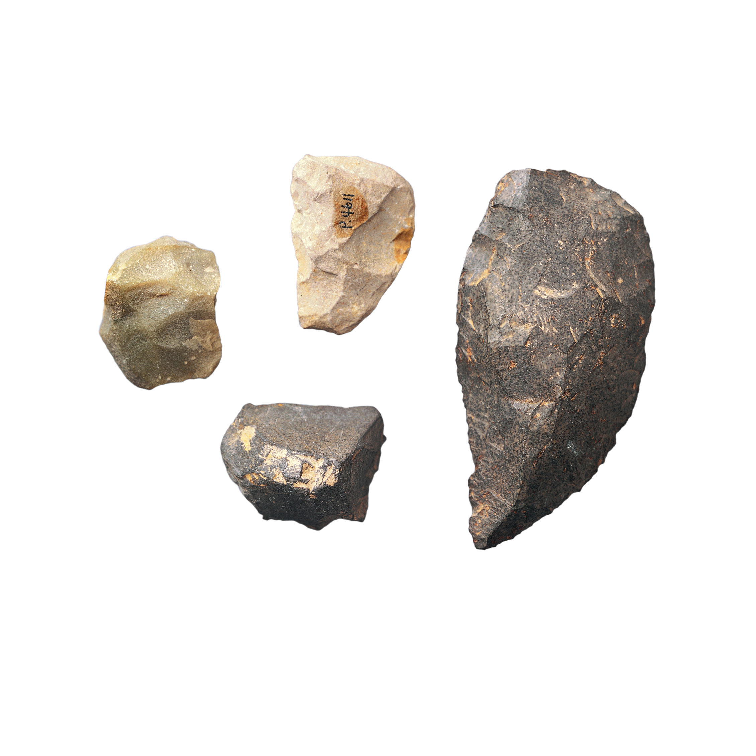
第1章 / 第1节 旧石器时代晚期 / 实物研读
细石器
细石器，旧石器时代相关考古材料。图中包括楔形石核、尖状器和刮削器，国博藏品页。
1 观察
先区分提供石片的石核与加工后的工具。观察石面片疤的方向、重叠关系及刃缘是否连续，解释它们怎样记录制作顺序。
2 解释与边界
小型化可能有利于携带和复合装配。具体器物究竟加工皮革、木材还是其他对象，照片不能独立证明。
3 研讨问题
如果木柄没有保存下来，你会用哪些痕迹证明这是一件复合工具的部件？
[R01] 中国国家博物馆《细石器》
中国艺术设计史 / 十章分期研读
007
Notes:
细石器，旧石器时代相关考古材料。图中包括楔形石核、尖状器和刮削器，国博藏品页。
1.观察：先区分提供石片的石核与加工后的工具。观察石面片疤的方向、重叠关系及刃缘是否连续，解释它们怎样记录制作顺序。
2.解释：小型化可能有利于携带和复合装配。具体器物究竟加工皮革、木材还是其他对象，照片不能独立证明。
3.讨论：如果木柄没有保存下来，你会用哪些痕迹证明这是一件复合工具的部件？
图片为所引原网页上的对应实物或刊文图版。图像未用于生成、补绘或替代文物实照。
资料与图片核验日期：2026-09-07。
[R01] 中国国家博物馆：《细石器》。
正文来源：https://www.chnmuseum.cn/zp/zpml/kgfjp/202107/t20210707_250581.shtml
图片原始地址：https://www.chnmuseum.cn/zp/zpml/kgfjp/202107/P020220802355627662501.jpg
图片来源：中国国家博物馆公开页面。保留原图水印与完整比例。
三论阐释、问题和课堂练习为教学分析，不是古人原话。馆藏断代与研究推定在正文区分。图片版权归原机构或权利人，仅供本课学习研究参考，公开再发行或商业使用须另核授权。

Slide 8
第1章 / 第2节 新石器时代早期
磨盘与食物加工
裴李岗文化相关工具
一、本体论
磨盘和磨棒构成配套器具，其形态与双手往复动作相互适应。造物服务于食物加工，也可能在随葬后承担记忆或仪式意义，功能随社会情境而改变。
对象与价值
二、认识论
磨蚀凹陷说明长期接触与摩擦，原料及形制比较可以提示制作方法。谷物与坚果都可能成为加工对象，需要植物微体残留和环境材料补充，不能只凭一张照片认定单一作物。
观念与证据
三、实践论
选用适宜的石料并修整承托面，可让操作更加稳定。课堂以纸板标出手的运动范围，讨论接触面积、摩擦和身体姿态。实践分析还要考虑加工者的劳动时间。
制作与使用
[R02] 中国国家博物馆《石磨盘、石磨棒》
中国艺术设计史 / 十章分期研读
008
Notes:
时代范围：裴李岗文化相关工具
磨盘和磨棒构成配套器具，其形态与双手往复动作相互适应。造物服务于食物加工，也可能在随葬后承担记忆或仪式意义，功能随社会情境而改变。
磨蚀凹陷说明长期接触与摩擦，原料及形制比较可以提示制作方法。谷物与坚果都可能成为加工对象，需要植物微体残留和环境材料补充，不能只凭一张照片认定单一作物。
选用适宜的石料并修整承托面，可让操作更加稳定。课堂以纸板标出手的运动范围，讨论接触面积、摩擦和身体姿态。实践分析还要考虑加工者的劳动时间。
推荐课堂顺序：先讲对象与历史环境，再检验证据，最后讨论制作与使用。
资料与图片核验日期：2026-09-07。
[R02] 中国国家博物馆：《石磨盘、石磨棒》。
正文来源：https://www.chnmuseum.cn/zp/zpml/kgfjp/202008/t20200824_247226.shtml
图片原始地址：https://www.chnmuseum.cn/zp/zpml/kgfjp/202008/P020220302569443532054.jpg
图片来源：中国国家博物馆公开页面。保留原图水印与完整比例。
三论阐释、问题和课堂练习为教学分析，不是古人原话。馆藏断代与研究推定在正文区分。图片版权归原机构或权利人，仅供本课学习研究参考，公开再发行或商业使用须另核授权。

Slide 9
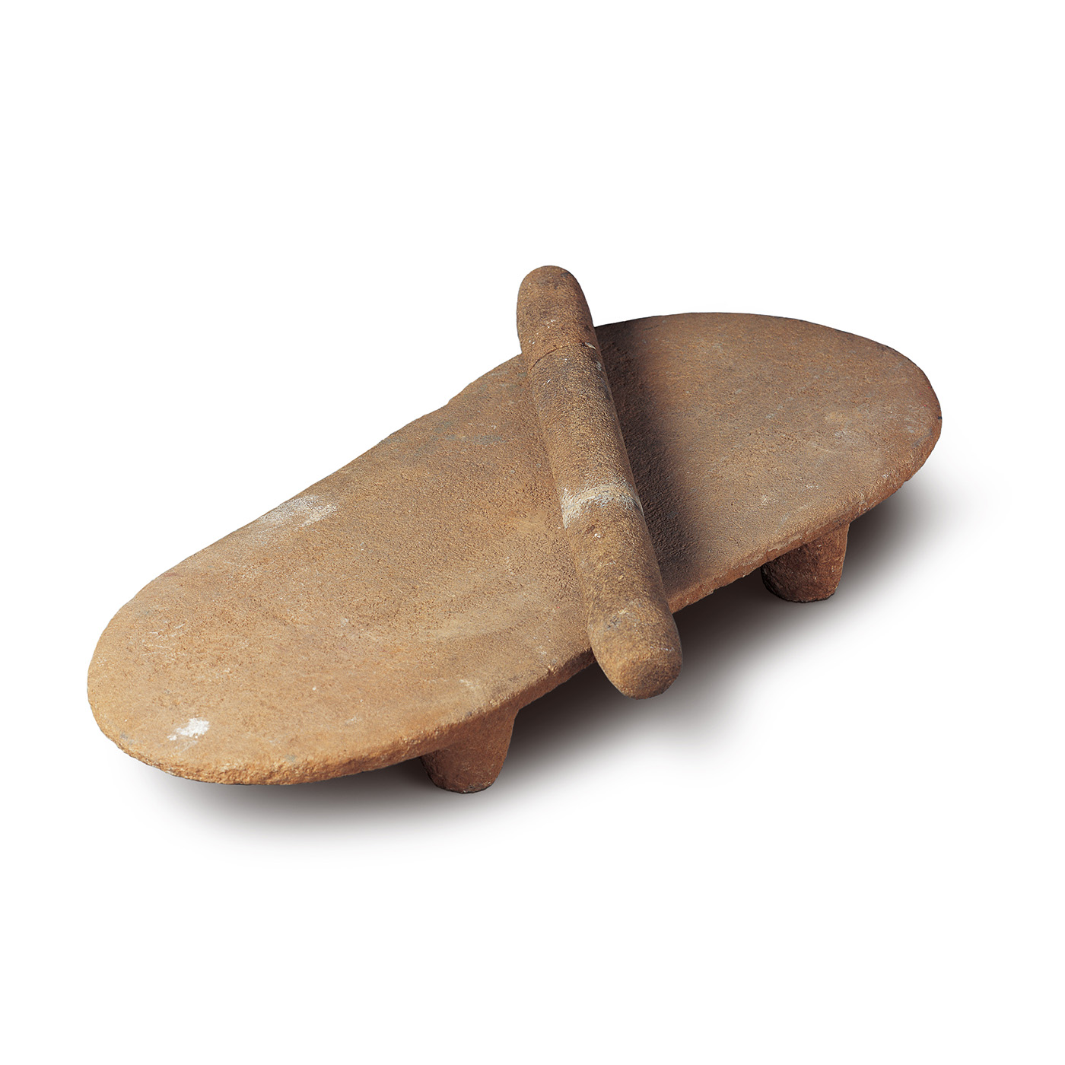
第1章 / 第2节 新石器时代早期 / 实物研读
石磨盘、石磨棒
石磨盘、石磨棒，国博藏品页。磨盘呈鞋底形，底有四个矮足，盘面留有明显磨蚀。
1 观察
比较磨棒的长度与磨盘宽度。四足把工作面抬离地面，而凹陷反映使用累积。照片可支持形态观察，无法量化人体负担。
2 解释与边界
“农业工具”说明其一种重要用途。配套随葬则提醒我们，同一物也可进入仪式系统。
3 研讨问题
如何设计一次安全的模拟实验，比较平板与有浅凹面的磨盘？
[R02] 中国国家博物馆《石磨盘、石磨棒》
中国艺术设计史 / 十章分期研读
009
Notes:
石磨盘、石磨棒，国博藏品页。磨盘呈鞋底形，底有四个矮足，盘面留有明显磨蚀。
1.观察：比较磨棒的长度与磨盘宽度。四足把工作面抬离地面，而凹陷反映使用累积。照片可支持形态观察，无法量化人体负担。
2.解释：“农业工具”说明其一种重要用途。配套随葬则提醒我们，同一物也可进入仪式系统。
3.讨论：如何设计一次安全的模拟实验，比较平板与有浅凹面的磨盘？
图片为所引原网页上的对应实物或刊文图版。图像未用于生成、补绘或替代文物实照。
资料与图片核验日期：2026-09-07。
[R02] 中国国家博物馆：《石磨盘、石磨棒》。
正文来源：https://www.chnmuseum.cn/zp/zpml/kgfjp/202008/t20200824_247226.shtml
图片原始地址：https://www.chnmuseum.cn/zp/zpml/kgfjp/202008/P020220302569443532054.jpg
图片来源：中国国家博物馆公开页面。保留原图水印与完整比例。
三论阐释、问题和课堂练习为教学分析，不是古人原话。馆藏断代与研究推定在正文区分。图片版权归原机构或权利人，仅供本课学习研究参考，公开再发行或商业使用须另核授权。

Slide 10
第1章 / 比较与应用
章末研讨：工具中的选择、身体动作与经验传承
一、比较对象
旧石器时代晚期：细石器与复合工具。新石器时代早期：磨盘与食物加工。
二、论证要求
工艺美术史帮助识别制作方法，美术史关注有意识的形态组织。设计史进一步追问：为什么选择这种材料？使用者如何握持？知识如何在群体中传递？
三、学习任务
选两种加工工具，分别记录刃部、握持部、磨损位置。用一段文字解释制作成本与使用收益，并列出还缺少的证据。
[R01] 中国国家博物馆《细石器》 [R02] 中国国家博物馆《石磨盘、石磨棒》
中国艺术设计史 / 十章分期研读
010
Notes:
资料与图片核验日期：2026-09-07。
[R01] 中国国家博物馆：《细石器》。
正文来源：https://www.chnmuseum.cn/zp/zpml/kgfjp/202107/t20210707_250581.shtml
图片原始地址：https://www.chnmuseum.cn/zp/zpml/kgfjp/202107/P020220802355627662501.jpg
图片来源：中国国家博物馆公开页面。保留原图水印与完整比例。
[R02] 中国国家博物馆：《石磨盘、石磨棒》。
正文来源：https://www.chnmuseum.cn/zp/zpml/kgfjp/202008/t20200824_247226.shtml
图片原始地址：https://www.chnmuseum.cn/zp/zpml/kgfjp/202008/P020220302569443532054.jpg
图片来源：中国国家博物馆公开页面。保留原图水印与完整比例。
三论阐释、问题和课堂练习为教学分析，不是古人原话。馆藏断代与研究推定在正文区分。图片版权归原机构或权利人，仅供本课学习研究参考，公开再发行或商业使用须另核授权。

Slide 11
第2章 / 章节导论
中华文明形成期
仰韶、龙山与良渚文化
一、时代与核心问题
考古学文化依据遗物组合及其时空分布建立，不能直接等同于王朝、民族或国家。不同地区的彩陶、黑陶和玉器传统，应在各自的生活环境与社会组织中理解。
二、跨学科阅读
同是造型秩序，彩陶依赖观看方向，薄胎黑陶凸显加工控制，玉琮还涉及仪式和身份。三种媒介的价值标准不可互相替代。
日用器、精工器与礼仪器的分化
[R03] 中国国家博物馆《人面鱼纹彩陶盆》
中国艺术设计史 / 十章分期研读
011
Notes:
资料与图片核验日期：2026-09-07。
[R03] 中国国家博物馆：《人面鱼纹彩陶盆》。
正文来源：https://www.chnmuseum.cn/zp/zpml/kgfjp/202008/t20200824_247218.shtml
图片原始地址：https://www.chnmuseum.cn/zp/zpml/kgfjp/202008/P020220303322072896417.jpg
图片来源：中国国家博物馆公开页面。保留原图水印与完整比例。
三论阐释、问题和课堂练习为教学分析，不是古人原话。馆藏断代与研究推定在正文区分。图片版权归原机构或权利人，仅供本课学习研究参考，公开再发行或商业使用须另核授权。

Slide 12
第2章 / 第1节 仰韶文化
彩陶的观看与意义
新石器时代
一、本体论
彩陶盆兼有器皿形态和图像表达。内壁的对称人面鱼纹与盆口、弧面共同组成观看空间。相似器物进入儿童瓮棺葬，使其用途不能只按盛食容器理解。
对象与价值
二、认识论
黑色颜料、纹样位置和出土关系属于不同层次的证据。图腾、巫术等解释为研究假说，图像相似并不自动揭示信仰内容。比较时应记录哪些判断来自考古环境。
观念与证据
三、实践论
制作者须在曲面上安排纹样，预想从何种高度观看。课堂可在纸质容器内外各排一次相同纹样，比较变形和可见性，再讨论器形怎样参与图像构成。
制作与使用
[R03] 中国国家博物馆《人面鱼纹彩陶盆》
中国艺术设计史 / 十章分期研读
012
Notes:
时代范围：新石器时代
彩陶盆兼有器皿形态和图像表达。内壁的对称人面鱼纹与盆口、弧面共同组成观看空间。相似器物进入儿童瓮棺葬，使其用途不能只按盛食容器理解。
黑色颜料、纹样位置和出土关系属于不同层次的证据。图腾、巫术等解释为研究假说，图像相似并不自动揭示信仰内容。比较时应记录哪些判断来自考古环境。
制作者须在曲面上安排纹样，预想从何种高度观看。课堂可在纸质容器内外各排一次相同纹样，比较变形和可见性，再讨论器形怎样参与图像构成。
推荐课堂顺序：先讲对象与历史环境，再检验证据，最后讨论制作与使用。
资料与图片核验日期：2026-09-07。
[R03] 中国国家博物馆：《人面鱼纹彩陶盆》。
正文来源：https://www.chnmuseum.cn/zp/zpml/kgfjp/202008/t20200824_247218.shtml
图片原始地址：https://www.chnmuseum.cn/zp/zpml/kgfjp/202008/P020220303322072896417.jpg
图片来源：中国国家博物馆公开页面。保留原图水印与完整比例。
三论阐释、问题和课堂练习为教学分析，不是古人原话。馆藏断代与研究推定在正文区分。图片版权归原机构或权利人，仅供本课学习研究参考，公开再发行或商业使用须另核授权。

Slide 13
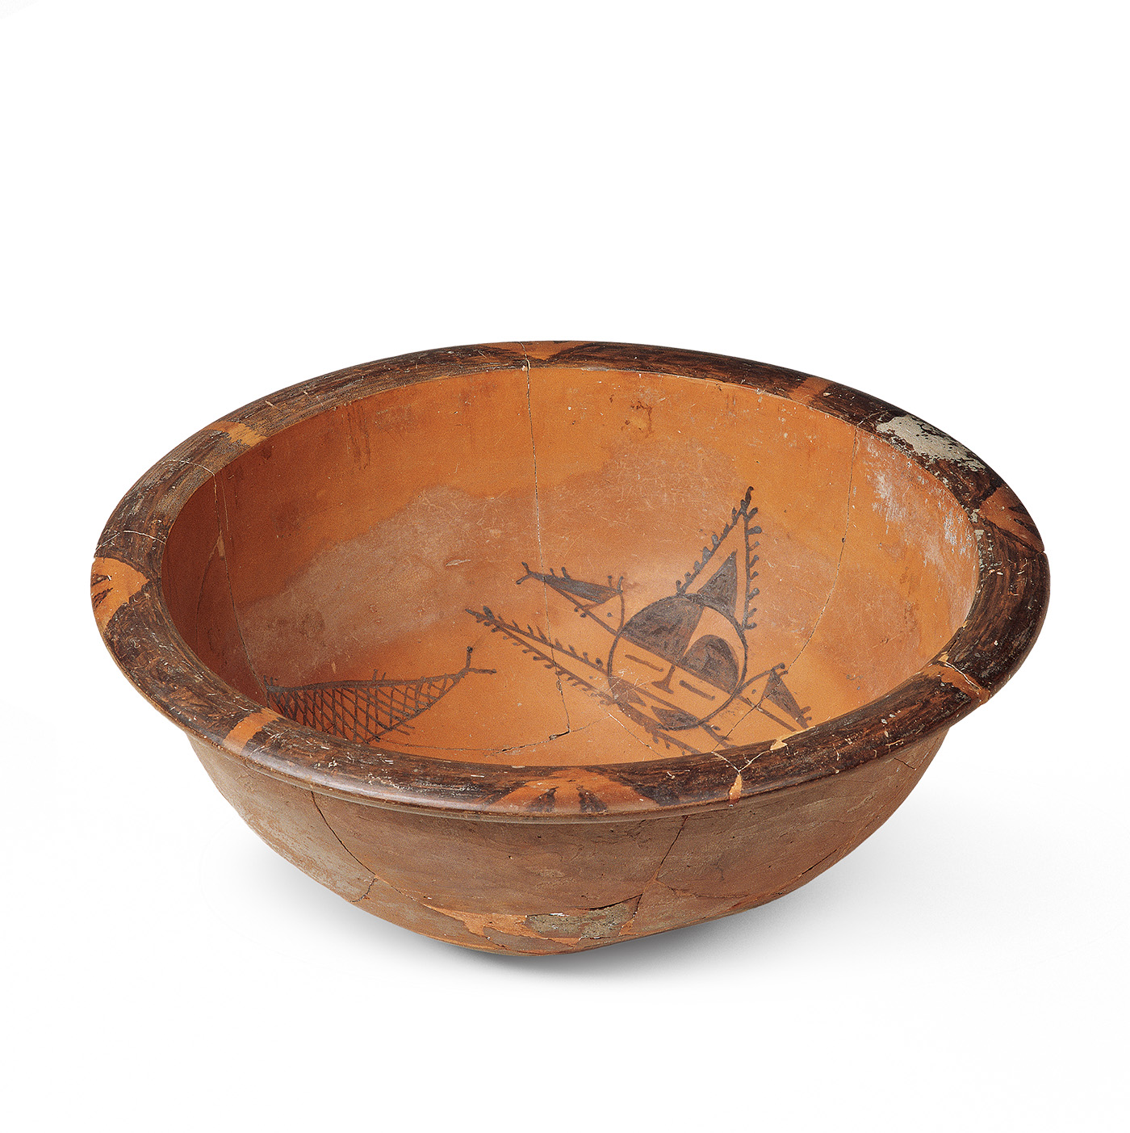
第2章 / 第1节 仰韶文化 / 实物研读
人面鱼纹彩陶盆
人面鱼纹彩陶盆，仰韶文化，国博藏。红陶黑彩，内壁有成组的人面与鱼纹。
1 观察
观察口沿黑带、成对人面、鱼纹之间的间隔。把“图形是什么”和“图形意味着什么”分别写成两段。
2 解释与边界
馆方列出与图腾或宗教仪式相关的解释。课上将它们作为可讨论观点，不直接把鱼纹翻译为某个固定神名。
3 研讨问题
如果只剩一块鱼纹陶片，哪些关于完整构图和用途的结论必须撤回？
[R03] 中国国家博物馆《人面鱼纹彩陶盆》
中国艺术设计史 / 十章分期研读
013
Notes:
人面鱼纹彩陶盆，仰韶文化，国博藏。红陶黑彩，内壁有成组的人面与鱼纹。
1.观察：观察口沿黑带、成对人面、鱼纹之间的间隔。把“图形是什么”和“图形意味着什么”分别写成两段。
2.解释：馆方列出与图腾或宗教仪式相关的解释。课上将它们作为可讨论观点，不直接把鱼纹翻译为某个固定神名。
3.讨论：如果只剩一块鱼纹陶片，哪些关于完整构图和用途的结论必须撤回？
图片为所引原网页上的对应实物或刊文图版。图像未用于生成、补绘或替代文物实照。
资料与图片核验日期：2026-09-07。
[R03] 中国国家博物馆：《人面鱼纹彩陶盆》。
正文来源：https://www.chnmuseum.cn/zp/zpml/kgfjp/202008/t20200824_247218.shtml
图片原始地址：https://www.chnmuseum.cn/zp/zpml/kgfjp/202008/P020220303322072896417.jpg
图片来源：中国国家博物馆公开页面。保留原图水印与完整比例。
三论阐释、问题和课堂练习为教学分析，不是古人原话。馆藏断代与研究推定在正文区分。图片版权归原机构或权利人，仅供本课学习研究参考，公开再发行或商业使用须另核授权。

Slide 14
第2章 / 第2节 龙山文化
薄胎黑陶与精工价值
新石器时代晚期
一、本体论
薄胎高柄杯以极薄器壁、黑色光泽和高柄形态显示制作投入。它在部分较大墓葬中出现，提示器物可能参与身份区别。价值的来源包括稀少、加工难度及仪式使用。
对象与价值
二、认识论
轮制痕迹、壁厚和连接部位可说明工艺控制。墓葬规模及随葬组合支持社会解释，但需要样本比较。不能因一件精品就推断所有人的日常餐具都达到同样水平。
观念与证据
三、实践论
杯身与柄分别成形后连接，修坯和磨光改变器壁与表面效果。课堂可比较薄壁与厚壁模型的重量和破损风险，讨论精致、耐久、制作时间如何发生取舍。
制作与使用
[R04] 中国国家博物馆《薄胎高柄陶杯》
中国艺术设计史 / 十章分期研读
014
Notes:
时代范围：新石器时代晚期
薄胎高柄杯以极薄器壁、黑色光泽和高柄形态显示制作投入。它在部分较大墓葬中出现，提示器物可能参与身份区别。价值的来源包括稀少、加工难度及仪式使用。
轮制痕迹、壁厚和连接部位可说明工艺控制。墓葬规模及随葬组合支持社会解释，但需要样本比较。不能因一件精品就推断所有人的日常餐具都达到同样水平。
杯身与柄分别成形后连接，修坯和磨光改变器壁与表面效果。课堂可比较薄壁与厚壁模型的重量和破损风险，讨论精致、耐久、制作时间如何发生取舍。
推荐课堂顺序：先讲对象与历史环境，再检验证据，最后讨论制作与使用。
资料与图片核验日期：2026-09-07。
[R04] 中国国家博物馆：《薄胎高柄陶杯》。
正文来源：https://www.chnmuseum.cn/zp/zpml/kgfjp/202107/t20210722_250798.shtml
图片原始地址：https://www.chnmuseum.cn/zp/zpml/kgfjp/202107/P020210722558839479511.jpg
图片来源：中国国家博物馆公开页面。保留原图水印与完整比例。
三论阐释、问题和课堂练习为教学分析，不是古人原话。馆藏断代与研究推定在正文区分。图片版权归原机构或权利人，仅供本课学习研究参考，公开再发行或商业使用须另核授权。

Slide 15
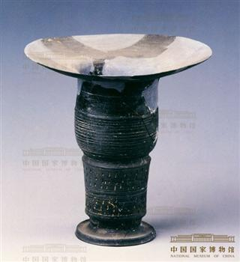
第2章 / 第2节 龙山文化 / 实物研读
薄胎高柄陶杯
薄胎高柄陶杯，龙山文化，国博藏。杯身与杯柄套接，器表有刻划纹和镂孔。
1 观察
观察宽口、小腹、高柄及圈足的比例。最薄处的壁厚来自馆方测量说明，不能由透视照片反推。
2 解释与边界
精工不必然导向耐摔或大量生产。此例适合讨论技术能力如何服务于社会差别和特殊场合。
3 研讨问题
如果把它改为现代日用杯，你会保留哪些形式，改变哪些结构？为什么？
[R04] 中国国家博物馆《薄胎高柄陶杯》
中国艺术设计史 / 十章分期研读
015
Notes:
薄胎高柄陶杯，龙山文化，国博藏。杯身与杯柄套接，器表有刻划纹和镂孔。
1.观察：观察宽口、小腹、高柄及圈足的比例。最薄处的壁厚来自馆方测量说明，不能由透视照片反推。
2.解释：精工不必然导向耐摔或大量生产。此例适合讨论技术能力如何服务于社会差别和特殊场合。
3.讨论：如果把它改为现代日用杯，你会保留哪些形式，改变哪些结构？为什么？
图片为所引原网页上的对应实物或刊文图版。图像未用于生成、补绘或替代文物实照。
资料与图片核验日期：2026-09-07。
[R04] 中国国家博物馆：《薄胎高柄陶杯》。
正文来源：https://www.chnmuseum.cn/zp/zpml/kgfjp/202107/t20210722_250798.shtml
图片原始地址：https://www.chnmuseum.cn/zp/zpml/kgfjp/202107/P020210722558839479511.jpg
图片来源：中国国家博物馆公开页面。保留原图水印与完整比例。
三论阐释、问题和课堂练习为教学分析，不是古人原话。馆藏断代与研究推定在正文区分。图片版权归原机构或权利人，仅供本课学习研究参考，公开再发行或商业使用须另核授权。

Slide 16
第2章 / 第3节 良渚文化
玉琮与礼仪秩序
新石器时代晚期
一、本体论
玉琮由稀有材料、规整几何和兽面纹样构成特殊器类。它的价值与礼仪及身份表达相关。物质形态可以稳定地保存，而具体仪式动作与观念往往需要间接重建。
对象与价值
二、认识论
外方内圆、分节纹样和加工痕迹可以观察。“天圆地方”的宇宙观解释属于一种学说，需要当时情境的证据支持，不能用后世文献直接代替良渚人的观念。
观念与证据
三、实践论
加工需要控制切割、钻孔和表面琢磨。实践讨论可估算不同材料与工序的时间投入，进一步追问谁能获得玉料、组织工匠，以及成品如何进入礼仪体系。
制作与使用
[R05] 中国国家博物馆《玉琮》
中国艺术设计史 / 十章分期研读
016
Notes:
时代范围：新石器时代晚期
玉琮由稀有材料、规整几何和兽面纹样构成特殊器类。它的价值与礼仪及身份表达相关。物质形态可以稳定地保存，而具体仪式动作与观念往往需要间接重建。
外方内圆、分节纹样和加工痕迹可以观察。“天圆地方”的宇宙观解释属于一种学说，需要当时情境的证据支持，不能用后世文献直接代替良渚人的观念。
加工需要控制切割、钻孔和表面琢磨。实践讨论可估算不同材料与工序的时间投入，进一步追问谁能获得玉料、组织工匠，以及成品如何进入礼仪体系。
推荐课堂顺序：先讲对象与历史环境，再检验证据，最后讨论制作与使用。
资料与图片核验日期：2026-09-07。
[R05] 中国国家博物馆：《玉琮》。
正文来源：https://www.chnmuseum.cn/zp/zpml/csp/202010/t20201029_247958.shtml
图片原始地址：https://www.chnmuseum.cn/zp/zpml/csp/202010/P020221111433362956115.jpg
图片来源：中国国家博物馆公开页面。保留原图水印与完整比例。
三论阐释、问题和课堂练习为教学分析，不是古人原话。馆藏断代与研究推定在正文区分。图片版权归原机构或权利人，仅供本课学习研究参考，公开再发行或商业使用须另核授权。

Slide 17
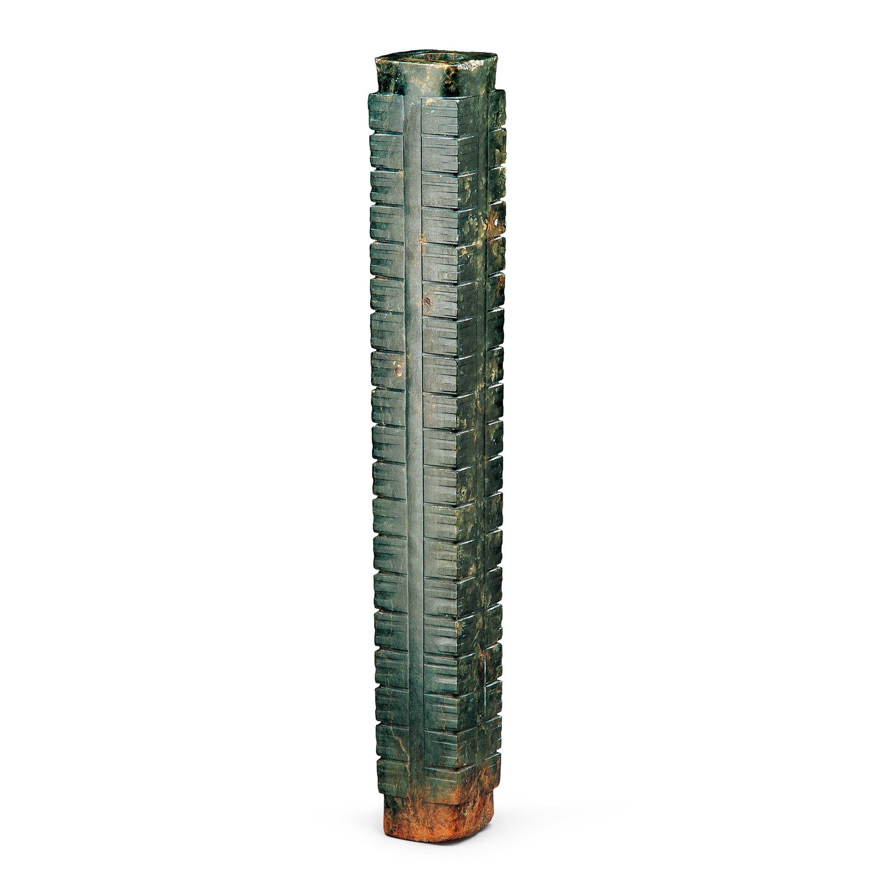
第2章 / 第3节 良渚文化 / 实物研读
玉琮
玉琮，良渚文化，国博传世品。该器共19节，上大下小，局部保留切割痕迹。
1 观察
观察四角兽面纹、贯穿孔与近顶端的阴刻符号。照片中的纹理、沁色应与原始工艺痕迹分开描述。
2 解释与边界
传世品缺少完整的出土情境，解释时需借助有明确墓葬资料的同类器。馆方的区域交流解释也应与考古分布互证。
3 研讨问题
一件传世玉琮与一件科学发掘的玉琮，在研究价值上各有什么长处和限制？
[R05] 中国国家博物馆《玉琮》
中国艺术设计史 / 十章分期研读
017
Notes:
玉琮，良渚文化，国博传世品。该器共19节，上大下小，局部保留切割痕迹。
1.观察：观察四角兽面纹、贯穿孔与近顶端的阴刻符号。照片中的纹理、沁色应与原始工艺痕迹分开描述。
2.解释：传世品缺少完整的出土情境，解释时需借助有明确墓葬资料的同类器。馆方的区域交流解释也应与考古分布互证。
3.讨论：一件传世玉琮与一件科学发掘的玉琮，在研究价值上各有什么长处和限制？
图片为所引原网页上的对应实物或刊文图版。图像未用于生成、补绘或替代文物实照。
资料与图片核验日期：2026-09-07。
[R05] 中国国家博物馆：《玉琮》。
正文来源：https://www.chnmuseum.cn/zp/zpml/csp/202010/t20201029_247958.shtml
图片原始地址：https://www.chnmuseum.cn/zp/zpml/csp/202010/P020221111433362956115.jpg
图片来源：中国国家博物馆公开页面。保留原图水印与完整比例。
三论阐释、问题和课堂练习为教学分析，不是古人原话。馆藏断代与研究推定在正文区分。图片版权归原机构或权利人，仅供本课学习研究参考，公开再发行或商业使用须另核授权。

Slide 18
第2章 / 比较与应用
章末研讨：日用器、精工器与礼仪器的分化
一、比较对象
仰韶文化：彩陶的观看与意义。龙山文化：薄胎黑陶与精工价值。良渚文化：玉琮与礼仪秩序。
二、论证要求
同是造型秩序，彩陶依赖观看方向，薄胎黑陶凸显加工控制，玉琮还涉及仪式和身份。三种媒介的价值标准不可互相替代。
三、学习任务
比较三件器物的原料可得性、加工难度、出土场景。论证“越精美越实用”是否成立，避免把礼仪价值当成无用装饰。
[R03] 中国国家博物馆《人面鱼纹彩陶盆》 [R04] 中国国家博物馆《薄胎高柄陶杯》
中国艺术设计史 / 十章分期研读
018
Notes:
资料与图片核验日期：2026-09-07。
[R03] 中国国家博物馆：《人面鱼纹彩陶盆》。
正文来源：https://www.chnmuseum.cn/zp/zpml/kgfjp/202008/t20200824_247218.shtml
图片原始地址：https://www.chnmuseum.cn/zp/zpml/kgfjp/202008/P020220303322072896417.jpg
图片来源：中国国家博物馆公开页面。保留原图水印与完整比例。
[R04] 中国国家博物馆：《薄胎高柄陶杯》。
正文来源：https://www.chnmuseum.cn/zp/zpml/kgfjp/202107/t20210722_250798.shtml
图片原始地址：https://www.chnmuseum.cn/zp/zpml/kgfjp/202107/P020210722558839479511.jpg
图片来源：中国国家博物馆公开页面。保留原图水印与完整比例。
三论阐释、问题和课堂练习为教学分析，不是古人原话。馆藏断代与研究推定在正文区分。图片版权归原机构或权利人，仅供本课学习研究参考，公开再发行或商业使用须另核授权。

Slide 19
第3章 / 章节导论
青铜时代
夏代问题、商与西周
一、时代与核心问题
青铜礼器把采矿、合金、制范和祭祀活动联系起来。夏、商、西周的证据条件不同：早期国家的考古分期、商代大型铸造与西周铭文叙事，需要分别讨论。
二、跨学科阅读
工艺美术史强调范铸与纹样，美术史讨论体量和动物形象。设计史还要研究谁组织生产、谁拥有礼器、器物怎样参与权力与记忆。
金属造物、资源组织与礼制
[R06] 上海博物馆《管流爵》
中国艺术设计史 / 十章分期研读
019
Notes:
资料与图片核验日期：2026-09-07。
[R06] 上海博物馆：《管流爵》。
正文来源：https://www.shanghaimuseum.net/mu/frontend/pg/article/id/CI00000395
图片原始地址：https://www.shanghaimuseum.net/mu/upload/202402/04ab5a7a-6afa-4efe-a72f-0a0341fca4d9.jpg
图片来源：上海博物馆公开页面。保留原图水印与完整比例。
三论阐释、问题和课堂练习为教学分析，不是古人原话。馆藏断代与研究推定在正文区分。图片版权归原机构或权利人，仅供本课学习研究参考，公开再发行或商业使用须另核授权。

Slide 20
第3章 / 第1节 夏代问题与二里头
早期青铜容器的实验
考古分期与文献王朝
一、本体论
早期青铜容器把陶器形制与金属铸造联系起来。管流爵的侧向管流、假腹和支足说明造型与液体操作有关，同时也处在礼仪器用的形成过程之中。
对象与价值
二、认识论
上海博物馆将本器定为夏，并以二里头陶爵作类型比较。课上应区分馆藏断代、考古文化命名与夏王朝认定三个层面，避免把类型相近当成同一出土地点的证明。
观念与证据
三、实践论
由陶质原型到金属成品，需要重新安排制范、流道和承托结构。此器三足已残失，现状包含依据考古资料的复原，适合讨论修复怎样影响我们对结构的认识。
制作与使用
[R06] 上海博物馆《管流爵》
中国艺术设计史 / 十章分期研读
020
Notes:
时代范围：考古分期与文献王朝
早期青铜容器把陶器形制与金属铸造联系起来。管流爵的侧向管流、假腹和支足说明造型与液体操作有关，同时也处在礼仪器用的形成过程之中。
上海博物馆将本器定为夏，并以二里头陶爵作类型比较。课上应区分馆藏断代、考古文化命名与夏王朝认定三个层面，避免把类型相近当成同一出土地点的证明。
由陶质原型到金属成品，需要重新安排制范、流道和承托结构。此器三足已残失，现状包含依据考古资料的复原，适合讨论修复怎样影响我们对结构的认识。
推荐课堂顺序：先讲对象与历史环境，再检验证据，最后讨论制作与使用。
资料与图片核验日期：2026-09-07。
[R06] 上海博物馆：《管流爵》。
正文来源：https://www.shanghaimuseum.net/mu/frontend/pg/article/id/CI00000395
图片原始地址：https://www.shanghaimuseum.net/mu/upload/202402/04ab5a7a-6afa-4efe-a72f-0a0341fca4d9.jpg
图片来源：上海博物馆公开页面。保留原图水印与完整比例。
三论阐释、问题和课堂练习为教学分析，不是古人原话。馆藏断代与研究推定在正文区分。图片版权归原机构或权利人，仅供本课学习研究参考，公开再发行或商业使用须另核授权。

Slide 21
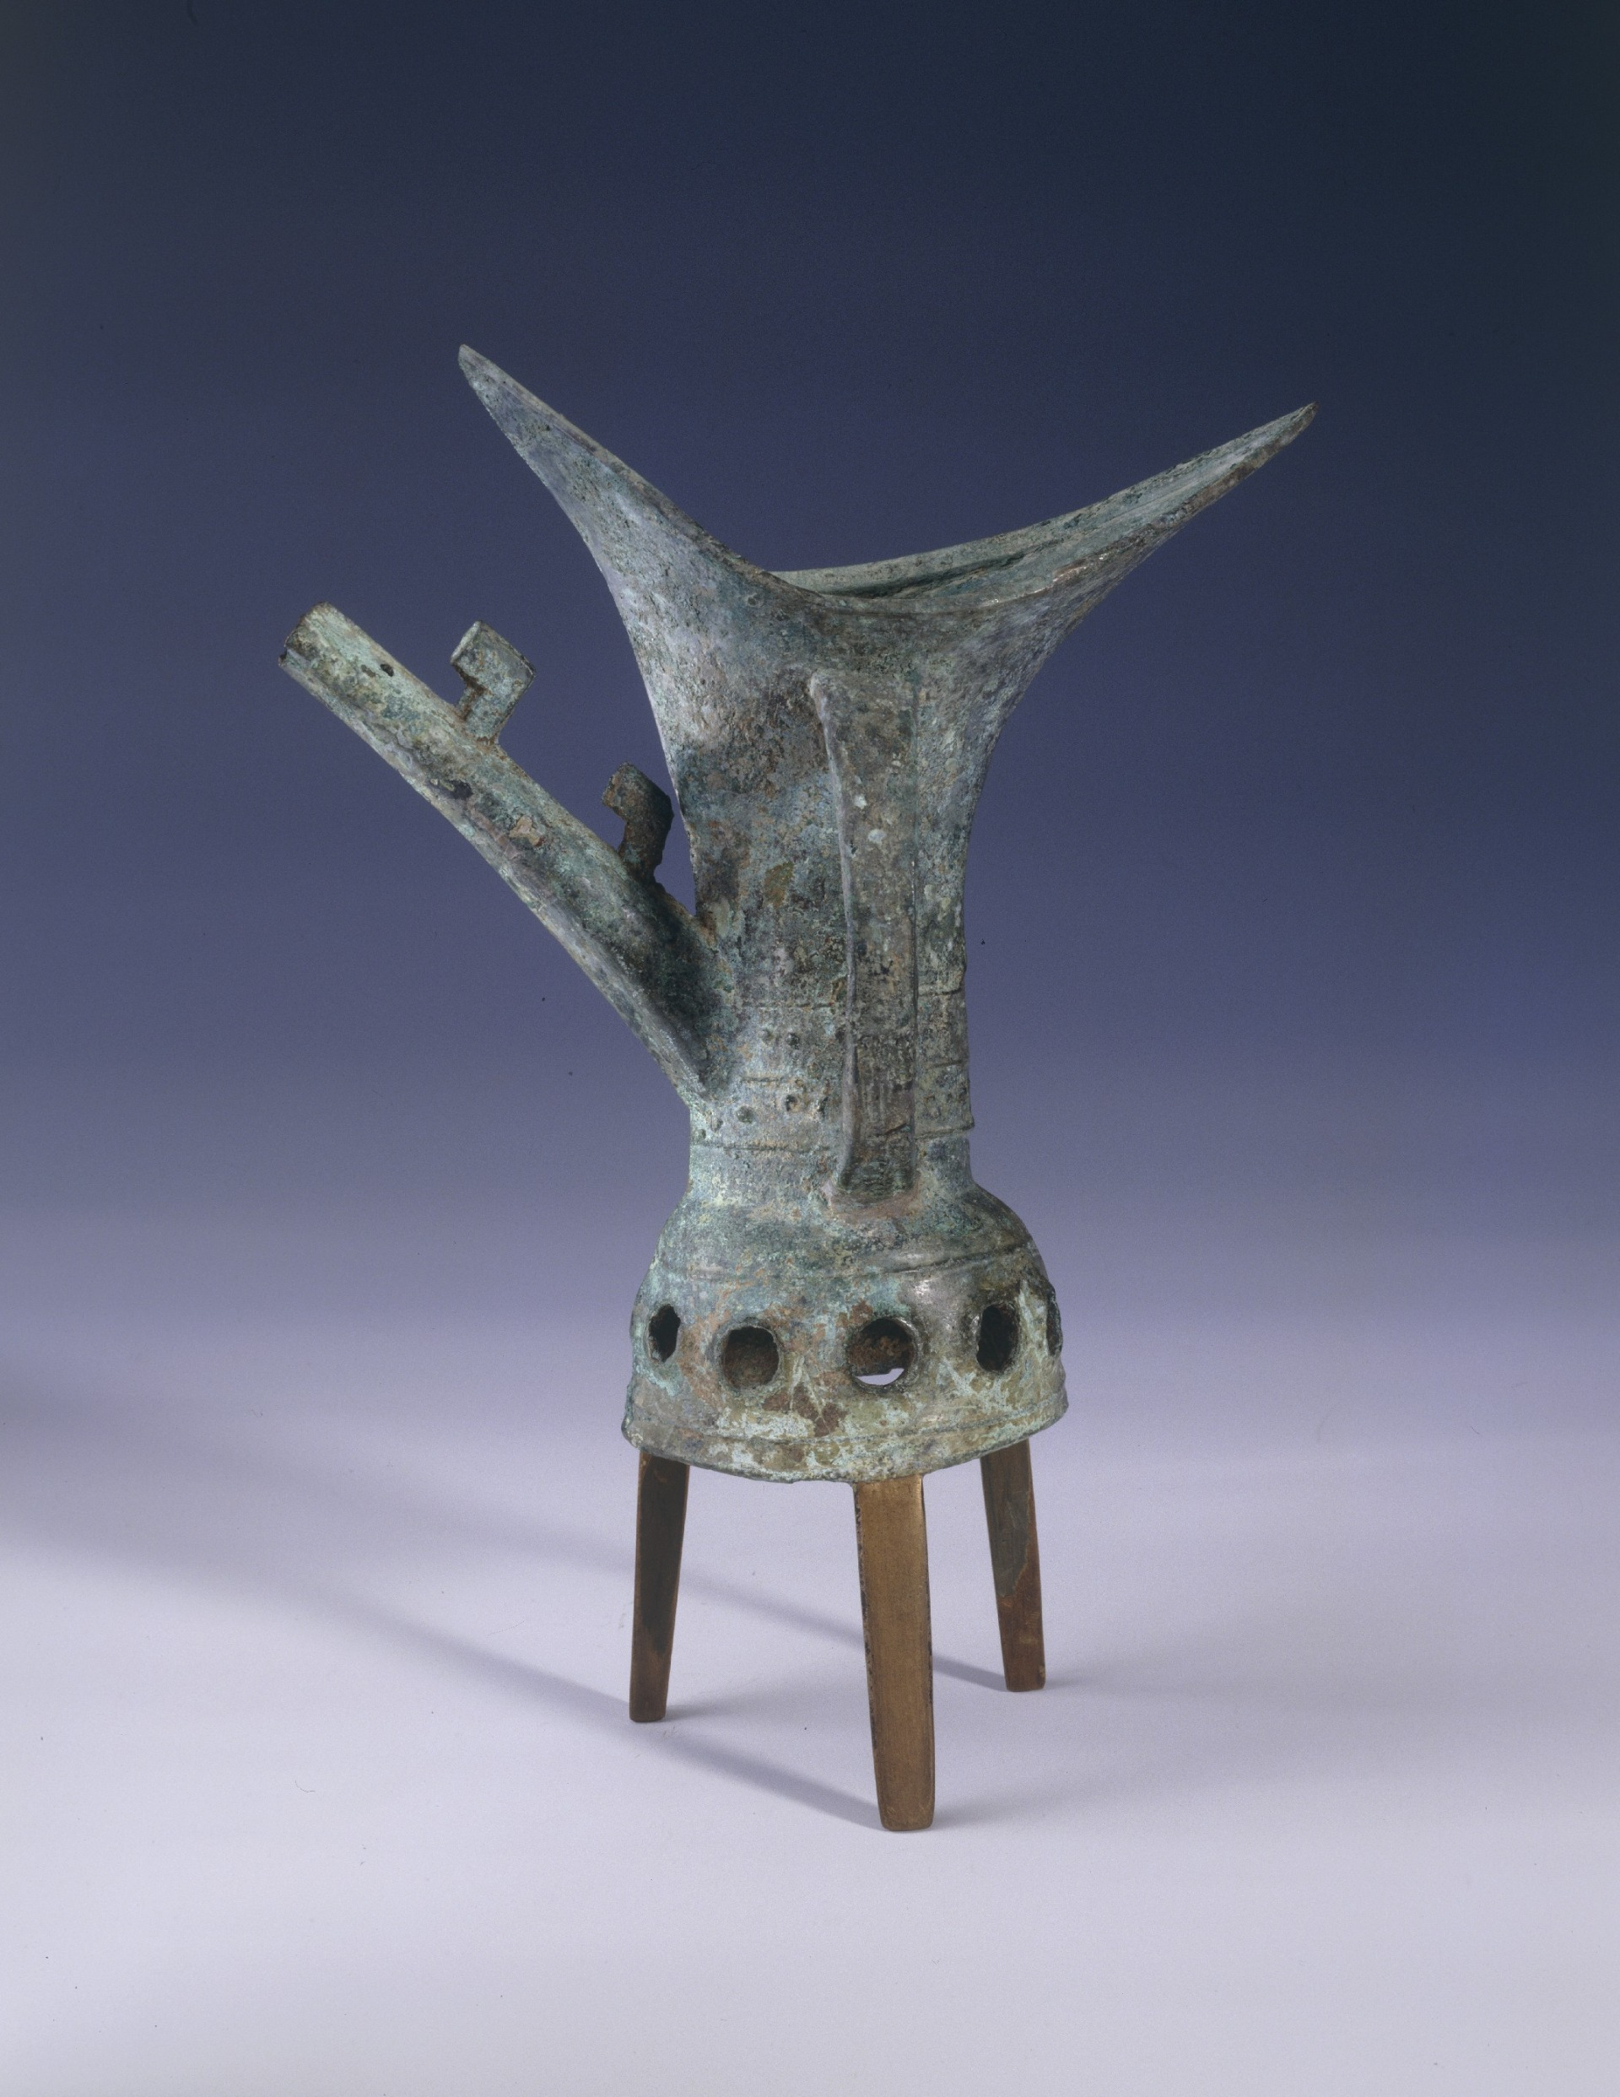
第3章 / 第1节 夏代问题与二里头 / 实物研读
管流爵
管流爵，上海博物馆藏，馆方断代为夏。高20.6厘米，三足为依据考古资料所作复原。
1 观察
寻找侧向管流、假腹上的孔和三个支足。将可以确认的原器部分与复原部分区分，避免把完整轮廓全当作古代保存状态。
2 解释与边界
器名和用途来自类型学研究。注酒或酌酒的理解具有结构依据，但仍应注意古今饮酒器名称并不完全一致。
3 研讨问题
展示修复器时，怎样用图注让学生知道“眼前所见”与“原始遗存”的区别？
[R06] 上海博物馆《管流爵》
中国艺术设计史 / 十章分期研读
021
Notes:
管流爵，上海博物馆藏，馆方断代为夏。高20.6厘米，三足为依据考古资料所作复原。
1.观察：寻找侧向管流、假腹上的孔和三个支足。将可以确认的原器部分与复原部分区分，避免把完整轮廓全当作古代保存状态。
2.解释：器名和用途来自类型学研究。注酒或酌酒的理解具有结构依据，但仍应注意古今饮酒器名称并不完全一致。
3.讨论：展示修复器时，怎样用图注让学生知道“眼前所见”与“原始遗存”的区别？
图片为所引原网页上的对应实物或刊文图版。图像未用于生成、补绘或替代文物实照。
资料与图片核验日期：2026-09-07。
[R06] 上海博物馆：《管流爵》。
正文来源：https://www.shanghaimuseum.net/mu/frontend/pg/article/id/CI00000395
图片原始地址：https://www.shanghaimuseum.net/mu/upload/202402/04ab5a7a-6afa-4efe-a72f-0a0341fca4d9.jpg
图片来源：上海博物馆公开页面。保留原图水印与完整比例。
三论阐释、问题和课堂练习为教学分析，不是古人原话。馆藏断代与研究推定在正文区分。图片版权归原机构或权利人，仅供本课学习研究参考，公开再发行或商业使用须另核授权。

Slide 22
第3章 / 第2节 商代
大型青铜铸造与组织
商代晚期
一、本体论
后母戊鼎是一件具有祭祀意义的大型容器。体量、兽面纹和铭文共同表达庄重性，其生产依赖金属原料与劳动组织，器物同时呈现资源集中与礼仪需求。
对象与价值
二、认识论
器形、铭文和铸造接合部提供不同证据。现代成分检测可揭示合金状况，却不能单独推导完整社会制度。对于名称与铭文释读，应采用现行馆名并交代旧称。
观念与证据
三、实践论
国博说明器身与四足整体铸造，鼎耳另行装范浇铸。课堂按工序讨论大体量铸件的风险：范的定位、金属流动、冷却和接合，都需要组织协调。
制作与使用
[R07] 中国国家博物馆《“后母戊”青铜方鼎》
中国艺术设计史 / 十章分期研读
022
Notes:
时代范围：商代晚期
后母戊鼎是一件具有祭祀意义的大型容器。体量、兽面纹和铭文共同表达庄重性，其生产依赖金属原料与劳动组织，器物同时呈现资源集中与礼仪需求。
器形、铭文和铸造接合部提供不同证据。现代成分检测可揭示合金状况，却不能单独推导完整社会制度。对于名称与铭文释读，应采用现行馆名并交代旧称。
国博说明器身与四足整体铸造，鼎耳另行装范浇铸。课堂按工序讨论大体量铸件的风险：范的定位、金属流动、冷却和接合，都需要组织协调。
推荐课堂顺序：先讲对象与历史环境，再检验证据，最后讨论制作与使用。
资料与图片核验日期：2026-09-07。
[R07] 中国国家博物馆：《“后母戊”青铜方鼎》。
正文来源：https://www.chnmuseum.cn/zp/zpml/kgfjp/202008/t20200824_247255.shtml
图片原始地址：https://www.chnmuseum.cn/zp/zpml/kgfjp/202008/P020220830588239402519.jpg
图片来源：中国国家博物馆公开页面。保留原图水印与完整比例。
三论阐释、问题和课堂练习为教学分析，不是古人原话。馆藏断代与研究推定在正文区分。图片版权归原机构或权利人，仅供本课学习研究参考，公开再发行或商业使用须另核授权。

Slide 23
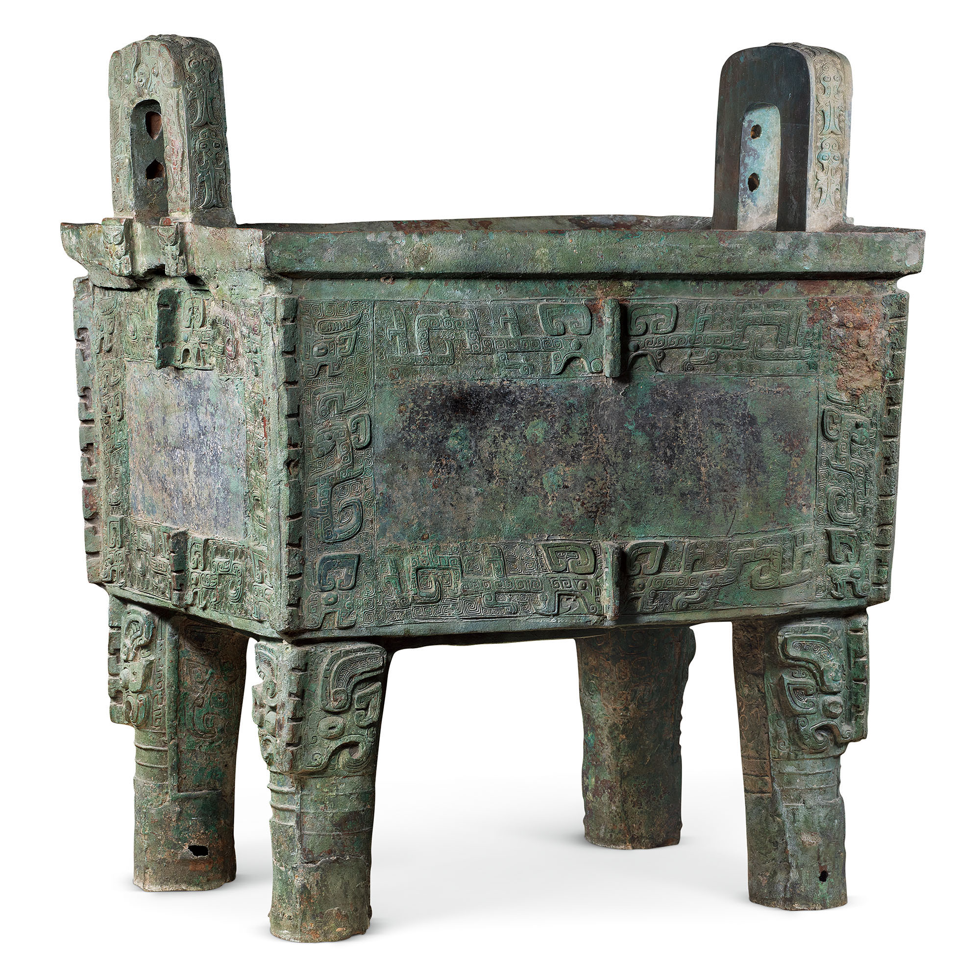
第3章 / 第2节 商代 / 实物研读
“后母戊”青铜方鼎
“后母戊”青铜方鼎，商代晚期，国博藏。曾称“司母戊鼎”，馆方记录重量832.84千克。
1 观察
观察四柱足、两立耳与腹部扉棱。重点记录结构分区，再看兽面纹怎样占据器表，而非只用“威严”概括。
2 解释与边界
大量金属和复杂铸造可支持组织生产的讨论。精确参与人数和劳动分工等级，必须另有资料才能判断。
3 研讨问题
如果把器耳与器身一次浇铸，可能改变哪些制造风险？
[R07] 中国国家博物馆《“后母戊”青铜方鼎》
中国艺术设计史 / 十章分期研读
023
Notes:
“后母戊”青铜方鼎，商代晚期，国博藏。曾称“司母戊鼎”，馆方记录重量832.84千克。
1.观察：观察四柱足、两立耳与腹部扉棱。重点记录结构分区，再看兽面纹怎样占据器表，而非只用“威严”概括。
2.解释：大量金属和复杂铸造可支持组织生产的讨论。精确参与人数和劳动分工等级，必须另有资料才能判断。
3.讨论：如果把器耳与器身一次浇铸，可能改变哪些制造风险？
图片为所引原网页上的对应实物或刊文图版。图像未用于生成、补绘或替代文物实照。
资料与图片核验日期：2026-09-07。
[R07] 中国国家博物馆：《“后母戊”青铜方鼎》。
正文来源：https://www.chnmuseum.cn/zp/zpml/kgfjp/202008/t20200824_247255.shtml
图片原始地址：https://www.chnmuseum.cn/zp/zpml/kgfjp/202008/P020220830588239402519.jpg
图片来源：中国国家博物馆公开页面。保留原图水印与完整比例。
三论阐释、问题和课堂练习为教学分析，不是古人原话。馆藏断代与研究推定在正文区分。图片版权归原机构或权利人，仅供本课学习研究参考，公开再发行或商业使用须另核授权。

Slide 24
第3章 / 第3节 西周
铭文、礼器与政治记忆
西周早期
一、本体论
利簋把盛食器、仪式物和记事载体结合起来。器腹内的铭文使一次事件进入可保存、可传承的物质媒介。器物价值因此超出容量、重量或装饰效果。
对象与价值
二、认识论
铭文记述甲子日伐商等事件，可与传世文献对读。文字释读、历法换算和器形分期是相互关联但并不相同的研究工作，不能用一条铭文解决全部年代争议。
观念与证据
三、实践论
铸铭要求在制范阶段安排文字内容、位置和字形。课堂可比较器内铭文与器外纹样的观看条件，讨论谁能读到、何时读到，以及礼仪如何保存群体记忆。
制作与使用
[R08] 中国国家博物馆《“利”青铜簋》
中国艺术设计史 / 十章分期研读
024
Notes:
时代范围：西周早期
利簋把盛食器、仪式物和记事载体结合起来。器腹内的铭文使一次事件进入可保存、可传承的物质媒介。器物价值因此超出容量、重量或装饰效果。
铭文记述甲子日伐商等事件，可与传世文献对读。文字释读、历法换算和器形分期是相互关联但并不相同的研究工作，不能用一条铭文解决全部年代争议。
铸铭要求在制范阶段安排文字内容、位置和字形。课堂可比较器内铭文与器外纹样的观看条件，讨论谁能读到、何时读到，以及礼仪如何保存群体记忆。
推荐课堂顺序：先讲对象与历史环境，再检验证据，最后讨论制作与使用。
资料与图片核验日期：2026-09-07。
[R08] 中国国家博物馆：《“利”青铜簋》。
正文来源：https://www.chnmuseum.cn/zp/zpml/kgfjp/202108/t20210802_250931.shtml
图片原始地址：https://www.chnmuseum.cn/zp/zpml/kgfjp/202108/P020220302576445529679.jpg
图片来源：中国国家博物馆公开页面。保留原图水印与完整比例。
三论阐释、问题和课堂练习为教学分析，不是古人原话。馆藏断代与研究推定在正文区分。图片版权归原机构或权利人，仅供本课学习研究参考，公开再发行或商业使用须另核授权。

Slide 25
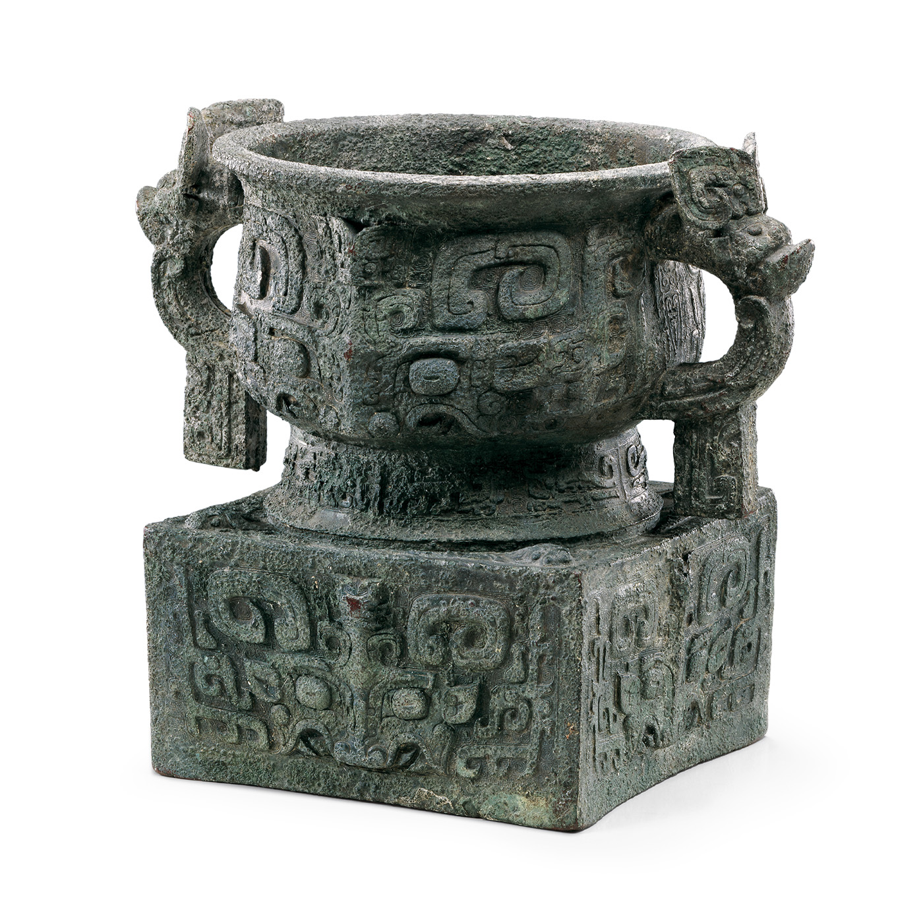
第3章 / 第3节 西周 / 实物研读
“利”青铜簋
“利”青铜簋，西周早期，国博藏。圆腹、双耳、圈足连方座，内底有4行32字铭文。
1 观察
方座承托圆腹，形成明显的体量层次。铭文位于器内底，观看它需要特定距离和姿态。
2 解释与边界
“有文字”并不意味着其内容完全透明。器物本身、拓本和释文应并读，尤其要区分原字与现代补释。
3 研讨问题
与现代纪念物相比，利簋如何把个人经历、政治事件和礼仪联系起来？
[R08] 中国国家博物馆《“利”青铜簋》
中国艺术设计史 / 十章分期研读
025
Notes:
“利”青铜簋，西周早期，国博藏。圆腹、双耳、圈足连方座，内底有4行32字铭文。
1.观察：方座承托圆腹，形成明显的体量层次。铭文位于器内底，观看它需要特定距离和姿态。
2.解释：“有文字”并不意味着其内容完全透明。器物本身、拓本和释文应并读，尤其要区分原字与现代补释。
3.讨论：与现代纪念物相比，利簋如何把个人经历、政治事件和礼仪联系起来？
图片为所引原网页上的对应实物或刊文图版。图像未用于生成、补绘或替代文物实照。
资料与图片核验日期：2026-09-07。
[R08] 中国国家博物馆：《“利”青铜簋》。
正文来源：https://www.chnmuseum.cn/zp/zpml/kgfjp/202108/t20210802_250931.shtml
图片原始地址：https://www.chnmuseum.cn/zp/zpml/kgfjp/202108/P020220302576445529679.jpg
图片来源：中国国家博物馆公开页面。保留原图水印与完整比例。
三论阐释、问题和课堂练习为教学分析，不是古人原话。馆藏断代与研究推定在正文区分。图片版权归原机构或权利人，仅供本课学习研究参考，公开再发行或商业使用须另核授权。

Slide 26
第3章 / 比较与应用
章末研讨：金属造物、资源组织与礼制
一、比较对象
夏代问题与二里头：早期青铜容器的实验。商代：大型青铜铸造与组织。西周：铭文、礼器与政治记忆。
二、论证要求
工艺美术史强调范铸与纹样，美术史讨论体量和动物形象。设计史还要研究谁组织生产、谁拥有礼器、器物怎样参与权力与记忆。
三、学习任务
以管流爵、后母戊鼎和利簋建立三份证据卡。把“直接观察”“馆方判断”“你的推论”分栏记录。
[R06] 上海博物馆《管流爵》 [R07] 中国国家博物馆《“后母戊”青铜方鼎》
中国艺术设计史 / 十章分期研读
026
Notes:
资料与图片核验日期：2026-09-07。
[R06] 上海博物馆：《管流爵》。
正文来源：https://www.shanghaimuseum.net/mu/frontend/pg/article/id/CI00000395
图片原始地址：https://www.shanghaimuseum.net/mu/upload/202402/04ab5a7a-6afa-4efe-a72f-0a0341fca4d9.jpg
图片来源：上海博物馆公开页面。保留原图水印与完整比例。
[R07] 中国国家博物馆：《“后母戊”青铜方鼎》。
正文来源：https://www.chnmuseum.cn/zp/zpml/kgfjp/202008/t20200824_247255.shtml
图片原始地址：https://www.chnmuseum.cn/zp/zpml/kgfjp/202008/P020220830588239402519.jpg
图片来源：中国国家博物馆公开页面。保留原图水印与完整比例。
三论阐释、问题和课堂练习为教学分析，不是古人原话。馆藏断代与研究推定在正文区分。图片版权归原机构或权利人，仅供本课学习研究参考，公开再发行或商业使用须另核授权。

Slide 27
第4章 / 章节导论
早期铁器时代
春秋与战国
一、时代与核心问题
春秋战国的社会竞争和跨区域交往推动多种工艺发展。铁器扩展并不意味着青铜、木漆、纺织等材料退出生活。观察金属器上的变化，应同时关注技术与使用情境。
二、跨学科阅读
《考工记》可用于讨论时、地、材、工的条件关系，但其成书与编纂问题须保留。把它称作现代功能主义的直接起点，会遮蔽古代的礼制和技术语境。
造物知识的表达与图像叙事
[R09] 故宫博物院《莲鹤方壶》
中国艺术设计史 / 十章分期研读
027
Notes:
资料与图片核验日期：2026-09-07。
[R09] 故宫博物院：《莲鹤方壶》。
正文来源：https://www.dpm.org.cn/collection/bronze/234667.html
图片原始地址：https://img.dpm.org.cn/Uploads/Picture/dc/222[1024].jpg
图片来源：故宫博物院公开页面。保留原图水印与完整比例。
三论阐释、问题和课堂练习为教学分析，不是古人原话。馆藏断代与研究推定在正文区分。图片版权归原机构或权利人，仅供本课学习研究参考，公开再发行或商业使用须另核授权。

Slide 28
第4章 / 第1节 春秋
动物附件与分铸结构
郑国相关礼器
一、本体论
莲鹤方壶保留盛酒礼器的基本形体，又以莲瓣盖、鹤、龙耳和伏虎形成立体装饰。容器、支承和动物形象相互结合，观看体验成为器物的重要组成。
对象与价值
二、认识论
器物部件与分铸痕迹可支持制作分析。动物形象更加鲜明，并不能直接证明整个时代发生统一的“精神解放”。历史解释还要结合器用制度和墓葬等级。
观念与证据
三、实践论
分铸使附件的塑造与主体制造能够分别处理，也增加了装配要求。课堂可用拆分纸模讨论零件划分：哪些构件承重，哪些供握持，哪些主要服务视觉表达。
制作与使用
[R09] 故宫博物院《莲鹤方壶》
中国艺术设计史 / 十章分期研读
028
Notes:
时代范围：郑国相关礼器
莲鹤方壶保留盛酒礼器的基本形体，又以莲瓣盖、鹤、龙耳和伏虎形成立体装饰。容器、支承和动物形象相互结合，观看体验成为器物的重要组成。
器物部件与分铸痕迹可支持制作分析。动物形象更加鲜明，并不能直接证明整个时代发生统一的“精神解放”。历史解释还要结合器用制度和墓葬等级。
分铸使附件的塑造与主体制造能够分别处理，也增加了装配要求。课堂可用拆分纸模讨论零件划分：哪些构件承重，哪些供握持，哪些主要服务视觉表达。
推荐课堂顺序：先讲对象与历史环境，再检验证据，最后讨论制作与使用。
资料与图片核验日期：2026-09-07。
[R09] 故宫博物院：《莲鹤方壶》。
正文来源：https://www.dpm.org.cn/collection/bronze/234667.html
图片原始地址：https://img.dpm.org.cn/Uploads/Picture/dc/222[1024].jpg
图片来源：故宫博物院公开页面。保留原图水印与完整比例。
三论阐释、问题和课堂练习为教学分析，不是古人原话。馆藏断代与研究推定在正文区分。图片版权归原机构或权利人，仅供本课学习研究参考，公开再发行或商业使用须另核授权。

Slide 29
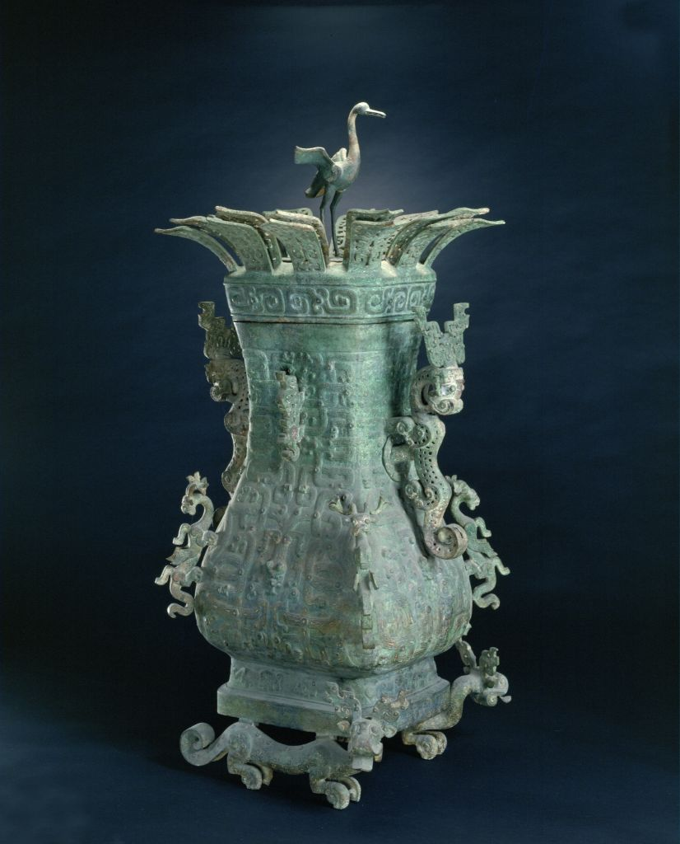
第4章 / 第1节 春秋 / 实物研读
莲鹤方壶
莲鹤方壶，春秋，故宫博物院藏。高122厘米。图为故宫所藏的一件，另有一件藏河南博物院。
1 观察
顺着器物的竖向轴线观察伏虎、腹部、龙耳与盖上鹤。附件既扩展轮廓，也改变重心和制造顺序。
2 解释与边界
故宫藏品说明指出鹤、龙耳与器身采用分铸。不能因春秋已有其他铸造方法，就把本器直接归为失蜡法。
3 研讨问题
如果拆去动物附件，这件壶的盛装功能、视觉秩序和礼仪意义会怎样变化？
[R09] 故宫博物院《莲鹤方壶》
中国艺术设计史 / 十章分期研读
029
Notes:
莲鹤方壶，春秋，故宫博物院藏。高122厘米。图为故宫所藏的一件，另有一件藏河南博物院。
1.观察：顺着器物的竖向轴线观察伏虎、腹部、龙耳与盖上鹤。附件既扩展轮廓，也改变重心和制造顺序。
2.解释：故宫藏品说明指出鹤、龙耳与器身采用分铸。不能因春秋已有其他铸造方法，就把本器直接归为失蜡法。
3.讨论：如果拆去动物附件，这件壶的盛装功能、视觉秩序和礼仪意义会怎样变化？
图片为所引原网页上的对应实物或刊文图版。图像未用于生成、补绘或替代文物实照。
资料与图片核验日期：2026-09-07。
[R09] 故宫博物院：《莲鹤方壶》。
正文来源：https://www.dpm.org.cn/collection/bronze/234667.html
图片原始地址：https://img.dpm.org.cn/Uploads/Picture/dc/222[1024].jpg
图片来源：故宫博物院公开页面。保留原图水印与完整比例。
三论阐释、问题和课堂练习为教学分析，不是古人原话。馆藏断代与研究推定在正文区分。图片版权归原机构或权利人，仅供本课学习研究参考，公开再发行或商业使用须另核授权。

Slide 30
第4章 / 第2节 战国
器表图像与叙事组织
战国时期
一、本体论
宴乐渔猎攻战纹图壶把盛装器变成图像载体。采桑、射猎、宴乐和战斗等场面围绕器腹安排，图像在弧面上组织人的活动与空间关系。
对象与价值
二、认识论
研究要比较器表实照、纹饰展开图和相近出土器。展开图是现代研究记录，能够帮助阅读，却改变了环绕观看的条件。画面中的人物大小也不能直接当作真实尺度。
观念与证据
三、实践论
在复杂器面上安排场景，需要处理分区、方向、重复和衔接。课堂可以给一段日常事件编排连续图像，再把平面方案卷成圆筒，检验叙事顺序是否仍可理解。
制作与使用
[R10] 故宫博物院《宴乐渔猎攻战纹图壶》
中国艺术设计史 / 十章分期研读
030
Notes:
时代范围：战国时期
宴乐渔猎攻战纹图壶把盛装器变成图像载体。采桑、射猎、宴乐和战斗等场面围绕器腹安排，图像在弧面上组织人的活动与空间关系。
研究要比较器表实照、纹饰展开图和相近出土器。展开图是现代研究记录，能够帮助阅读，却改变了环绕观看的条件。画面中的人物大小也不能直接当作真实尺度。
在复杂器面上安排场景，需要处理分区、方向、重复和衔接。课堂可以给一段日常事件编排连续图像，再把平面方案卷成圆筒，检验叙事顺序是否仍可理解。
推荐课堂顺序：先讲对象与历史环境，再检验证据，最后讨论制作与使用。
资料与图片核验日期：2026-09-07。
[R10] 故宫博物院：《宴乐渔猎攻战纹图壶》。
正文来源：https://www.dpm.org.cn/collection/bronze/234670.html
图片原始地址：https://img.dpm.org.cn/Uploads/Picture/dc/249[1024].jpg
图片来源：故宫博物院公开页面。保留原图水印与完整比例。
三论阐释、问题和课堂练习为教学分析，不是古人原话。馆藏断代与研究推定在正文区分。图片版权归原机构或权利人，仅供本课学习研究参考，公开再发行或商业使用须另核授权。

Slide 31
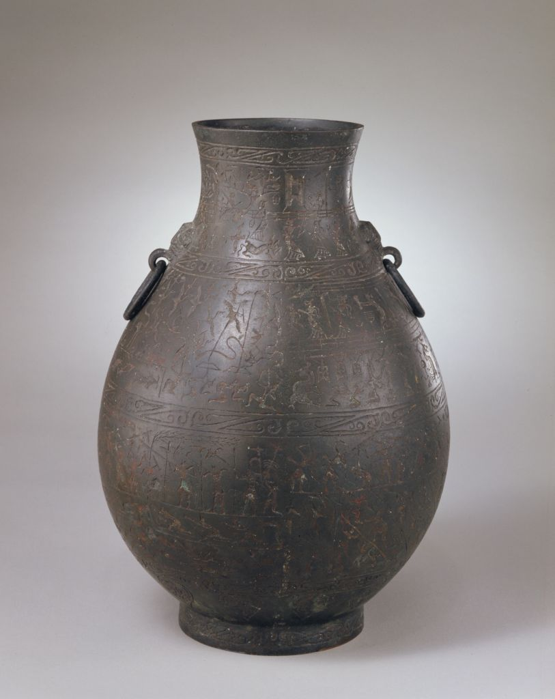
第4章 / 第2节 战国 / 实物研读
宴乐渔猎攻战纹图壶
宴乐渔猎攻战纹图壶，战国，故宫博物院藏。高31.6厘米，图像分布于器表不同层次。
1 观察
先识别壶的体积轮廓，再寻找人物活动的区域。细部研读需打开来源页的展开图，避免在低清照片上臆认人物动作。
2 解释与边界
图像呈现社会生活题材，但包含取舍与组合。它是理解生活和观念的资料，不能直接当作某场事件的现场记录。
3 研讨问题
连续图像的阅读必须从一个固定起点开始吗？器物转动会怎样改变叙事？
[R10] 故宫博物院《宴乐渔猎攻战纹图壶》
中国艺术设计史 / 十章分期研读
031
Notes:
宴乐渔猎攻战纹图壶，战国，故宫博物院藏。高31.6厘米，图像分布于器表不同层次。
1.观察：先识别壶的体积轮廓，再寻找人物活动的区域。细部研读需打开来源页的展开图，避免在低清照片上臆认人物动作。
2.解释：图像呈现社会生活题材，但包含取舍与组合。它是理解生活和观念的资料，不能直接当作某场事件的现场记录。
3.讨论：连续图像的阅读必须从一个固定起点开始吗？器物转动会怎样改变叙事？
图片为所引原网页上的对应实物或刊文图版。图像未用于生成、补绘或替代文物实照。
资料与图片核验日期：2026-09-07。
[R10] 故宫博物院：《宴乐渔猎攻战纹图壶》。
正文来源：https://www.dpm.org.cn/collection/bronze/234670.html
图片原始地址：https://img.dpm.org.cn/Uploads/Picture/dc/249[1024].jpg
图片来源：故宫博物院公开页面。保留原图水印与完整比例。
三论阐释、问题和课堂练习为教学分析，不是古人原话。馆藏断代与研究推定在正文区分。图片版权归原机构或权利人，仅供本课学习研究参考，公开再发行或商业使用须另核授权。

Slide 32
第4章 / 比较与应用
章末研讨：造物知识的表达与图像叙事
一、比较对象
春秋：动物附件与分铸结构。战国：器表图像与叙事组织。
二、论证要求
《考工记》可用于讨论时、地、材、工的条件关系，但其成书与编纂问题须保留。把它称作现代功能主义的直接起点，会遮蔽古代的礼制和技术语境。
三、学习任务
讨论同一种动物形象如何分别充当附件、叙事角色或象征。为一件复合材料产品写出材料选择的条件清单。
[R09] 故宫博物院《莲鹤方壶》 [R10] 故宫博物院《宴乐渔猎攻战纹图壶》
中国艺术设计史 / 十章分期研读
032
Notes:
资料与图片核验日期：2026-09-07。
[R09] 故宫博物院：《莲鹤方壶》。
正文来源：https://www.dpm.org.cn/collection/bronze/234667.html
图片原始地址：https://img.dpm.org.cn/Uploads/Picture/dc/222[1024].jpg
图片来源：故宫博物院公开页面。保留原图水印与完整比例。
[R10] 故宫博物院：《宴乐渔猎攻战纹图壶》。
正文来源：https://www.dpm.org.cn/collection/bronze/234670.html
图片原始地址：https://img.dpm.org.cn/Uploads/Picture/dc/249[1024].jpg
图片来源：故宫博物院公开页面。保留原图水印与完整比例。
三论阐释、问题和课堂练习为教学分析，不是古人原话。馆藏断代与研究推定在正文区分。图片版权归原机构或权利人，仅供本课学习研究参考，公开再发行或商业使用须另核授权。

Slide 33
第5章 / 章节导论
秦汉时期
秦、西汉与东汉
一、时代与核心问题
秦的计量制度、西汉的器用与装饰、东汉墓葬中的空间模型，构成不同的研究问题。帝国尺度的秩序和日常生活的地方差异应并行观察。
二、跨学科阅读
从美术史的雕塑、画像观看，转向工艺史的材料分析，再进入设计史的生产与使用研究。不要把帝国制度、贵族生活和普通家庭当作同一层面。
标准、物质生活与空间模型
[R11] 中国国家博物馆《八斤铜权》
中国艺术设计史 / 十章分期研读
033
Notes:
资料与图片核验日期：2026-09-07。
[R11] 中国国家博物馆：《八斤铜权》。
正文来源：https://www.chnmuseum.cn/zp/zpml/csp/202008/t20200826_247418.shtml
图片原始地址：https://www.chnmuseum.cn/zp/zpml/csp/202008/P020200826600351635711.jpg
图片来源：中国国家博物馆公开页面。保留原图水印与完整比例。
三论阐释、问题和课堂练习为教学分析，不是古人原话。馆藏断代与研究推定在正文区分。图片版权归原机构或权利人，仅供本课学习研究参考，公开再发行或商业使用须另核授权。

Slide 34
第5章 / 第1节 秦
铜权与制度接口
公元前221—前207年
一、本体论
铜权作为砝码，把抽象计量规则变成可操作的物件。其重量、标识和诏文共同构成制度接口，让官府、交易者与计量者能够围绕共同标准行动。
对象与价值
二、认识论
“八斤”阳文与统一度量衡诏书分别表达数值和权威依据。研究需结合不同地区权衡实测资料，区分制度公布、制作误差与实际执行，不能把颁令等同于立即全面一致。
观念与证据
三、实践论
标准化要落实到制作、标记、校验和持续管理。课堂可以为一组量具拟订编号与校验流程，体会设计如何把规则落实到器物使用。不要直接用现代斤制换算古代“斤”。
制作与使用
[R11] 中国国家博物馆《八斤铜权》
中国艺术设计史 / 十章分期研读
034
Notes:
时代范围：公元前221—前207年
铜权作为砝码，把抽象计量规则变成可操作的物件。其重量、标识和诏文共同构成制度接口，让官府、交易者与计量者能够围绕共同标准行动。
“八斤”阳文与统一度量衡诏书分别表达数值和权威依据。研究需结合不同地区权衡实测资料，区分制度公布、制作误差与实际执行，不能把颁令等同于立即全面一致。
标准化要落实到制作、标记、校验和持续管理。课堂可以为一组量具拟订编号与校验流程，体会设计如何把规则落实到器物使用。不要直接用现代斤制换算古代“斤”。
推荐课堂顺序：先讲对象与历史环境，再检验证据，最后讨论制作与使用。
资料与图片核验日期：2026-09-07。
[R11] 中国国家博物馆：《八斤铜权》。
正文来源：https://www.chnmuseum.cn/zp/zpml/csp/202008/t20200826_247418.shtml
图片原始地址：https://www.chnmuseum.cn/zp/zpml/csp/202008/P020200826600351635711.jpg
图片来源：中国国家博物馆公开页面。保留原图水印与完整比例。
三论阐释、问题和课堂练习为教学分析，不是古人原话。馆藏断代与研究推定在正文区分。图片版权归原机构或权利人，仅供本课学习研究参考，公开再发行或商业使用须另核授权。

Slide 35
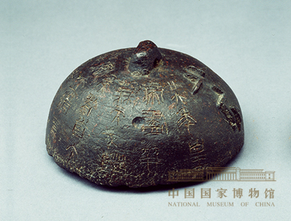
第5章 / 第1节 秦 / 实物研读
八斤铜权
八斤铜权，秦，国博藏。器身刻始皇二十六年诏文，并铸阳文“八斤”。
1 观察
观察钮、器身轮廓与铭文分布。铸出的字与后刻的字使用不同方法，可引出制作与制度追加的关系。
2 解释与边界
权能物化标准，但标准执行仍依赖校验及组织。古今单位换算应查核实测记录，本课不以单件器推定全国精确平均值。
3 研讨问题
一个没有文字标签、但重量准确的砝码，能否完成同样的制度功能？
[R11] 中国国家博物馆《八斤铜权》
中国艺术设计史 / 十章分期研读
035
Notes:
八斤铜权，秦，国博藏。器身刻始皇二十六年诏文，并铸阳文“八斤”。
1.观察：观察钮、器身轮廓与铭文分布。铸出的字与后刻的字使用不同方法，可引出制作与制度追加的关系。
2.解释：权能物化标准，但标准执行仍依赖校验及组织。古今单位换算应查核实测记录，本课不以单件器推定全国精确平均值。
3.讨论：一个没有文字标签、但重量准确的砝码，能否完成同样的制度功能？
图片为所引原网页上的对应实物或刊文图版。图像未用于生成、补绘或替代文物实照。
资料与图片核验日期：2026-09-07。
[R11] 中国国家博物馆：《八斤铜权》。
正文来源：https://www.chnmuseum.cn/zp/zpml/csp/202008/t20200826_247418.shtml
图片原始地址：https://www.chnmuseum.cn/zp/zpml/csp/202008/P020200826600351635711.jpg
图片来源：中国国家博物馆公开页面。保留原图水印与完整比例。
三论阐释、问题和课堂练习为教学分析，不是古人原话。馆藏断代与研究推定在正文区分。图片版权归原机构或权利人，仅供本课学习研究参考，公开再发行或商业使用须另核授权。

Slide 36
第5章 / 第2节 西汉
犀尊的结构与错金银
公元前202—公元8年
一、本体论
犀尊用动物躯体容纳液体，用背部开口与侧向流完成注入和倾出。写实形象、实用结构与错金银纹样同时存在，说明使用功能不足以独立解释全部形式。
对象与价值
二、认识论
外观能识别云纹，却难以区分铸槽与后刻槽。刘薇等2024年的研究使用X射线与显微分析，提出嵌槽主要经铸造形成，并支持金银丝嵌错的判断。[P01]
观念与证据
三、实践论
先制备器体，再处理嵌槽、金银丝与表面加工，各工序相互制约。实践讨论可从维修和清洁切入：形象完整、装饰精细与便于维护，未必能同时最大化。
制作与使用
[R12] 中国国家博物馆《错金银云纹青铜犀尊》 [P01] 刘薇、吴娜、张鹏宇、王克青、杨琴、王力之、朱晓云《中国国家博物馆藏错金银云纹铜犀尊制作工艺研究》
中国艺术设计史 / 十章分期研读
036
Notes:
时代范围：公元前202—公元8年
犀尊用动物躯体容纳液体，用背部开口与侧向流完成注入和倾出。写实形象、实用结构与错金银纹样同时存在，说明使用功能不足以独立解释全部形式。
外观能识别云纹，却难以区分铸槽与后刻槽。刘薇等2024年的研究使用X射线与显微分析，提出嵌槽主要经铸造形成，并支持金银丝嵌错的判断。[P01]
先制备器体，再处理嵌槽、金银丝与表面加工，各工序相互制约。实践讨论可从维修和清洁切入：形象完整、装饰精细与便于维护，未必能同时最大化。
推荐课堂顺序：先讲对象与历史环境，再检验证据，最后讨论制作与使用。
资料与图片核验日期：2026-09-07。
[R12] 中国国家博物馆：《错金银云纹青铜犀尊》。
正文来源：https://www.chnmuseum.cn/zp/zpml/kgfjp/202010/t20201013_247856.shtml
图片原始地址：https://www.chnmuseum.cn/zp/zpml/kgfjp/202010/P020220303324112991179.jpg
图片来源：中国国家博物馆公开页面。保留原图水印与完整比例。
[P01] 刘薇、吴娜、张鹏宇、王克青、杨琴、王力之、朱晓云：《中国国家博物馆藏错金银云纹铜犀尊制作工艺研究》。《中国国家博物馆馆刊》2024年第3期。本课采用官网摘要，未引用未核验页码。
正文来源：https://www.chnmuseum.cn/yj/xscg/xslw/202404/t20240415_266361.shtml
三论阐释、问题和课堂练习为教学分析，不是古人原话。馆藏断代与研究推定在正文区分。图片版权归原机构或权利人，仅供本课学习研究参考，公开再发行或商业使用须另核授权。

Slide 37
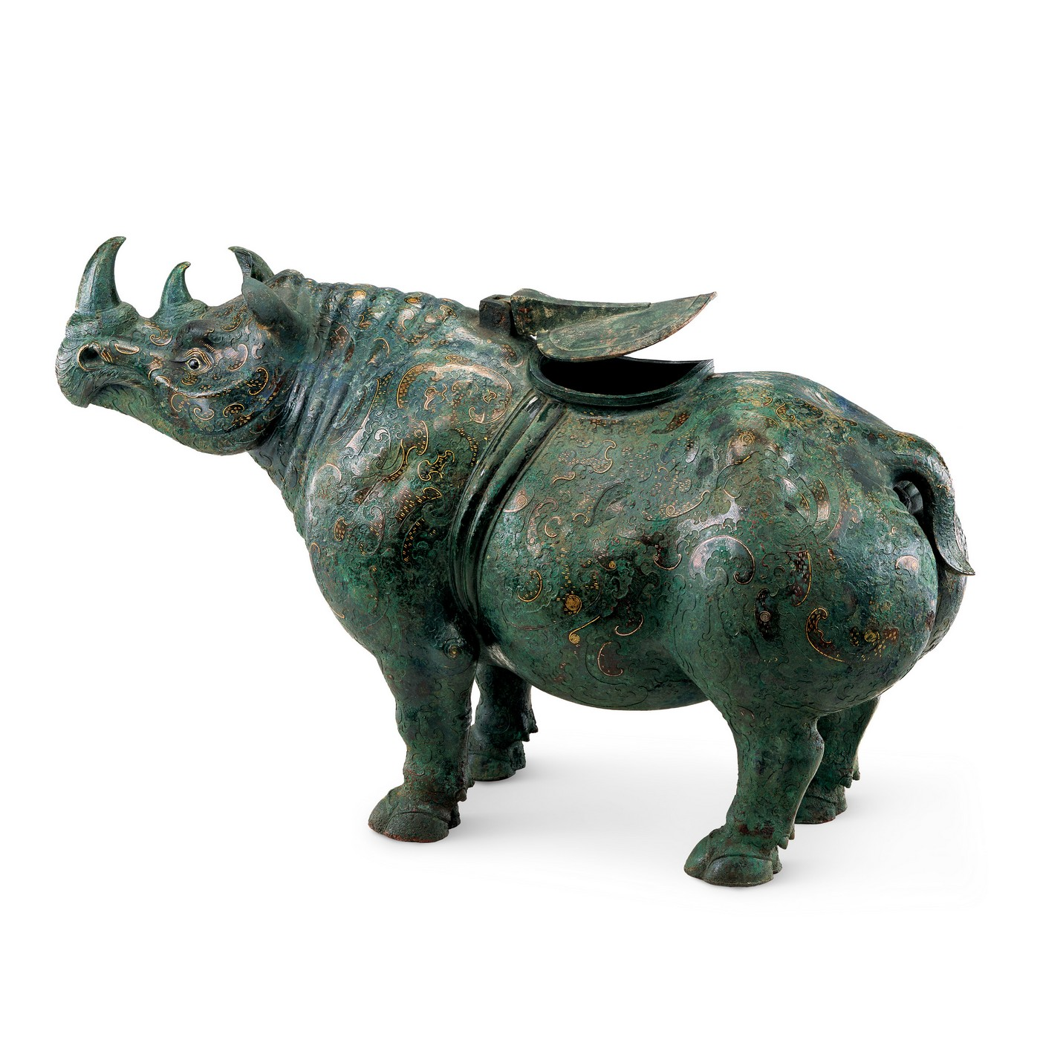
第5章 / 第2节 西汉 / 实物研读
错金银云纹青铜犀尊
错金银云纹青铜犀尊，西汉，国博藏。犀形器腹中空，背有盖口，口右侧有管状流。
1 观察
观察入液口、出液流、四足与眼部嵌饰。把可观察结构与装饰技法分开记录，再建立二者联系。
2 解释与边界
技术论文的摘要支持“铸槽与嵌丝”结论。本课依据馆方摘要介绍方法，具体检测参数和样本细节应阅读全文核查。
3 研讨问题
为什么材料检测能纠正只凭外观作出的工艺判断？你会选择哪个部位检测？
[R12] 中国国家博物馆《错金银云纹青铜犀尊》 [P01] 刘薇、吴娜、张鹏宇、王克青、杨琴、王力之、朱晓云《中国国家博物馆藏错金银云纹铜犀尊制作工艺研究》
中国艺术设计史 / 十章分期研读
037
Notes:
错金银云纹青铜犀尊，西汉，国博藏。犀形器腹中空，背有盖口，口右侧有管状流。
1.观察：观察入液口、出液流、四足与眼部嵌饰。把可观察结构与装饰技法分开记录，再建立二者联系。
2.解释：技术论文的摘要支持“铸槽与嵌丝”结论。本课依据馆方摘要介绍方法，具体检测参数和样本细节应阅读全文核查。
3.讨论：为什么材料检测能纠正只凭外观作出的工艺判断？你会选择哪个部位检测？
图片为所引原网页上的对应实物或刊文图版。图像未用于生成、补绘或替代文物实照。
资料与图片核验日期：2026-09-07。
[R12] 中国国家博物馆：《错金银云纹青铜犀尊》。
正文来源：https://www.chnmuseum.cn/zp/zpml/kgfjp/202010/t20201013_247856.shtml
图片原始地址：https://www.chnmuseum.cn/zp/zpml/kgfjp/202010/P020220303324112991179.jpg
图片来源：中国国家博物馆公开页面。保留原图水印与完整比例。
[P01] 刘薇、吴娜、张鹏宇、王克青、杨琴、王力之、朱晓云：《中国国家博物馆藏错金银云纹铜犀尊制作工艺研究》。《中国国家博物馆馆刊》2024年第3期。本课采用官网摘要，未引用未核验页码。
正文来源：https://www.chnmuseum.cn/yj/xscg/xslw/202404/t20240415_266361.shtml
三论阐释、问题和课堂练习为教学分析，不是古人原话。馆藏断代与研究推定在正文区分。图片版权归原机构或权利人，仅供本课学习研究参考，公开再发行或商业使用须另核授权。

Slide 38
第5章 / 第3节 东汉
明器中的建筑与生活
公元25—220年
一、本体论
陶水亭是以建筑和人物为题材的随葬模型。它把居住、娱乐和守卫场景压缩在一件器物中，服务于墓葬中的生活想象与身份表达。
对象与价值
二、认识论
亭顶、斗栱、栏杆和武士可以作为建筑与社会史的线索。明器存在缩小、夸张和选择，不能按照片比例直接复原真实建筑，也不能代表所有阶层的住宅。
观念与证据
三、实践论
制作者需要把复杂空间分成可成形、可连接、可烧成的部分。课堂可用语言描述构件装配顺序，并比较“结构模型”与“象征模型”的信息取舍。
制作与使用
[R13] 中国国家博物馆《绿釉陶水亭》
中国艺术设计史 / 十章分期研读
038
Notes:
时代范围：公元25—220年
陶水亭是以建筑和人物为题材的随葬模型。它把居住、娱乐和守卫场景压缩在一件器物中，服务于墓葬中的生活想象与身份表达。
亭顶、斗栱、栏杆和武士可以作为建筑与社会史的线索。明器存在缩小、夸张和选择，不能按照片比例直接复原真实建筑，也不能代表所有阶层的住宅。
制作者需要把复杂空间分成可成形、可连接、可烧成的部分。课堂可用语言描述构件装配顺序，并比较“结构模型”与“象征模型”的信息取舍。
推荐课堂顺序：先讲对象与历史环境，再检验证据，最后讨论制作与使用。
资料与图片核验日期：2026-09-07。
[R13] 中国国家博物馆：《绿釉陶水亭》。
正文来源：https://www.chnmuseum.cn/zp/zpml/kgfjp/202110/t20211028_251949.shtml
图片原始地址：https://www.chnmuseum.cn/zp/zpml/kgfjp/202110/P020220803415218562828.jpg
图片来源：中国国家博物馆公开页面。保留原图水印与完整比例。
三论阐释、问题和课堂练习为教学分析，不是古人原话。馆藏断代与研究推定在正文区分。图片版权归原机构或权利人，仅供本课学习研究参考，公开再发行或商业使用须另核授权。

Slide 39
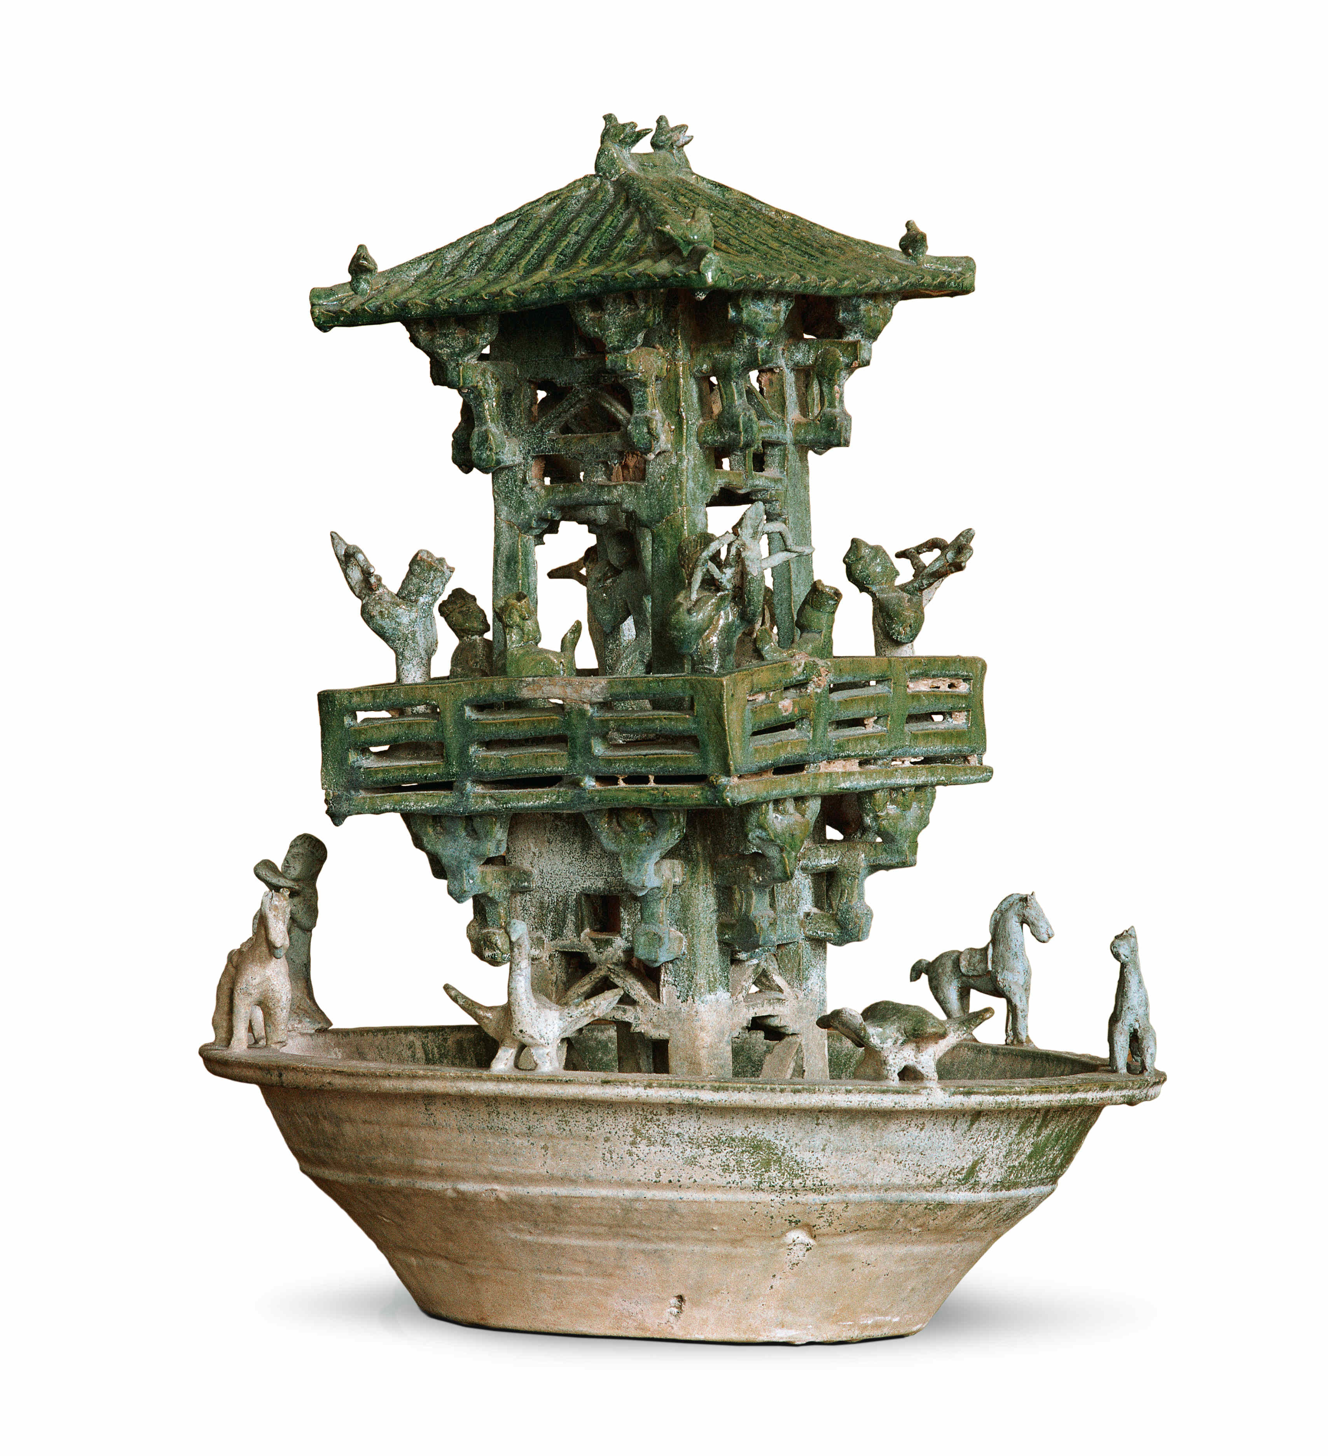
第5章 / 第3节 东汉 / 实物研读
绿釉陶水亭
绿釉陶水亭，东汉，国博藏。水池中央设两层亭，人物活动与武士守卫分布在亭内外。
1 观察
按水池、下层、上层、屋顶依次观察。记录楼梯与栏杆的位置，区分通行部件和场景中的人物。
2 解释与边界
馆方将其与豪强的楼居、歌娱和部曲联系。课堂把这种解释放在阶层背景中理解，不扩大成东汉社会的普遍生活图景。
3 研讨问题
如果用此器研究汉代建筑，你会优先采用哪些细节，又会回避哪些比例？
[R13] 中国国家博物馆《绿釉陶水亭》
中国艺术设计史 / 十章分期研读
039
Notes:
绿釉陶水亭，东汉，国博藏。水池中央设两层亭，人物活动与武士守卫分布在亭内外。
1.观察：按水池、下层、上层、屋顶依次观察。记录楼梯与栏杆的位置，区分通行部件和场景中的人物。
2.解释：馆方将其与豪强的楼居、歌娱和部曲联系。课堂把这种解释放在阶层背景中理解，不扩大成东汉社会的普遍生活图景。
3.讨论：如果用此器研究汉代建筑，你会优先采用哪些细节，又会回避哪些比例？
图片为所引原网页上的对应实物或刊文图版。图像未用于生成、补绘或替代文物实照。
资料与图片核验日期：2026-09-07。
[R13] 中国国家博物馆：《绿釉陶水亭》。
正文来源：https://www.chnmuseum.cn/zp/zpml/kgfjp/202110/t20211028_251949.shtml
图片原始地址：https://www.chnmuseum.cn/zp/zpml/kgfjp/202110/P020220803415218562828.jpg
图片来源：中国国家博物馆公开页面。保留原图水印与完整比例。
三论阐释、问题和课堂练习为教学分析，不是古人原话。馆藏断代与研究推定在正文区分。图片版权归原机构或权利人，仅供本课学习研究参考，公开再发行或商业使用须另核授权。

Slide 40
第5章 / 比较与应用
章末研讨：标准、物质生活与空间模型
一、比较对象
秦：铜权与制度接口。西汉：犀尊的结构与错金银。东汉：明器中的建筑与生活。
二、论证要求
从美术史的雕塑、画像观看，转向工艺史的材料分析，再进入设计史的生产与使用研究。不要把帝国制度、贵族生活和普通家庭当作同一层面。
三、学习任务
对照铜权、犀尊和陶水亭，各选一项能直接检验的物质证据。解释它能支持什么结论，又不能支持什么结论。
[R11] 中国国家博物馆《八斤铜权》 [R12] 中国国家博物馆《错金银云纹青铜犀尊》
中国艺术设计史 / 十章分期研读
040
Notes:
资料与图片核验日期：2026-09-07。
[R11] 中国国家博物馆：《八斤铜权》。
正文来源：https://www.chnmuseum.cn/zp/zpml/csp/202008/t20200826_247418.shtml
图片原始地址：https://www.chnmuseum.cn/zp/zpml/csp/202008/P020200826600351635711.jpg
图片来源：中国国家博物馆公开页面。保留原图水印与完整比例。
[R12] 中国国家博物馆：《错金银云纹青铜犀尊》。
正文来源：https://www.chnmuseum.cn/zp/zpml/kgfjp/202010/t20201013_247856.shtml
图片原始地址：https://www.chnmuseum.cn/zp/zpml/kgfjp/202010/P020220303324112991179.jpg
图片来源：中国国家博物馆公开页面。保留原图水印与完整比例。
三论阐释、问题和课堂练习为教学分析，不是古人原话。馆藏断代与研究推定在正文区分。图片版权归原机构或权利人，仅供本课学习研究参考，公开再发行或商业使用须另核授权。

Slide 41
第6章 / 章节导论
魏晋南北朝时期
三国、两晋、南朝与北朝
一、时代与核心问题
政治分裂没有终止技术和图像的交流。南方青瓷与北方造像展示了不同材料传统，也共同回应起居、丧葬和信仰需求。器物的流通范围常常跨越政权边界。
二、跨学科阅读
南朝包括宋、齐、梁、陈，北朝包括北魏及分裂后的东魏、西魏、北齐、北周。馆藏若只标“南朝”或“北朝”，必须保留宽断代，不能用样式印象强行细分。
区域生产、身体经验与宗教传播
[R14] 中国国家博物馆《青瓷羊形烛台》
中国艺术设计史 / 十章分期研读
041
Notes:
资料与图片核验日期：2026-09-07。
[R14] 中国国家博物馆：《青瓷羊形烛台》。
正文来源：https://www.chnmuseum.cn/zp/zpml/kgfjp/202112/t20211203_252538.shtml
图片原始地址：https://www.chnmuseum.cn/zp/zpml/kgfjp/202112/P020220811347765895354.jpg
图片来源：中国国家博物馆公开页面。保留原图水印与完整比例。
三论阐释、问题和课堂练习为教学分析，不是古人原话。馆藏断代与研究推定在正文区分。图片版权归原机构或权利人，仅供本课学习研究参考，公开再发行或商业使用须另核授权。

Slide 42
第6章 / 第1节 三国：东吴
青瓷与肖形器
公元222—280年
一、本体论
东吴青瓷体现江南制瓷传统在器形与釉色上的发展。羊形器把动物形象与开孔、空腔结合，既可讨论器用功能，也可讨论随葬时的吉祥意义。
对象与价值
二、认识论
馆方同时记录烛台与盛水器两种解释。器名是一种研究判断，不能替代证据。比较同类器的孔位、内壁残留和使用痕迹，才能逐步缩小解释范围。
观念与证据
三、实践论
选土、塑形与施釉必须配合，复杂动物形态还要考虑厚薄均匀和烧成变形。课堂为两种用途分别提出测试，讨论哪些测试可以在复制品上进行。
制作与使用
[R14] 中国国家博物馆《青瓷羊形烛台》
中国艺术设计史 / 十章分期研读
042
Notes:
时代范围：公元222—280年
东吴青瓷体现江南制瓷传统在器形与釉色上的发展。羊形器把动物形象与开孔、空腔结合，既可讨论器用功能，也可讨论随葬时的吉祥意义。
馆方同时记录烛台与盛水器两种解释。器名是一种研究判断，不能替代证据。比较同类器的孔位、内壁残留和使用痕迹，才能逐步缩小解释范围。
选土、塑形与施釉必须配合，复杂动物形态还要考虑厚薄均匀和烧成变形。课堂为两种用途分别提出测试，讨论哪些测试可以在复制品上进行。
推荐课堂顺序：先讲对象与历史环境，再检验证据，最后讨论制作与使用。
资料与图片核验日期：2026-09-07。
[R14] 中国国家博物馆：《青瓷羊形烛台》。
正文来源：https://www.chnmuseum.cn/zp/zpml/kgfjp/202112/t20211203_252538.shtml
图片原始地址：https://www.chnmuseum.cn/zp/zpml/kgfjp/202112/P020220811347765895354.jpg
图片来源：中国国家博物馆公开页面。保留原图水印与完整比例。
三论阐释、问题和课堂练习为教学分析，不是古人原话。馆藏断代与研究推定在正文区分。图片版权归原机构或权利人，仅供本课学习研究参考，公开再发行或商业使用须另核授权。

Slide 43
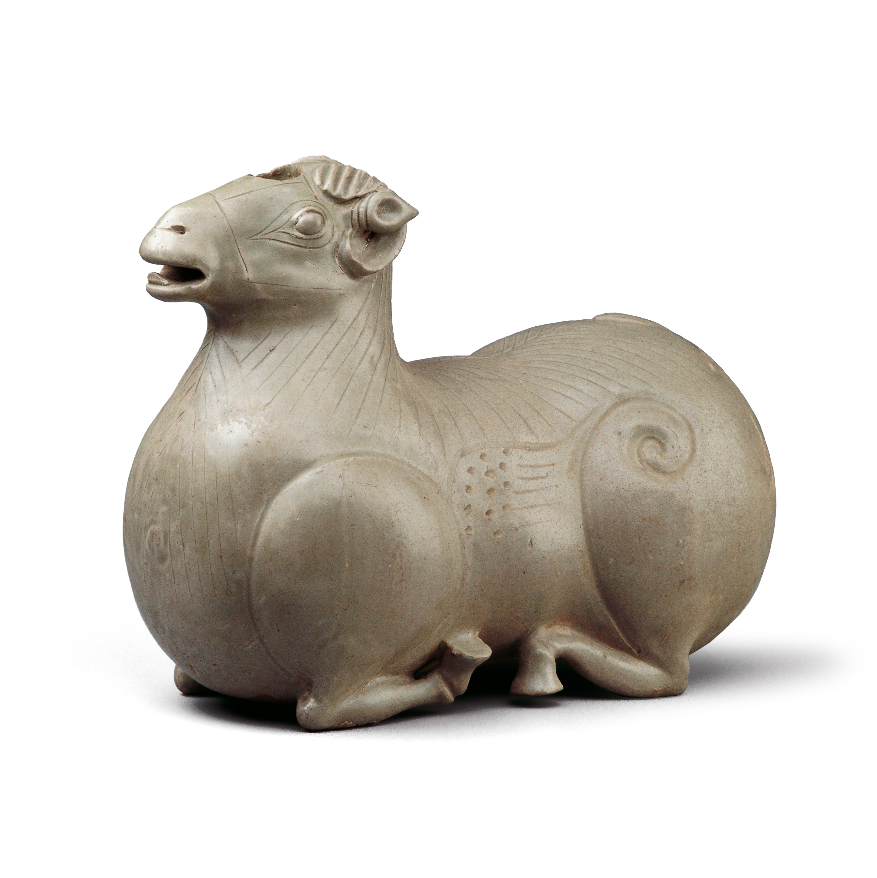
第6章 / 第1节 三国：东吴 / 实物研读
青瓷羊形烛台
青瓷羊形烛台，三国东吴，国博藏。器呈卧羊形，头顶有孔，体内中空。
1 观察
观察头部圆孔、口部、卷曲四肢和身上刻划纹。器底承托和空腔布局与使用方式相关。
2 解释与边界
此件只代表东吴相关生产。曹魏与蜀汉的材料传统、政权组织和地区资源，应另依本地资料讨论，不能用东吴一件器物概括三国。
3 研讨问题
烛台说与盛水器说分别需要什么支持？什么证据可能使其中一种解释失效？
[R14] 中国国家博物馆《青瓷羊形烛台》
中国艺术设计史 / 十章分期研读
043
Notes:
青瓷羊形烛台，三国东吴，国博藏。器呈卧羊形，头顶有孔，体内中空。
1.观察：观察头部圆孔、口部、卷曲四肢和身上刻划纹。器底承托和空腔布局与使用方式相关。
2.解释：此件只代表东吴相关生产。曹魏与蜀汉的材料传统、政权组织和地区资源，应另依本地资料讨论，不能用东吴一件器物概括三国。
3.讨论：烛台说与盛水器说分别需要什么支持？什么证据可能使其中一种解释失效？
图片为所引原网页上的对应实物或刊文图版。图像未用于生成、补绘或替代文物实照。
资料与图片核验日期：2026-09-07。
[R14] 中国国家博物馆：《青瓷羊形烛台》。
正文来源：https://www.chnmuseum.cn/zp/zpml/kgfjp/202112/t20211203_252538.shtml
图片原始地址：https://www.chnmuseum.cn/zp/zpml/kgfjp/202112/P020220811347765895354.jpg
图片来源：中国国家博物馆公开页面。保留原图水印与完整比例。
三论阐释、问题和课堂练习为教学分析，不是古人原话。馆藏断代与研究推定在正文区分。图片版权归原机构或权利人，仅供本课学习研究参考，公开再发行或商业使用须另核授权。

Slide 44
第6章 / 第2节 西晋
谷仓罐的丧葬空间
公元265—316年
一、本体论
谷仓罐把容器与建筑、人物、动物群像结合，形成墓葬中的理想生活空间。“谷仓”这一名称强调储藏联想，其意义仍须放回丧葬语境解释。
对象与价值
二、认识论
馆藏形态与同类纪年器可建立分期。现代名称、古代名称和真实用途并不总能一一对应。器上楼阁可提供视觉文化材料，不能完整等同于当时真实住宅。
观念与证据
三、实践论
堆塑部件需要逐一成形、连接并经共同烧成。课堂可讨论如何把复杂场景压缩到容器上，以及增加一个人物会带来哪些制作、强度和观看问题。
制作与使用
[R15] 故宫博物院《青釉堆塑谷仓罐》
中国艺术设计史 / 十章分期研读
044
Notes:
时代范围：公元265—316年
谷仓罐把容器与建筑、人物、动物群像结合，形成墓葬中的理想生活空间。“谷仓”这一名称强调储藏联想，其意义仍须放回丧葬语境解释。
馆藏形态与同类纪年器可建立分期。现代名称、古代名称和真实用途并不总能一一对应。器上楼阁可提供视觉文化材料，不能完整等同于当时真实住宅。
堆塑部件需要逐一成形、连接并经共同烧成。课堂可讨论如何把复杂场景压缩到容器上，以及增加一个人物会带来哪些制作、强度和观看问题。
推荐课堂顺序：先讲对象与历史环境，再检验证据，最后讨论制作与使用。
资料与图片核验日期：2026-09-07。
[R15] 故宫博物院：《青釉堆塑谷仓罐》。
正文来源：https://www.dpm.org.cn/collection/ceramic/227478.html
图片原始地址：https://img.dpm.org.cn/Uploads/Picture/dc/24816[1024].jpg
图片来源：故宫博物院公开页面。保留原图水印与完整比例。
三论阐释、问题和课堂练习为教学分析，不是古人原话。馆藏断代与研究推定在正文区分。图片版权归原机构或权利人，仅供本课学习研究参考，公开再发行或商业使用须另核授权。

Slide 45
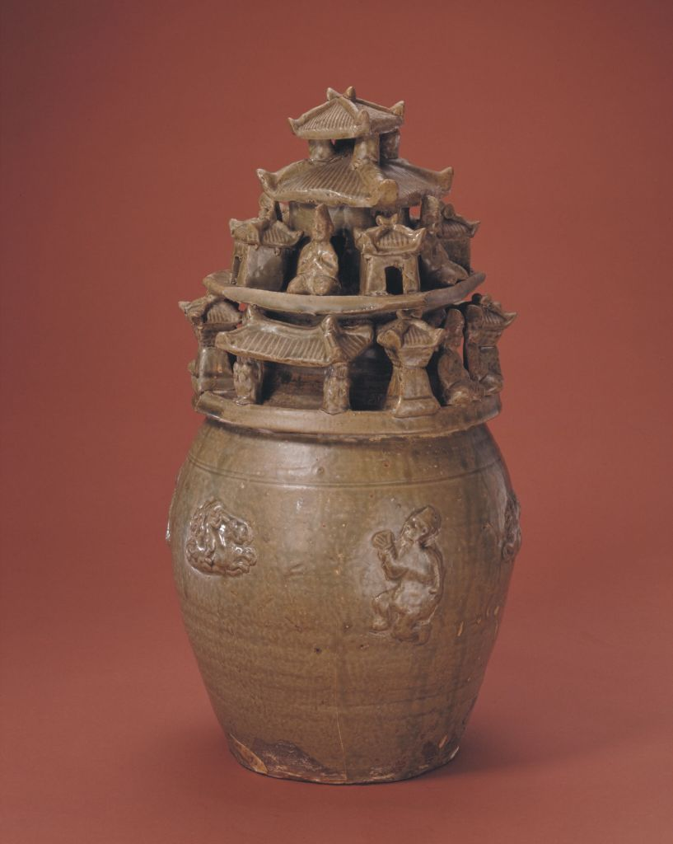
第6章 / 第2节 西晋 / 实物研读
青釉堆塑谷仓罐
青釉堆塑谷仓罐，西晋，故宫博物院藏。高42厘米，上为楼阁和群像，下为罐体。
1 观察
由罐体到两层楼阁观察装配关系。人物和阙、楼阁分布较密，观看者需要环绕才能读全场景。
2 解释与边界
馆方将其与豪门生活及随葬需求联系。把这种器物当成日用粮仓，会忽略结构、尺寸和出土情境之间的差别。
3 研讨问题
哪些部件保留了真实建筑特征，哪些更像是为了表达某种理想生活？
[R15] 故宫博物院《青釉堆塑谷仓罐》
中国艺术设计史 / 十章分期研读
045
Notes:
青釉堆塑谷仓罐，西晋，故宫博物院藏。高42厘米，上为楼阁和群像，下为罐体。
1.观察：由罐体到两层楼阁观察装配关系。人物和阙、楼阁分布较密，观看者需要环绕才能读全场景。
2.解释：馆方将其与豪门生活及随葬需求联系。把这种器物当成日用粮仓，会忽略结构、尺寸和出土情境之间的差别。
3.讨论：哪些部件保留了真实建筑特征，哪些更像是为了表达某种理想生活？
图片为所引原网页上的对应实物或刊文图版。图像未用于生成、补绘或替代文物实照。
资料与图片核验日期：2026-09-07。
[R15] 故宫博物院：《青釉堆塑谷仓罐》。
正文来源：https://www.dpm.org.cn/collection/ceramic/227478.html
图片原始地址：https://img.dpm.org.cn/Uploads/Picture/dc/24816[1024].jpg
图片来源：故宫博物院公开页面。保留原图水印与完整比例。
三论阐释、问题和课堂练习为教学分析，不是古人原话。馆藏断代与研究推定在正文区分。图片版权归原机构或权利人，仅供本课学习研究参考，公开再发行或商业使用须另核授权。

Slide 46
第6章 / 第3节 东晋
鸡首壶与倾注动作
公元317—420年
一、本体论
鸡首壶以鸟首塑造出水部位，柄与壶身配合握持和倾注。实用结构与动物意象共同形成识别性，形态变化与动作经验可以互相解释。
对象与价值
二、认识论
故宫说明早期部分鸡首壶流口为实心，东晋器的流口疏通。比较必须限定样本，不能写成所有器物都沿单线从“无用装饰”进化为实用设计。
观念与证据
三、实践论
流、柄、器口的位置影响握持角度与出水路径。课堂在复制品上比较装水量、倾倒角度和滴漏情况，用操作结果检验对形态的解释。
制作与使用
[R16] 故宫博物院《青釉褐彩鸡首壶》
中国艺术设计史 / 十章分期研读
046
Notes:
时代范围：公元317—420年
鸡首壶以鸟首塑造出水部位，柄与壶身配合握持和倾注。实用结构与动物意象共同形成识别性，形态变化与动作经验可以互相解释。
故宫说明早期部分鸡首壶流口为实心，东晋器的流口疏通。比较必须限定样本，不能写成所有器物都沿单线从“无用装饰”进化为实用设计。
流、柄、器口的位置影响握持角度与出水路径。课堂在复制品上比较装水量、倾倒角度和滴漏情况，用操作结果检验对形态的解释。
推荐课堂顺序：先讲对象与历史环境，再检验证据，最后讨论制作与使用。
资料与图片核验日期：2026-09-07。
[R16] 故宫博物院：《青釉褐彩鸡首壶》。
正文来源：https://www.dpm.org.cn/collection/ceramic/226966.html
图片原始地址：https://img.dpm.org.cn/Uploads/Picture/dc/14020[1024].jpg
图片来源：故宫博物院公开页面。保留原图水印与完整比例。
三论阐释、问题和课堂练习为教学分析，不是古人原话。馆藏断代与研究推定在正文区分。图片版权归原机构或权利人，仅供本课学习研究参考，公开再发行或商业使用须另核授权。

Slide 47
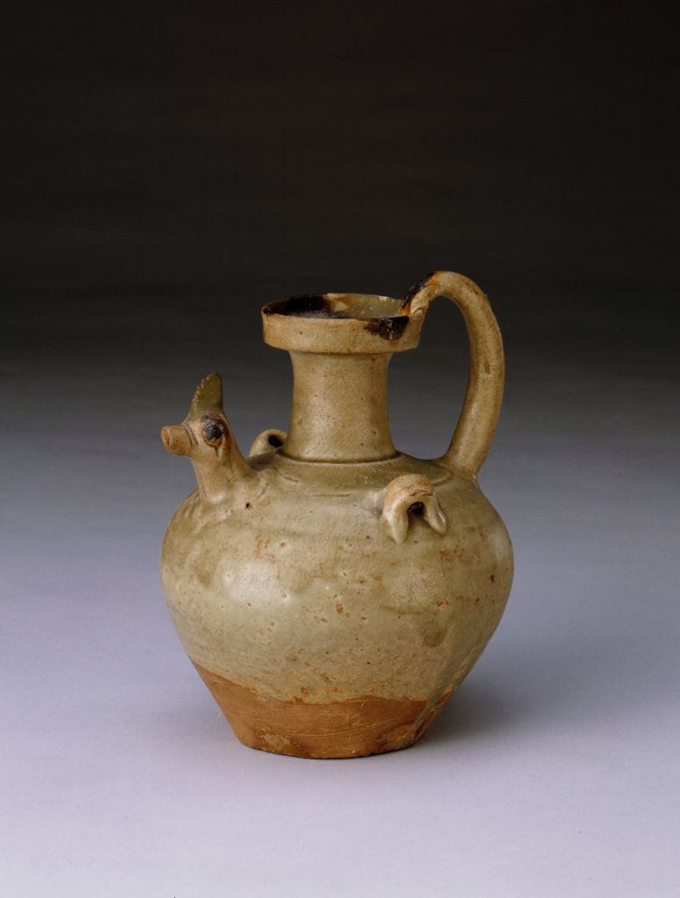
第6章 / 第3节 东晋 / 实物研读
青釉褐彩鸡首壶
青釉褐彩鸡首壶，东晋，故宫博物院藏。高15.4厘米，鸡首短流与弧柄相对，壶口及鸡首有褐彩。
1 观察
观察桥形系、弧柄连接点和鸡首短流。把轮廓识别、握持和液体流动作为三个不同问题记录。
2 解释与边界
器流贯通有利于出液，但具体盛装内容不能只由名称确定。需要残留物、伴出器和文献共同约束解释。
3 研讨问题
出水方便能否充分解释鸡首形象？如果把流改成直管，会失去什么？
[R16] 故宫博物院《青釉褐彩鸡首壶》
中国艺术设计史 / 十章分期研读
047
Notes:
青釉褐彩鸡首壶，东晋，故宫博物院藏。高15.4厘米，鸡首短流与弧柄相对，壶口及鸡首有褐彩。
1.观察：观察桥形系、弧柄连接点和鸡首短流。把轮廓识别、握持和液体流动作为三个不同问题记录。
2.解释：器流贯通有利于出液，但具体盛装内容不能只由名称确定。需要残留物、伴出器和文献共同约束解释。
3.讨论：出水方便能否充分解释鸡首形象？如果把流改成直管，会失去什么？
图片为所引原网页上的对应实物或刊文图版。图像未用于生成、补绘或替代文物实照。
资料与图片核验日期：2026-09-07。
[R16] 故宫博物院：《青釉褐彩鸡首壶》。
正文来源：https://www.dpm.org.cn/collection/ceramic/226966.html
图片原始地址：https://img.dpm.org.cn/Uploads/Picture/dc/14020[1024].jpg
图片来源：故宫博物院公开页面。保留原图水印与完整比例。
三论阐释、问题和课堂练习为教学分析，不是古人原话。馆藏断代与研究推定在正文区分。图片版权归原机构或权利人，仅供本课学习研究参考，公开再发行或商业使用须另核授权。

Slide 48
第6章 / 第4节 南朝
日常器具与装饰传播
宋、齐、梁、陈，420—589年
一、本体论
唾壶服务于身体起居，是生活环境中的卫生用具。莲花等纹样同时进入日常器物，说明装饰传播可能跨越宗教与世俗场景。
对象与价值
二、认识论
馆方将本件定为南朝，未在该记录中归入宋、齐、梁或陈。它可说明该时段的器用现象，但不能拿来证明四朝都以相同方式生产和使用。
观念与证据
三、实践论
盘形口、器盖与垂腹回应收纳和放置需要。印花使纹样能够重复制作。课堂可讨论容器清洁、盖的取放和座席高度，理解日用品怎样适应身体。
制作与使用
[R17] 中国国家博物馆《青瓷印花唾壶》
中国艺术设计史 / 十章分期研读
048
Notes:
时代范围：宋、齐、梁、陈，420—589年
唾壶服务于身体起居，是生活环境中的卫生用具。莲花等纹样同时进入日常器物，说明装饰传播可能跨越宗教与世俗场景。
馆方将本件定为南朝，未在该记录中归入宋、齐、梁或陈。它可说明该时段的器用现象，但不能拿来证明四朝都以相同方式生产和使用。
盘形口、器盖与垂腹回应收纳和放置需要。印花使纹样能够重复制作。课堂可讨论容器清洁、盖的取放和座席高度，理解日用品怎样适应身体。
推荐课堂顺序：先讲对象与历史环境，再检验证据，最后讨论制作与使用。
资料与图片核验日期：2026-09-07。
[R17] 中国国家博物馆：《青瓷印花唾壶》。
正文来源：https://www.chnmuseum.cn/zp/zpml/kgfjp/202111/t20211111_252098.shtml
图片原始地址：https://www.chnmuseum.cn/zp/zpml/kgfjp/202111/P020220811348264177505.jpg
图片来源：中国国家博物馆公开页面。保留原图水印与完整比例。
三论阐释、问题和课堂练习为教学分析，不是古人原话。馆藏断代与研究推定在正文区分。图片版权归原机构或权利人，仅供本课学习研究参考，公开再发行或商业使用须另核授权。

Slide 49
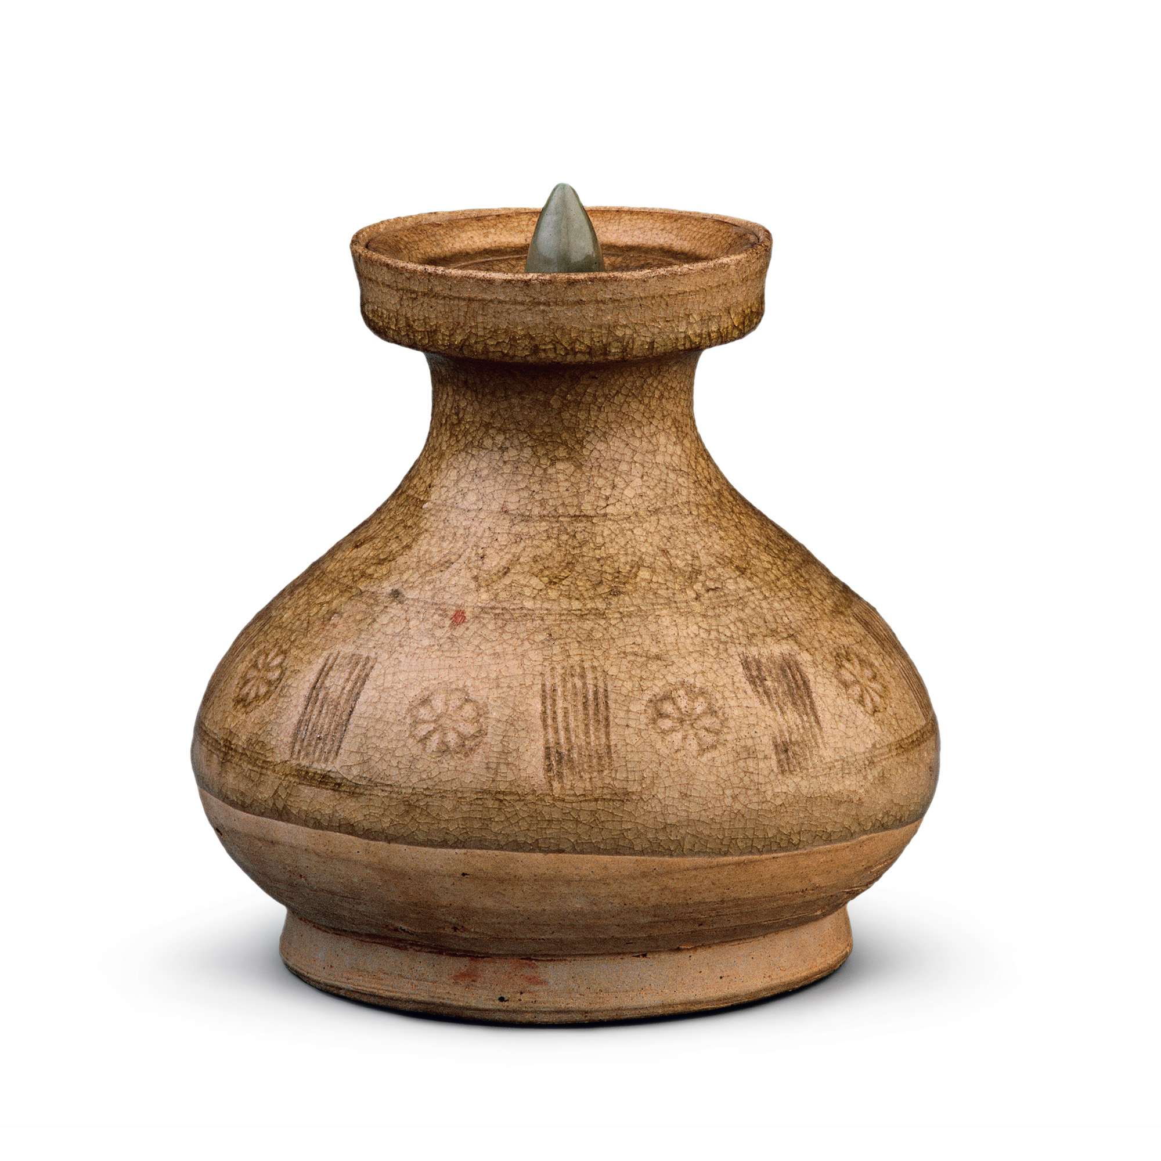
第6章 / 第4节 南朝 / 实物研读
青瓷印花唾壶
青瓷印花唾壶，南朝，国博藏。有盖、盘形口和圈足，肩腹分布莲瓣、莲花及直条纹。
1 观察
从口部到腹部观察装饰与功能区的分配。开片与脱釉等保存状况应单列记录，不能一概解释为有意装饰。
2 解释与边界
莲花纹可以支持图像传播研究，却不能单凭纹样认定唾壶用于寺院。墓葬信息和伴出物会改变解释。
3 研讨问题
怎样证明一件有宗教题材纹样的器物，实际用于日常生活而非专门仪式？
[R17] 中国国家博物馆《青瓷印花唾壶》
中国艺术设计史 / 十章分期研读
049
Notes:
青瓷印花唾壶，南朝，国博藏。有盖、盘形口和圈足，肩腹分布莲瓣、莲花及直条纹。
1.观察：从口部到腹部观察装饰与功能区的分配。开片与脱釉等保存状况应单列记录，不能一概解释为有意装饰。
2.解释：莲花纹可以支持图像传播研究，却不能单凭纹样认定唾壶用于寺院。墓葬信息和伴出物会改变解释。
3.讨论：怎样证明一件有宗教题材纹样的器物，实际用于日常生活而非专门仪式？
图片为所引原网页上的对应实物或刊文图版。图像未用于生成、补绘或替代文物实照。
资料与图片核验日期：2026-09-07。
[R17] 中国国家博物馆：《青瓷印花唾壶》。
正文来源：https://www.chnmuseum.cn/zp/zpml/kgfjp/202111/t20211111_252098.shtml
图片原始地址：https://www.chnmuseum.cn/zp/zpml/kgfjp/202111/P020220811348264177505.jpg
图片来源：中国国家博物馆公开页面。保留原图水印与完整比例。
三论阐释、问题和课堂练习为教学分析，不是古人原话。馆藏断代与研究推定在正文区分。图片版权归原机构或权利人，仅供本课学习研究参考，公开再发行或商业使用须另核授权。

Slide 50
第6章 / 第5节 北魏
发愿造像与观看
公元386—534年
一、本体论
佛教造像是信仰实践中的物质媒介。观音像的身体姿态、持物、背光与台座形成完整观看对象，发愿文又把施主、时间与造像行为联结起来。
对象与价值
二、认识论
本件有永熙二年纪年，较仅凭样式断代的作品拥有更直接的时间证据。纪年说明某次造像活动的时间，仍须辨别补刻、修复和后来的重置。
观念与证据
三、实践论
地方白石资源支持曲阳造像传统。由金铜造像转译出的背光与台座形式，显示不同材料之间的借用。课堂可比较石雕与铸铜在连接和支撑上的约束。
制作与使用
[R18] 中国国家博物馆《白石观音菩萨像》
中国艺术设计史 / 十章分期研读
050
Notes:
时代范围：公元386—534年
佛教造像是信仰实践中的物质媒介。观音像的身体姿态、持物、背光与台座形成完整观看对象，发愿文又把施主、时间与造像行为联结起来。
本件有永熙二年纪年，较仅凭样式断代的作品拥有更直接的时间证据。纪年说明某次造像活动的时间，仍须辨别补刻、修复和后来的重置。
地方白石资源支持曲阳造像传统。由金铜造像转译出的背光与台座形式，显示不同材料之间的借用。课堂可比较石雕与铸铜在连接和支撑上的约束。
推荐课堂顺序：先讲对象与历史环境，再检验证据，最后讨论制作与使用。
资料与图片核验日期：2026-09-07。
[R18] 中国国家博物馆：《白石观音菩萨像》。
正文来源：https://www.chnmuseum.cn/zp/zpml/kgfjp/202111/t20211112_252134.shtml
图片原始地址：https://www.chnmuseum.cn/zp/zpml/kgfjp/202111/P020220810602332993030.jpg
图片来源：中国国家博物馆公开页面。保留原图水印与完整比例。
三论阐释、问题和课堂练习为教学分析，不是古人原话。馆藏断代与研究推定在正文区分。图片版权归原机构或权利人，仅供本课学习研究参考，公开再发行或商业使用须另核授权。

Slide 51
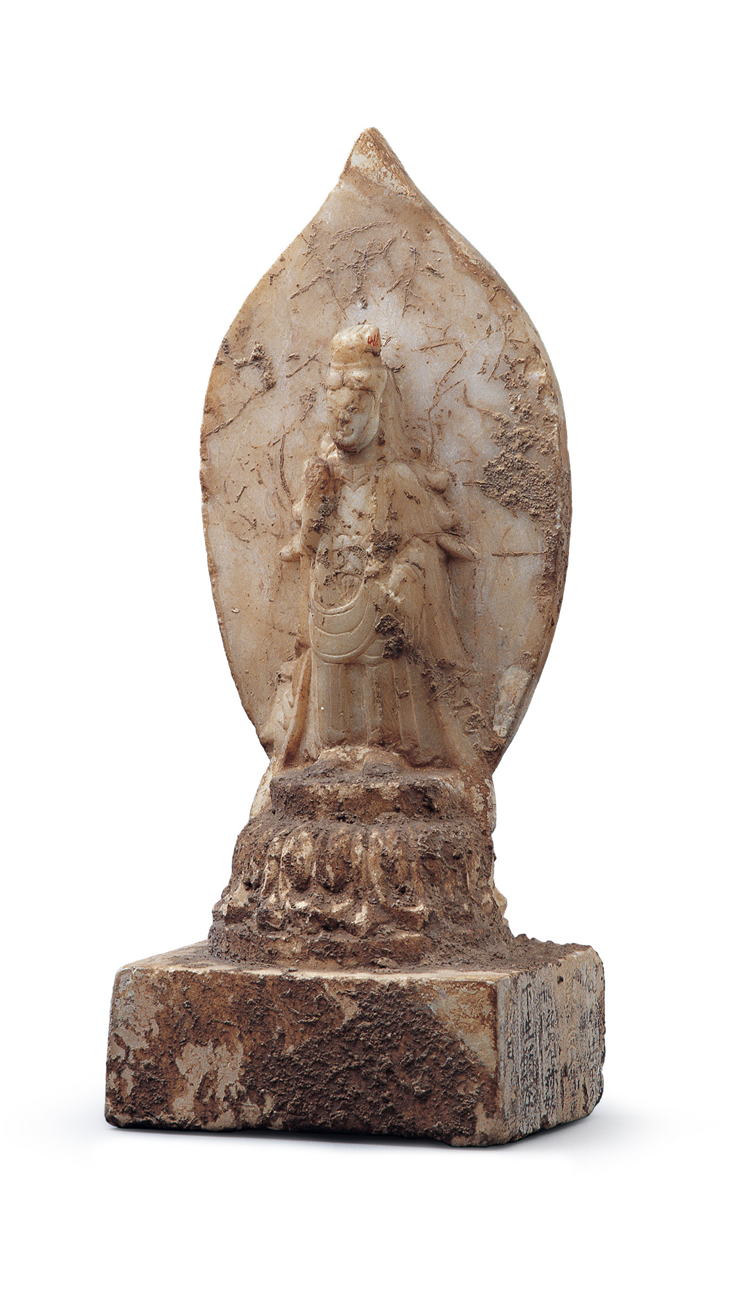
第6章 / 第5节 北魏 / 实物研读
白石观音菩萨像
白石观音菩萨像，北魏永熙二年（533年），河北曲阳修德寺出土，国博藏。
1 观察
观察舟形背光、莲座、长裙与台座。读图时将正面形象、台座铭文与石材表面分别记录。
2 解释与边界
铭文使赞助者进入艺术史。研究无需只围绕“名家”，也可追问信众怎样筹资、选择图像与参与宗教生活。
3 研讨问题
如果移去发愿文，只保留正面形象，这件造像会损失哪些历史信息？
[R18] 中国国家博物馆《白石观音菩萨像》
中国艺术设计史 / 十章分期研读
051
Notes:
白石观音菩萨像，北魏永熙二年（533年），河北曲阳修德寺出土，国博藏。
1.观察：观察舟形背光、莲座、长裙与台座。读图时将正面形象、台座铭文与石材表面分别记录。
2.解释：铭文使赞助者进入艺术史。研究无需只围绕“名家”，也可追问信众怎样筹资、选择图像与参与宗教生活。
3.讨论：如果移去发愿文，只保留正面形象，这件造像会损失哪些历史信息？
图片为所引原网页上的对应实物或刊文图版。图像未用于生成、补绘或替代文物实照。
资料与图片核验日期：2026-09-07。
[R18] 中国国家博物馆：《白石观音菩萨像》。
正文来源：https://www.chnmuseum.cn/zp/zpml/kgfjp/202111/t20211112_252134.shtml
图片原始地址：https://www.chnmuseum.cn/zp/zpml/kgfjp/202111/P020220810602332993030.jpg
图片来源：中国国家博物馆公开页面。保留原图水印与完整比例。
三论阐释、问题和课堂练习为教学分析，不是古人原话。馆藏断代与研究推定在正文区分。图片版权归原机构或权利人，仅供本课学习研究参考，公开再发行或商业使用须另核授权。

Slide 52
第6章 / 第6节 北朝后期
地方造像传统的延续
东魏、西魏、北齐、北周
一、本体论
北朝后期应同时观察政治分化与地方作坊的延续。曲阳白石造像连接地方石材、工匠与信众网络，不能仅以王朝更替解释全部形式变化。
对象与价值
二、认识论
东魏后期、北齐和隋代的曲阳造像材料较丰富，纪年作品可作为比较依据。本页白石坐像仅作区域传统的参照，具体细年不从未标明的照片中推断。
观念与证据
三、实践论
东部的曲阳传统与西部的石窟、墓葬材料需要分区域研究。课堂分别建立东魏、西魏、北齐、北周档案，比较材质、施主铭文和出土地，避免混为一个样式。
制作与使用
[R19] 中国国家博物馆《白石佛坐像》
中国艺术设计史 / 十章分期研读
052
Notes:
时代范围：东魏、西魏、北齐、北周
北朝后期应同时观察政治分化与地方作坊的延续。曲阳白石造像连接地方石材、工匠与信众网络，不能仅以王朝更替解释全部形式变化。
东魏后期、北齐和隋代的曲阳造像材料较丰富，纪年作品可作为比较依据。本页白石坐像仅作区域传统的参照，具体细年不从未标明的照片中推断。
东部的曲阳传统与西部的石窟、墓葬材料需要分区域研究。课堂分别建立东魏、西魏、北齐、北周档案，比较材质、施主铭文和出土地，避免混为一个样式。
推荐课堂顺序：先讲对象与历史环境，再检验证据，最后讨论制作与使用。
资料与图片核验日期：2026-09-07。
[R19] 中国国家博物馆：《白石佛坐像》。
正文来源：https://www.chnmuseum.cn/zp/zpml/kgfjp/201812/t20181218_28264.shtml
图片原始地址：https://www.chnmuseum.cn/zp/zpml/kgfjp/201812/P020220817615084752406.jpg
图片来源：中国国家博物馆公开页面。保留原图水印与完整比例。
三论阐释、问题和课堂练习为教学分析，不是古人原话。馆藏断代与研究推定在正文区分。图片版权归原机构或权利人，仅供本课学习研究参考，公开再发行或商业使用须另核授权。

Slide 53
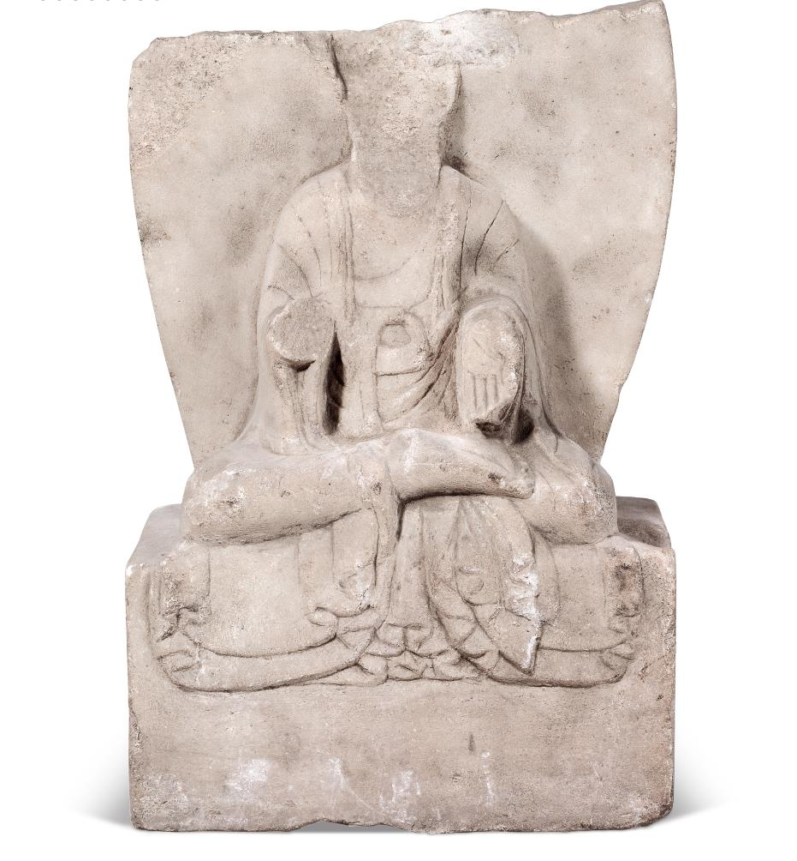
第6章 / 第6节 北朝后期 / 实物研读
白石佛坐像
白石佛坐像，国博藏品页。佛着褒衣博带式袈裟，左手与愿印，右手残。图示为曲阳白石造像研究参照。
1 观察
观察袈裟如何覆盖身体，衣纹怎样转折到座前。保留残损状态，不用想象补全手势后再作解释。
2 解释与边界
区域材料序列比孤立的“像不像某朝”更可靠。本件图注保留资料的断代限度，不能充作四个政权各自的标准器。
3 研讨问题
研究北朝样式时，政治年代、地方作坊与宗教网络哪一种分组更有解释力？
[R19] 中国国家博物馆《白石佛坐像》
中国艺术设计史 / 十章分期研读
053
Notes:
白石佛坐像，国博藏品页。佛着褒衣博带式袈裟，左手与愿印，右手残。图示为曲阳白石造像研究参照。
1.观察：观察袈裟如何覆盖身体，衣纹怎样转折到座前。保留残损状态，不用想象补全手势后再作解释。
2.解释：区域材料序列比孤立的“像不像某朝”更可靠。本件图注保留资料的断代限度，不能充作四个政权各自的标准器。
3.讨论：研究北朝样式时，政治年代、地方作坊与宗教网络哪一种分组更有解释力？
图片为所引原网页上的对应实物或刊文图版。图像未用于生成、补绘或替代文物实照。
资料与图片核验日期：2026-09-07。
[R19] 中国国家博物馆：《白石佛坐像》。
正文来源：https://www.chnmuseum.cn/zp/zpml/kgfjp/201812/t20181218_28264.shtml
图片原始地址：https://www.chnmuseum.cn/zp/zpml/kgfjp/201812/P020220817615084752406.jpg
图片来源：中国国家博物馆公开页面。保留原图水印与完整比例。
三论阐释、问题和课堂练习为教学分析，不是古人原话。馆藏断代与研究推定在正文区分。图片版权归原机构或权利人，仅供本课学习研究参考，公开再发行或商业使用须另核授权。

Slide 54
第6章 / 比较与应用
章末研讨：区域生产、身体经验与宗教传播
一、比较对象
三国：东吴：青瓷与肖形器。西晋：谷仓罐的丧葬空间。东晋：鸡首壶与倾注动作。南朝：日常器具与装饰传播。北魏：发愿造像与观看。北朝后期：地方造像传统的延续。
二、论证要求
南朝包括宋、齐、梁、陈，北朝包括北魏及分裂后的东魏、西魏、北齐、北周。馆藏若只标“南朝”或“北朝”，必须保留宽断代，不能用样式印象强行细分。
三、学习任务
以鸡首壶、唾壶、白石造像比较使用者与观看者。讨论“宗教纹样出现”与“器物必作宗教用途”之间还缺哪些证明。
[R14] 中国国家博物馆《青瓷羊形烛台》 [R15] 故宫博物院《青釉堆塑谷仓罐》
中国艺术设计史 / 十章分期研读
054
Notes:
资料与图片核验日期：2026-09-07。
[R14] 中国国家博物馆：《青瓷羊形烛台》。
正文来源：https://www.chnmuseum.cn/zp/zpml/kgfjp/202112/t20211203_252538.shtml
图片原始地址：https://www.chnmuseum.cn/zp/zpml/kgfjp/202112/P020220811347765895354.jpg
图片来源：中国国家博物馆公开页面。保留原图水印与完整比例。
[R15] 故宫博物院：《青釉堆塑谷仓罐》。
正文来源：https://www.dpm.org.cn/collection/ceramic/227478.html
图片原始地址：https://img.dpm.org.cn/Uploads/Picture/dc/24816[1024].jpg
图片来源：故宫博物院公开页面。保留原图水印与完整比例。
三论阐释、问题和课堂练习为教学分析，不是古人原话。馆藏断代与研究推定在正文区分。图片版权归原机构或权利人，仅供本课学习研究参考，公开再发行或商业使用须另核授权。

Slide 55
第7章 / 章节导论
隋唐时期
隋与唐分别研读
一、时代与核心问题
隋代器形延续南北朝传统，又出现比例和施釉上的新选择。唐代多种造物服务于不同人群和场景，贵族墓葬中的三彩尤其需要放回丧葬制度理解。
二、跨学科阅读
“南青北白”是认识窑业分布的概括。它不等于南方只有青瓷、北方只有白瓷。三彩的色彩效果也不能代表唐代全部器用风格。
形制延续、窑业与跨文化表达
[R20] 故宫博物院《青釉盘口瓶》
中国艺术设计史 / 十章分期研读
055
Notes:
资料与图片核验日期：2026-09-07。
[R20] 故宫博物院：《青釉盘口瓶》。
正文来源：https://www.dpm.org.cn/collection/ceramic/227446.html
图片原始地址：https://img.dpm.org.cn/Uploads/Picture/dc/24840[1024].jpg
图片来源：故宫博物院公开页面。保留原图水印与完整比例。
三论阐释、问题和课堂练习为教学分析，不是古人原话。馆藏断代与研究推定在正文区分。图片版权归原机构或权利人，仅供本课学习研究参考，公开再发行或商业使用须另核授权。

Slide 56
第7章 / 第1节 隋
盘口瓶的继承与调整
公元581—618年
一、本体论
盘口瓶以容积、口颈与承托构成日用容器的基本秩序。隋代延续南北朝器形传统，并调整比例和施釉方式。统一王朝的建立并不意味着工艺立即整齐划一。
对象与价值
二、认识论
器形、胎质与釉色是馆方判断的重要依据。半截釉和流釉可以观察，但究竟出于工艺条件、成本还是审美选择，需比较同窑产品与窑具证据。
观念与证据
三、实践论
制坯和上釉的边界共同影响外观。课堂可用纸质轮廓比较全釉与半釉效果，再提出烧制时如何避免粘窑、如何控制流釉等工艺问题。
制作与使用
[R20] 故宫博物院《青釉盘口瓶》
中国艺术设计史 / 十章分期研读
056
Notes:
时代范围：公元581—618年
盘口瓶以容积、口颈与承托构成日用容器的基本秩序。隋代延续南北朝器形传统，并调整比例和施釉方式。统一王朝的建立并不意味着工艺立即整齐划一。
器形、胎质与釉色是馆方判断的重要依据。半截釉和流釉可以观察，但究竟出于工艺条件、成本还是审美选择，需比较同窑产品与窑具证据。
制坯和上釉的边界共同影响外观。课堂可用纸质轮廓比较全釉与半釉效果，再提出烧制时如何避免粘窑、如何控制流釉等工艺问题。
推荐课堂顺序：先讲对象与历史环境，再检验证据，最后讨论制作与使用。
资料与图片核验日期：2026-09-07。
[R20] 故宫博物院：《青釉盘口瓶》。
正文来源：https://www.dpm.org.cn/collection/ceramic/227446.html
图片原始地址：https://img.dpm.org.cn/Uploads/Picture/dc/24840[1024].jpg
图片来源：故宫博物院公开页面。保留原图水印与完整比例。
三论阐释、问题和课堂练习为教学分析，不是古人原话。馆藏断代与研究推定在正文区分。图片版权归原机构或权利人，仅供本课学习研究参考，公开再发行或商业使用须另核授权。

Slide 57
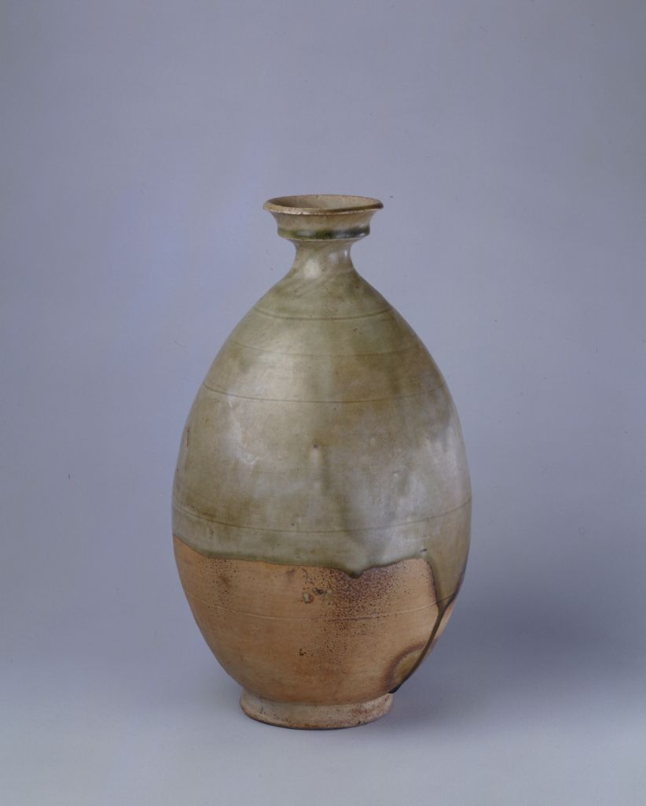
第7章 / 第1节 隋 / 实物研读
青釉盘口瓶
青釉盘口瓶，隋，故宫博物院藏。高32.5厘米，短颈、长圆腹，器身施半截青釉。
1 观察
重点观察盘口的宽度、颈腹的转折及釉层终止线。流釉属于成品上的可见痕迹，记录时应保留其不规则性。
2 解释与边界
本器可以说明一种工艺与造型选择。把裸胎直接称为“失败”或“极简主义”，都需要额外证据。
3 研讨问题
同一条釉线可以有哪些不同成因？你将如何排除不合适的解释？
[R20] 故宫博物院《青釉盘口瓶》
中国艺术设计史 / 十章分期研读
057
Notes:
青釉盘口瓶，隋，故宫博物院藏。高32.5厘米，短颈、长圆腹，器身施半截青釉。
1.观察：重点观察盘口的宽度、颈腹的转折及釉层终止线。流釉属于成品上的可见痕迹，记录时应保留其不规则性。
2.解释：本器可以说明一种工艺与造型选择。把裸胎直接称为“失败”或“极简主义”，都需要额外证据。
3.讨论：同一条釉线可以有哪些不同成因？你将如何排除不合适的解释？
图片为所引原网页上的对应实物或刊文图版。图像未用于生成、补绘或替代文物实照。
资料与图片核验日期：2026-09-07。
[R20] 故宫博物院：《青釉盘口瓶》。
正文来源：https://www.dpm.org.cn/collection/ceramic/227446.html
图片原始地址：https://img.dpm.org.cn/Uploads/Picture/dc/24840[1024].jpg
图片来源：故宫博物院公开页面。保留原图水印与完整比例。
三论阐释、问题和课堂练习为教学分析，不是古人原话。馆藏断代与研究推定在正文区分。图片版权归原机构或权利人，仅供本课学习研究参考，公开再发行或商业使用须另核授权。

Slide 58
第7章 / 第2节 唐
三彩明器与文化交往
公元618—907年
一、本体论
载乐骆驼把动物、平台和乐舞人物整合为立体场景，属于墓葬用明器。它展示特定阶层对娱乐与异域形象的想象，不等同于普通运输的真实比例模型。
对象与价值
二、认识论
形体、乐器残存和服饰提供图像线索。人物身份与表演方式包含学者解释，特别要区分现存乐器和依据比较提出的复原。图像不能单独证明日常载重状况。
观念与证据
三、实践论
塑造与低温彩釉共同组织观看重点，人物与骆驼的比例服务叙事。课堂可讨论色彩流动怎样强调形体，再比较明器与高温日用瓷在制造目标上的差异。
制作与使用
[R21] 中国国家博物馆《三彩釉陶载乐骆驼》
中国艺术设计史 / 十章分期研读
058
Notes:
时代范围：公元618—907年
载乐骆驼把动物、平台和乐舞人物整合为立体场景，属于墓葬用明器。它展示特定阶层对娱乐与异域形象的想象，不等同于普通运输的真实比例模型。
形体、乐器残存和服饰提供图像线索。人物身份与表演方式包含学者解释，特别要区分现存乐器和依据比较提出的复原。图像不能单独证明日常载重状况。
塑造与低温彩釉共同组织观看重点，人物与骆驼的比例服务叙事。课堂可讨论色彩流动怎样强调形体，再比较明器与高温日用瓷在制造目标上的差异。
推荐课堂顺序：先讲对象与历史环境，再检验证据，最后讨论制作与使用。
资料与图片核验日期：2026-09-07。
[R21] 中国国家博物馆：《三彩釉陶载乐骆驼》。
正文来源：https://www.chnmuseum.cn/zp/zpml/kgfjp/202008/t20200824_247230.shtml
图片原始地址：https://www.chnmuseum.cn/zp/zpml/kgfjp/202008/P020220303339729126993.jpg
图片来源：中国国家博物馆公开页面。保留原图水印与完整比例。
三论阐释、问题和课堂练习为教学分析，不是古人原话。馆藏断代与研究推定在正文区分。图片版权归原机构或权利人，仅供本课学习研究参考，公开再发行或商业使用须另核授权。

Slide 59
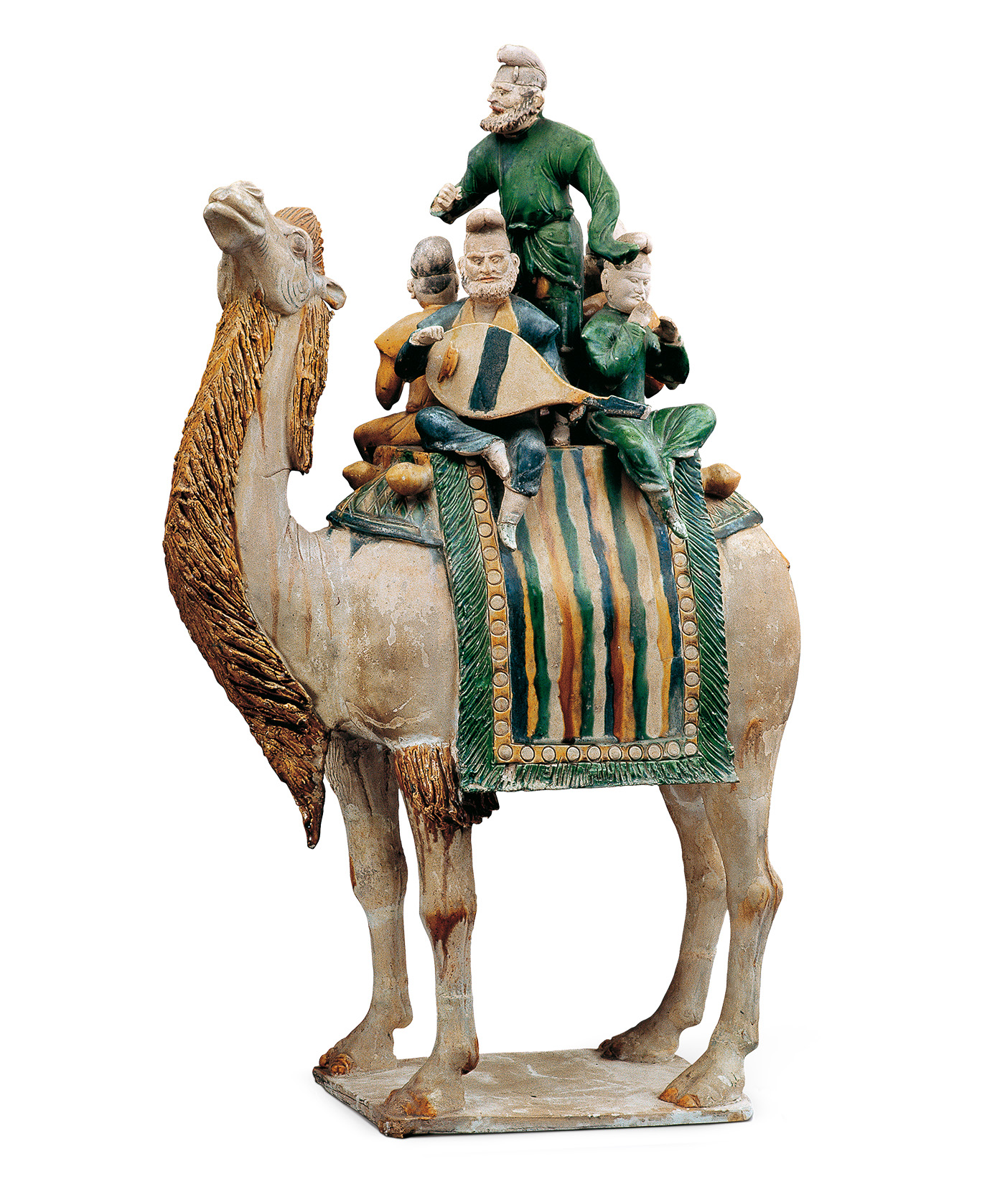
第7章 / 第2节 唐 / 实物研读
三彩釉陶载乐骆驼
三彩釉陶载乐骆驼，唐，国博藏。驼背上组合5名乐舞人物，现存乐器不完整。
1 观察
观察人物朝向、平台和驼身支撑关系。数清人物并记录残缺，避免把其他馆藏的同类骆驼俑资料混入本件。
2 解释与边界
馆方据相关研究解释乐队构成与表演情境。课堂将其与丝路交往联系，但不把人物外貌直接等同于确定的民族身份。
3 研讨问题
为什么一件随葬明器需要表现如此复杂的娱乐活动？哪些解释需要墓主资料支持？
[R21] 中国国家博物馆《三彩釉陶载乐骆驼》
中国艺术设计史 / 十章分期研读
059
Notes:
三彩釉陶载乐骆驼，唐，国博藏。驼背上组合5名乐舞人物，现存乐器不完整。
1.观察：观察人物朝向、平台和驼身支撑关系。数清人物并记录残缺，避免把其他馆藏的同类骆驼俑资料混入本件。
2.解释：馆方据相关研究解释乐队构成与表演情境。课堂将其与丝路交往联系，但不把人物外貌直接等同于确定的民族身份。
3.讨论：为什么一件随葬明器需要表现如此复杂的娱乐活动？哪些解释需要墓主资料支持？
图片为所引原网页上的对应实物或刊文图版。图像未用于生成、补绘或替代文物实照。
资料与图片核验日期：2026-09-07。
[R21] 中国国家博物馆：《三彩釉陶载乐骆驼》。
正文来源：https://www.chnmuseum.cn/zp/zpml/kgfjp/202008/t20200824_247230.shtml
图片原始地址：https://www.chnmuseum.cn/zp/zpml/kgfjp/202008/P020220303339729126993.jpg
图片来源：中国国家博物馆公开页面。保留原图水印与完整比例。
三论阐释、问题和课堂练习为教学分析，不是古人原话。馆藏断代与研究推定在正文区分。图片版权归原机构或权利人，仅供本课学习研究参考，公开再发行或商业使用须另核授权。

Slide 60
第7章 / 比较与应用
章末研讨：形制延续、窑业与跨文化表达
一、比较对象
隋：盘口瓶的继承与调整。唐：三彩明器与文化交往。
二、论证要求
“南青北白”是认识窑业分布的概括。它不等于南方只有青瓷、北方只有白瓷。三彩的色彩效果也不能代表唐代全部器用风格。
三、学习任务
对比隋盘口瓶与唐载乐骆驼：哪一件以容积组织形体，哪一件以叙事情境组织形体？解释判断依据。
[R20] 故宫博物院《青釉盘口瓶》 [R21] 中国国家博物馆《三彩釉陶载乐骆驼》
中国艺术设计史 / 十章分期研读
060
Notes:
资料与图片核验日期：2026-09-07。
[R20] 故宫博物院：《青釉盘口瓶》。
正文来源：https://www.dpm.org.cn/collection/ceramic/227446.html
图片原始地址：https://img.dpm.org.cn/Uploads/Picture/dc/24840[1024].jpg
图片来源：故宫博物院公开页面。保留原图水印与完整比例。
[R21] 中国国家博物馆：《三彩釉陶载乐骆驼》。
正文来源：https://www.chnmuseum.cn/zp/zpml/kgfjp/202008/t20200824_247230.shtml
图片原始地址：https://www.chnmuseum.cn/zp/zpml/kgfjp/202008/P020220303339729126993.jpg
图片来源：中国国家博物馆公开页面。保留原图水印与完整比例。
三论阐释、问题和课堂练习为教学分析，不是古人原话。馆藏断代与研究推定在正文区分。图片版权归原机构或权利人，仅供本课学习研究参考，公开再发行或商业使用须另核授权。

Slide 61
第8章 / 章节导论
五代、两宋、辽金西夏
五代、北宋、南宋、辽、金、西夏
一、时代与核心问题
这一章按并存的历史空间展开。北宋与南宋分别讲述，辽、金、西夏各有独立单元。不能把同时期不同区域的生产都吸收到笼统的“宋代审美”中。
二、跨学科阅读
宫廷青瓷、地方瓷枕、契丹皮囊式器物和西夏印本的用户、材料与生产目的各异。“简约”只适用于部分器物，不能概括整个时代。
多政权并存下的器用与传播
[R22] 故宫博物院《越窑青釉执壶》
中国艺术设计史 / 十章分期研读
061
Notes:
资料与图片核验日期：2026-09-07。
[R22] 故宫博物院：《越窑青釉执壶》。
正文来源：https://www.dpm.org.cn/collection/ceramic/227087.html
图片原始地址：https://img.dpm.org.cn/Uploads/Picture/dc/6351[1024].jpg
图片来源：故宫博物院公开页面。保留原图水印与完整比例。
三论阐释、问题和课堂练习为教学分析，不是古人原话。馆藏断代与研究推定在正文区分。图片版权归原机构或权利人，仅供本课学习研究参考，公开再发行或商业使用须另核授权。

Slide 62
第8章 / 第1节 五代十国
越窑执壶与器用改进
公元907—979年间
一、本体论
越窑执壶把容积、倾注与握持联系在一个整体中。政治分裂时期，地方窑业仍持续发展。以吴越地区为线索观察器用，有助于理解区域生产的连续性。
对象与价值
二、认识论
本件馆方断代为五代。其弯流比部分唐代执壶更长，但单件传世器不能进一步确指某一政权或年号，功能解释需要有年代的器群及操作比较。
观念与证据
三、实践论
流根、出水口和柄的相对位置决定倾注时的配合。课堂可比较短流与长流模型的出水表现，同时考虑清洗、易损和制作难度，而非只比较外形美丑。
制作与使用
[R22] 故宫博物院《越窑青釉执壶》
中国艺术设计史 / 十章分期研读
062
Notes:
时代范围：公元907—979年间
越窑执壶把容积、倾注与握持联系在一个整体中。政治分裂时期，地方窑业仍持续发展。以吴越地区为线索观察器用，有助于理解区域生产的连续性。
本件馆方断代为五代。其弯流比部分唐代执壶更长，但单件传世器不能进一步确指某一政权或年号，功能解释需要有年代的器群及操作比较。
流根、出水口和柄的相对位置决定倾注时的配合。课堂可比较短流与长流模型的出水表现，同时考虑清洗、易损和制作难度，而非只比较外形美丑。
推荐课堂顺序：先讲对象与历史环境，再检验证据，最后讨论制作与使用。
资料与图片核验日期：2026-09-07。
[R22] 故宫博物院：《越窑青釉执壶》。
正文来源：https://www.dpm.org.cn/collection/ceramic/227087.html
图片原始地址：https://img.dpm.org.cn/Uploads/Picture/dc/6351[1024].jpg
图片来源：故宫博物院公开页面。保留原图水印与完整比例。
三论阐释、问题和课堂练习为教学分析，不是古人原话。馆藏断代与研究推定在正文区分。图片版权归原机构或权利人，仅供本课学习研究参考，公开再发行或商业使用须另核授权。

Slide 63
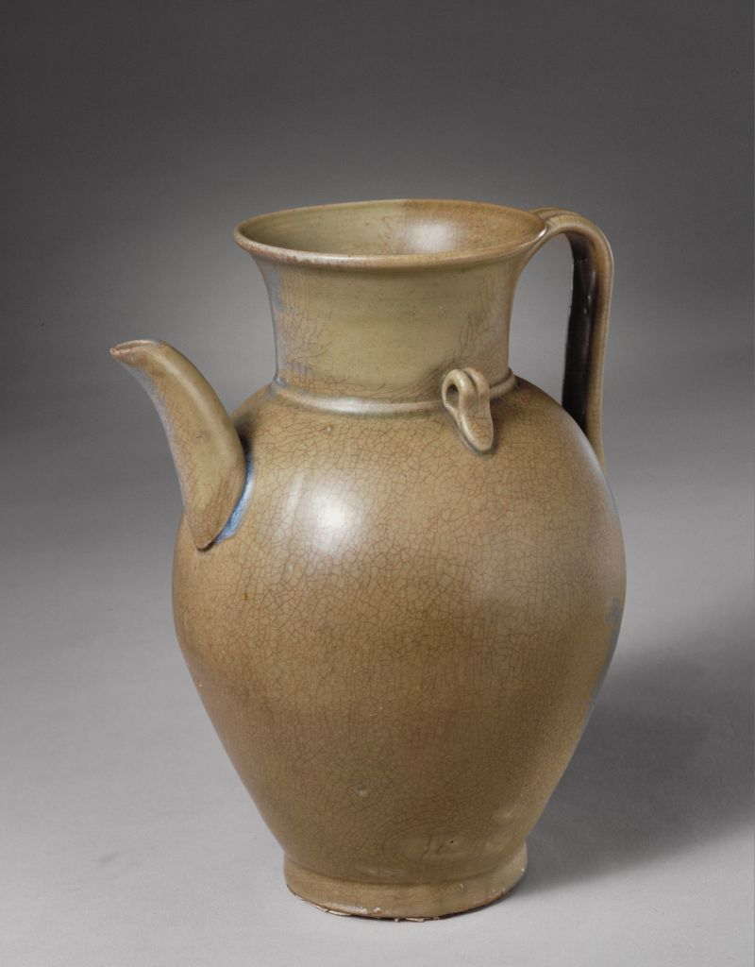
第8章 / 第1节 五代十国 / 实物研读
越窑青釉执壶
越窑青釉执壶，五代，故宫博物院藏。高19.7厘米，五瓣瓜棱腹，弯流与曲柄相对。
1 观察
观察瓜棱如何分割器腹，曲柄与竖系怎样相邻。流的长度与开口高度可用于提出实验问题。
2 解释与边界
馆方以唐五代墓葬执壶比较讨论实用性。课上应保留样本与地区范围，不能推广为所有五代器物都优于唐代。
3 研讨问题
增加壶流长度，是否一定能减少滴漏？还需要控制哪些条件？
[R22] 故宫博物院《越窑青釉执壶》
中国艺术设计史 / 十章分期研读
063
Notes:
越窑青釉执壶，五代，故宫博物院藏。高19.7厘米，五瓣瓜棱腹，弯流与曲柄相对。
1.观察：观察瓜棱如何分割器腹，曲柄与竖系怎样相邻。流的长度与开口高度可用于提出实验问题。
2.解释：馆方以唐五代墓葬执壶比较讨论实用性。课上应保留样本与地区范围，不能推广为所有五代器物都优于唐代。
3.讨论：增加壶流长度，是否一定能减少滴漏？还需要控制哪些条件？
图片为所引原网页上的对应实物或刊文图版。图像未用于生成、补绘或替代文物实照。
资料与图片核验日期：2026-09-07。
[R22] 故宫博物院：《越窑青釉执壶》。
正文来源：https://www.dpm.org.cn/collection/ceramic/227087.html
图片原始地址：https://img.dpm.org.cn/Uploads/Picture/dc/6351[1024].jpg
图片来源：故宫博物院公开页面。保留原图水印与完整比例。
三论阐释、问题和课堂练习为教学分析，不是古人原话。馆藏断代与研究推定在正文区分。图片版权归原机构或权利人，仅供本课学习研究参考，公开再发行或商业使用须另核授权。

Slide 64
第8章 / 第2节 北宋
汝窑与宫廷器用
公元960—1127年
一、本体论
汝窑圆洗的浅弧壁、釉色和支烧痕迹共同形成器物特征。宫廷器用体现特定需求与生产投入，其克制外观不能用来概括整个北宋社会的审美。
对象与价值
二、认识论
类型比较、窑址出土物和文献共同支持汝窑研究。外底“乙”字一般认为与清宫收藏分级有关，说明器物在制作后继续积累历史，底款不一定与烧成年代相同。
观念与证据
三、实践论
支钉让器底能够施釉，但留下细小痕迹。课堂可比较“满釉效果”与“窑内承托”的冲突，理解看似简洁的外观可能依赖复杂的工艺控制。
制作与使用
[R23] 故宫博物院《汝窑天青釉圆洗》
中国艺术设计史 / 十章分期研读
064
Notes:
时代范围：公元960—1127年
汝窑圆洗的浅弧壁、釉色和支烧痕迹共同形成器物特征。宫廷器用体现特定需求与生产投入，其克制外观不能用来概括整个北宋社会的审美。
类型比较、窑址出土物和文献共同支持汝窑研究。外底“乙”字一般认为与清宫收藏分级有关，说明器物在制作后继续积累历史，底款不一定与烧成年代相同。
支钉让器底能够施釉，但留下细小痕迹。课堂可比较“满釉效果”与“窑内承托”的冲突，理解看似简洁的外观可能依赖复杂的工艺控制。
推荐课堂顺序：先讲对象与历史环境，再检验证据，最后讨论制作与使用。
资料与图片核验日期：2026-09-07。
[R23] 故宫博物院：《汝窑天青釉圆洗》。
正文来源：https://www.dpm.org.cn/collection/ceramic/227122.html
图片原始地址：https://img.dpm.org.cn/Uploads/Picture/dc/16893[1024].jpg
图片来源：故宫博物院公开页面。保留原图水印与完整比例。
三论阐释、问题和课堂练习为教学分析，不是古人原话。馆藏断代与研究推定在正文区分。图片版权归原机构或权利人，仅供本课学习研究参考，公开再发行或商业使用须另核授权。

Slide 65
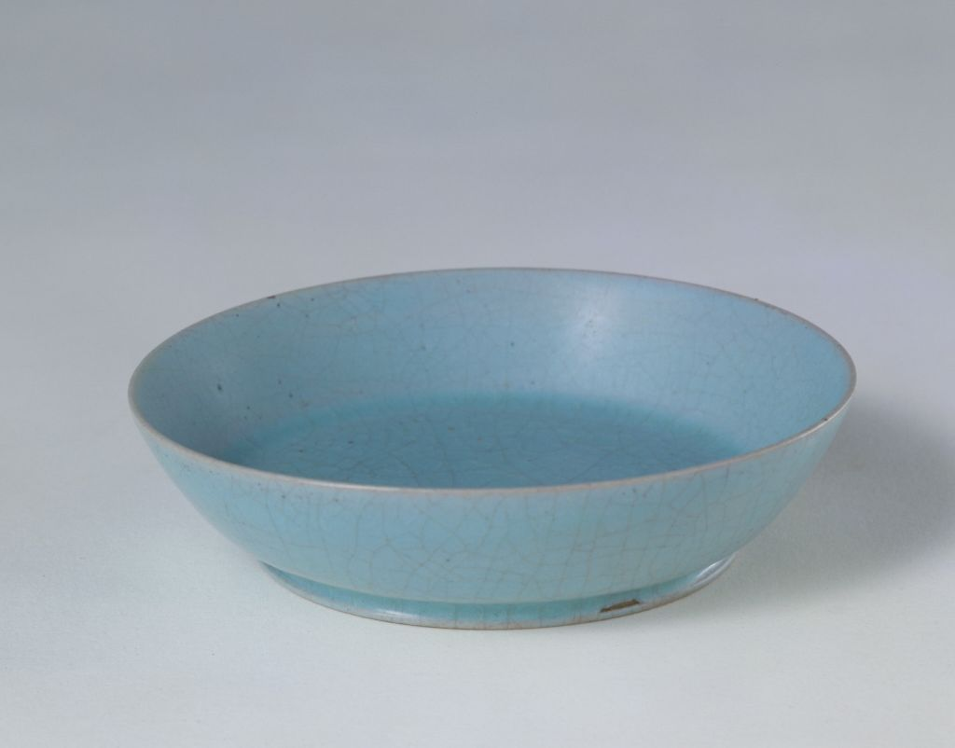
第8章 / 第2节 北宋 / 实物研读
汝窑天青釉圆洗
汝窑天青釉圆洗，宋，故宫博物院藏。高3.3厘米，口径13厘米。器底有3个支烧钉痕。
1 观察
观察洗口、弧壁及圈足。底面细节请对照来源页另一张图，分别记录支烧痕与后刻字。
2 解释与边界
“洗”为现行器名。具体用于何种清洗或陈设活动仍须具体语境，不能仅凭浅口形制就锁定一种文人生活场景。
3 研讨问题
工艺痕迹为什么既是制造的副产物，又能成为今天鉴定的依据？
[R23] 故宫博物院《汝窑天青釉圆洗》
中国艺术设计史 / 十章分期研读
065
Notes:
汝窑天青釉圆洗，宋，故宫博物院藏。高3.3厘米，口径13厘米。器底有3个支烧钉痕。
1.观察：观察洗口、弧壁及圈足。底面细节请对照来源页另一张图，分别记录支烧痕与后刻字。
2.解释：“洗”为现行器名。具体用于何种清洗或陈设活动仍须具体语境，不能仅凭浅口形制就锁定一种文人生活场景。
3.讨论：工艺痕迹为什么既是制造的副产物，又能成为今天鉴定的依据？
图片为所引原网页上的对应实物或刊文图版。图像未用于生成、补绘或替代文物实照。
资料与图片核验日期：2026-09-07。
[R23] 故宫博物院：《汝窑天青釉圆洗》。
正文来源：https://www.dpm.org.cn/collection/ceramic/227122.html
图片原始地址：https://img.dpm.org.cn/Uploads/Picture/dc/16893[1024].jpg
图片来源：故宫博物院公开页面。保留原图水印与完整比例。
三论阐释、问题和课堂练习为教学分析，不是古人原话。馆藏断代与研究推定在正文区分。图片版权归原机构或权利人，仅供本课学习研究参考，公开再发行或商业使用须另核授权。

Slide 66
第8章 / 第3节 南宋
龙泉青瓷与厚釉造型
公元1127—1279年
一、本体论
龙泉凤耳瓶以直颈、折肩和双凤耳构成清晰轮廓。厚釉的色泽与触感成为重要审美因素，器形和装饰需要配合材料的视觉表现。
对象与价值
二、认识论
故宫说明南宋龙泉窑采用配方调整及多次上釉获得特定效果。研究要把釉层厚度、透光性和纹饰可见度联系起来，不能只用“文人喜爱淡雅”作单一解释。
观念与证据
三、实践论
当厚釉遮蔽细刻线，突出于器表的装饰能够提供另一种表现方式。课堂可比较细刻、浮雕与素面三种处理，讨论材料改变怎样带来设计方法的调整。
制作与使用
[R24] 故宫博物院《龙泉窑青釉凤耳瓶》
中国艺术设计史 / 十章分期研读
066
Notes:
时代范围：公元1127—1279年
龙泉凤耳瓶以直颈、折肩和双凤耳构成清晰轮廓。厚釉的色泽与触感成为重要审美因素，器形和装饰需要配合材料的视觉表现。
故宫说明南宋龙泉窑采用配方调整及多次上釉获得特定效果。研究要把釉层厚度、透光性和纹饰可见度联系起来，不能只用“文人喜爱淡雅”作单一解释。
当厚釉遮蔽细刻线，突出于器表的装饰能够提供另一种表现方式。课堂可比较细刻、浮雕与素面三种处理，讨论材料改变怎样带来设计方法的调整。
推荐课堂顺序：先讲对象与历史环境，再检验证据，最后讨论制作与使用。
资料与图片核验日期：2026-09-07。
[R24] 故宫博物院：《龙泉窑青釉凤耳瓶》。
正文来源：https://www.dpm.org.cn/collection/ceramic/226786.html
图片原始地址：https://img.dpm.org.cn/Uploads/Picture/dc/103.jpg
图片来源：故宫博物院公开页面。保留原图水印与完整比例。
三论阐释、问题和课堂练习为教学分析，不是古人原话。馆藏断代与研究推定在正文区分。图片版权归原机构或权利人，仅供本课学习研究参考，公开再发行或商业使用须另核授权。

Slide 67
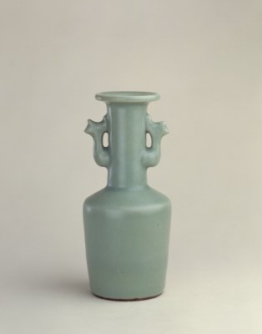
第8章 / 第3节 南宋 / 实物研读
龙泉窑青釉凤耳瓶
龙泉窑青釉凤耳瓶，南宋相关龙泉青瓷，故宫博物院藏。高17.5厘米，两侧置凤耳。
1 观察
观察双耳与长颈的关系、肩部折线和釉色积聚处。釉色受灯光影响，不宜以网页照片判定精确色值。
2 解释与边界
本例讨论厚釉与装饰。它与北宋汝窑的用户及生产环境不同，二者相近的色调并不能证明同一种生产制度。
3 研讨问题
如果表面涂层变厚，哪些装饰仍然清晰，哪些细节会消失？
[R24] 故宫博物院《龙泉窑青釉凤耳瓶》
中国艺术设计史 / 十章分期研读
067
Notes:
龙泉窑青釉凤耳瓶，南宋相关龙泉青瓷，故宫博物院藏。高17.5厘米，两侧置凤耳。
1.观察：观察双耳与长颈的关系、肩部折线和釉色积聚处。釉色受灯光影响，不宜以网页照片判定精确色值。
2.解释：本例讨论厚釉与装饰。它与北宋汝窑的用户及生产环境不同，二者相近的色调并不能证明同一种生产制度。
3.讨论：如果表面涂层变厚，哪些装饰仍然清晰，哪些细节会消失？
图片为所引原网页上的对应实物或刊文图版。图像未用于生成、补绘或替代文物实照。
资料与图片核验日期：2026-09-07。
[R24] 故宫博物院：《龙泉窑青釉凤耳瓶》。
正文来源：https://www.dpm.org.cn/collection/ceramic/226786.html
图片原始地址：https://img.dpm.org.cn/Uploads/Picture/dc/103.jpg
图片来源：故宫博物院公开页面。保留原图水印与完整比例。
三论阐释、问题和课堂练习为教学分析，不是古人原话。馆藏断代与研究推定在正文区分。图片版权归原机构或权利人，仅供本课学习研究参考，公开再发行或商业使用须另核授权。

Slide 68
第8章 / 第4节 辽
皮囊形制的材料转译
公元916—1125年
一、本体论
皮囊式陶瓷器把便携容器的形态转入硬质材料。器身轮廓与系挂特征保留了生活传统，材料转换又改变重量、抗冲击和清洁方式。
对象与价值
二、认识论
故宫数字藏品将本件定为辽。图像可支持形态比较，却不足以证明本件实际随骑乘使用。需要区分原型来源、视觉引用和具体使用事实。
观念与证据
三、实践论
柔软材料的缝合、折叠和挂带，在陶瓷上转化为塑造或装饰。课堂可选择一种软质包装，把它改成硬质容器，并说明哪些原有特征应该保留或舍弃。
制作与使用
[R25] 故宫博物院《绿釉划花皮囊壶》
中国艺术设计史 / 十章分期研读
068
Notes:
时代范围：公元916—1125年
皮囊式陶瓷器把便携容器的形态转入硬质材料。器身轮廓与系挂特征保留了生活传统，材料转换又改变重量、抗冲击和清洁方式。
故宫数字藏品将本件定为辽。图像可支持形态比较，却不足以证明本件实际随骑乘使用。需要区分原型来源、视觉引用和具体使用事实。
柔软材料的缝合、折叠和挂带，在陶瓷上转化为塑造或装饰。课堂可选择一种软质包装，把它改成硬质容器，并说明哪些原有特征应该保留或舍弃。
推荐课堂顺序：先讲对象与历史环境，再检验证据，最后讨论制作与使用。
资料与图片核验日期：2026-09-07。
[R25] 故宫博物院：《绿釉划花皮囊壶》。
正文来源：https://intl.dpm.org.cn/Ceramicsis/7018.html
图片原始地址：https://shuziwenwu-1259446244.cos.ap-beijing.myqcloud.com/relic/e3ffcc4973d74cd585b29098cdbe907a/010b936bacca4fe8a2464aa9046a9c30.png
图片来源：故宫博物院公开页面。保留原图水印与完整比例。
三论阐释、问题和课堂练习为教学分析，不是古人原话。馆藏断代与研究推定在正文区分。图片版权归原机构或权利人，仅供本课学习研究参考，公开再发行或商业使用须另核授权。

Slide 69
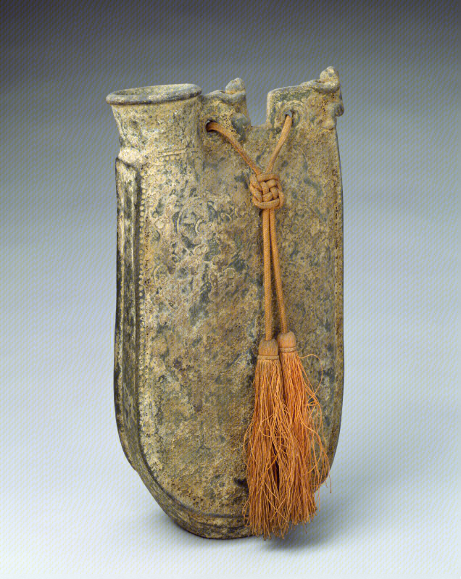
第8章 / 第4节 辽 / 实物研读
绿釉划花皮囊壶
绿釉划花皮囊壶，辽，故宫博物院数字藏品。器体有明显皮囊式轮廓和附属装饰。
1 观察
观察扁长器身、上端构造与器表装饰。仅凭图像不假定内部连接及复原状态，研究应查阅完整馆藏记录。
2 解释与边界
形制传递生活记忆，同时也受新材料限制。把皮囊壶归为“模仿”，不足以解释材料转换中的再设计。
3 研讨问题
陶瓷保留皮囊外形，究竟保留的是功能、使用习惯，还是身份识别？
[R25] 故宫博物院《绿釉划花皮囊壶》
中国艺术设计史 / 十章分期研读
069
Notes:
绿釉划花皮囊壶，辽，故宫博物院数字藏品。器体有明显皮囊式轮廓和附属装饰。
1.观察：观察扁长器身、上端构造与器表装饰。仅凭图像不假定内部连接及复原状态，研究应查阅完整馆藏记录。
2.解释：形制传递生活记忆，同时也受新材料限制。把皮囊壶归为“模仿”，不足以解释材料转换中的再设计。
3.讨论：陶瓷保留皮囊外形，究竟保留的是功能、使用习惯，还是身份识别？
图片为所引原网页上的对应实物或刊文图版。图像未用于生成、补绘或替代文物实照。
资料与图片核验日期：2026-09-07。
[R25] 故宫博物院：《绿釉划花皮囊壶》。
正文来源：https://intl.dpm.org.cn/Ceramicsis/7018.html
图片原始地址：https://shuziwenwu-1259446244.cos.ap-beijing.myqcloud.com/relic/e3ffcc4973d74cd585b29098cdbe907a/010b936bacca4fe8a2464aa9046a9c30.png
图片来源：故宫博物院公开页面。保留原图水印与完整比例。
三论阐释、问题和课堂练习为教学分析，不是古人原话。馆藏断代与研究推定在正文区分。图片版权归原机构或权利人，仅供本课学习研究参考，公开再发行或商业使用须另核授权。

Slide 70
第8章 / 第5节 金
瓷枕与日常图像
公元1115—1234年
一、本体论
虎形枕把卧虎作为枕身，以背部形成承托面。器形、动物意象和花鸟绘画共享有限表面，日常用品也可以承载复杂的视觉趣味。
对象与价值
二、认识论
同类枕来自不同北方窑场，风格相近并不保证产地相同。馆方借助另件纪年虎枕讨论断代，因此必须分清本件记录与比较样本的铭文。
观念与证据
三、实践论
枕面需要与使用姿态相适应，枕身又要完成成形与烧制。课堂将虎身的条纹与枕面的花鸟分别观察，讨论装饰为何按照接触区与观看区分配。
制作与使用
[R26] 故宫博物院《褐釉彩绘虎形枕》
中国艺术设计史 / 十章分期研读
070
Notes:
时代范围：公元1115—1234年
虎形枕把卧虎作为枕身，以背部形成承托面。器形、动物意象和花鸟绘画共享有限表面，日常用品也可以承载复杂的视觉趣味。
同类枕来自不同北方窑场，风格相近并不保证产地相同。馆方借助另件纪年虎枕讨论断代，因此必须分清本件记录与比较样本的铭文。
枕面需要与使用姿态相适应，枕身又要完成成形与烧制。课堂将虎身的条纹与枕面的花鸟分别观察，讨论装饰为何按照接触区与观看区分配。
推荐课堂顺序：先讲对象与历史环境，再检验证据，最后讨论制作与使用。
资料与图片核验日期：2026-09-07。
[R26] 故宫博物院：《褐釉彩绘虎形枕》。
正文来源：https://www.dpm.org.cn/collection/ceramic/226986.html
图片原始地址：https://img.dpm.org.cn/Uploads/Picture/dc/8439[1024].jpg
图片来源：故宫博物院公开页面。保留原图水印与完整比例。
三论阐释、问题和课堂练习为教学分析，不是古人原话。馆藏断代与研究推定在正文区分。图片版权归原机构或权利人，仅供本课学习研究参考，公开再发行或商业使用须另核授权。

Slide 71
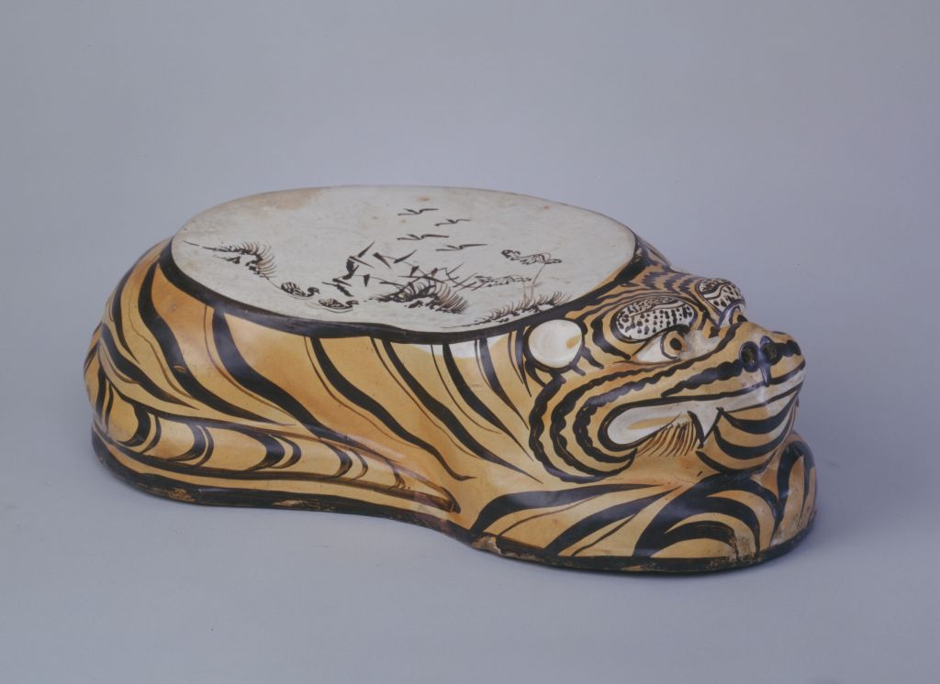
第8章 / 第5节 金 / 实物研读
褐釉彩绘虎形枕
褐釉彩绘虎形枕，金，故宫博物院藏。高10.7厘米，长35.6厘米，枕面绘芦塘秋禽图。
1 观察
观察虎头朝向、腰圆形枕面与黑彩分布。枕面和虎身使用不同图像组织方式，却共同组成一件器物。
2 解释与边界
用于断代的“大定二年”墨书见于上海博物馆另一件虎枕，不能将该纪年直接标在本件照片下。
3 研讨问题
瓷枕上的花鸟画应按绘画、装饰还是产品设计研究？不同视角各自遗漏什么？
[R26] 故宫博物院《褐釉彩绘虎形枕》
中国艺术设计史 / 十章分期研读
071
Notes:
褐釉彩绘虎形枕，金，故宫博物院藏。高10.7厘米，长35.6厘米，枕面绘芦塘秋禽图。
1.观察：观察虎头朝向、腰圆形枕面与黑彩分布。枕面和虎身使用不同图像组织方式，却共同组成一件器物。
2.解释：用于断代的“大定二年”墨书见于上海博物馆另一件虎枕，不能将该纪年直接标在本件照片下。
3.讨论：瓷枕上的花鸟画应按绘画、装饰还是产品设计研究？不同视角各自遗漏什么？
图片为所引原网页上的对应实物或刊文图版。图像未用于生成、补绘或替代文物实照。
资料与图片核验日期：2026-09-07。
[R26] 故宫博物院：《褐釉彩绘虎形枕》。
正文来源：https://www.dpm.org.cn/collection/ceramic/226986.html
图片原始地址：https://img.dpm.org.cn/Uploads/Picture/dc/8439[1024].jpg
图片来源：故宫博物院公开页面。保留原图水印与完整比例。
三论阐释、问题和课堂练习为教学分析，不是古人原话。馆藏断代与研究推定在正文区分。图片版权归原机构或权利人，仅供本课学习研究参考，公开再发行或商业使用须另核授权。

Slide 72
第8章 / 第6节 西夏
活字印本与知识复制
公元1038—1227年
一、本体论
印本是文字内容、字形、版式和装订共同组成的知识媒介。西夏文佛经的复制，连接宗教传播、多语言环境与具体印刷劳动。
对象与价值
二、认识论
牛达生研究以字形差别、墨色不均、行列错位及活字边缘痕迹等识别版本。判断活字不能只靠某一处墨色深浅，需要多个相互支持的特征。[R27]
观念与证据
三、实践论
活字印刷包含制字、拣字、排版、着墨、印刷和校对。课堂用现成字卡排一小段文本，记录同字需求量和错排风险，比较固定整版与可替换字粒的优势。
制作与使用
[R27] 宁夏回族自治区文物考古研究所《西夏活字印本的发现及其活字印刷技术研究》
中国艺术设计史 / 十章分期研读
072
Notes:
时代范围：公元1038—1227年
印本是文字内容、字形、版式和装订共同组成的知识媒介。西夏文佛经的复制，连接宗教传播、多语言环境与具体印刷劳动。
牛达生研究以字形差别、墨色不均、行列错位及活字边缘痕迹等识别版本。判断活字不能只靠某一处墨色深浅，需要多个相互支持的特征。[R27]
活字印刷包含制字、拣字、排版、着墨、印刷和校对。课堂用现成字卡排一小段文本，记录同字需求量和错排风险，比较固定整版与可替换字粒的优势。
推荐课堂顺序：先讲对象与历史环境，再检验证据，最后讨论制作与使用。
资料与图片核验日期：2026-09-07。
[R27] 宁夏回族自治区文物考古研究所：《西夏活字印本的发现及其活字印刷技术研究》。
正文来源：https://www.nxkg.org.cn/xueshuyanjiu/561.html
图片原始地址：https://www.nxkg.org.cn/uploadfile/2019/0131/20190131093411325.jpg
图片来源：宁夏回族自治区文物考古研究所公开页面。保留原图水印与完整比例。
三论阐释、问题和课堂练习为教学分析，不是古人原话。馆藏断代与研究推定在正文区分。图片版权归原机构或权利人，仅供本课学习研究参考，公开再发行或商业使用须另核授权。

Slide 73
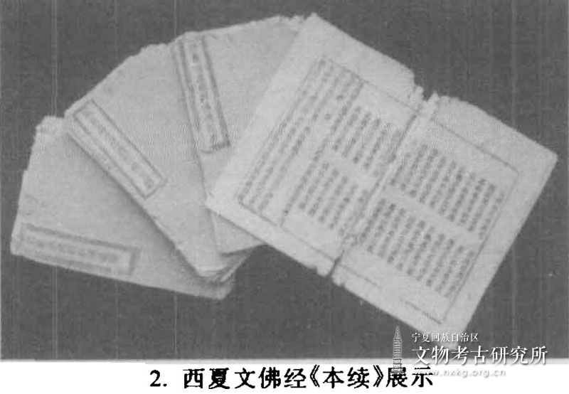
第8章 / 第6节 西夏 / 实物研读
西夏文佛经《本续》
西夏文《吉祥遍至口和本续》印本。牛达生研究文配图，1991年宁夏拜寺沟方塔遗址出土。
1 观察
观察版框、行列及字形之间的差异。图版用于版本特征研读，不据此自行测算原件尺寸或确认全部缺字。
2 解释与边界
本文为研究所转载的学术文集文章，所述木活字判断具有相关鉴定与版本研究背景。不要把泥活字的另一部佛经图版与本件混用。
3 研讨问题
相同字的形态差异是否一定证明活字印刷？还存在哪些可能原因？
[R27] 宁夏回族自治区文物考古研究所《西夏活字印本的发现及其活字印刷技术研究》
中国艺术设计史 / 十章分期研读
073
Notes:
西夏文《吉祥遍至口和本续》印本。牛达生研究文配图，1991年宁夏拜寺沟方塔遗址出土。
1.观察：观察版框、行列及字形之间的差异。图版用于版本特征研读，不据此自行测算原件尺寸或确认全部缺字。
2.解释：本文为研究所转载的学术文集文章，所述木活字判断具有相关鉴定与版本研究背景。不要把泥活字的另一部佛经图版与本件混用。
3.讨论：相同字的形态差异是否一定证明活字印刷？还存在哪些可能原因？
图片为所引原网页上的对应实物或刊文图版。图像未用于生成、补绘或替代文物实照。
资料与图片核验日期：2026-09-07。
[R27] 宁夏回族自治区文物考古研究所：《西夏活字印本的发现及其活字印刷技术研究》。
正文来源：https://www.nxkg.org.cn/xueshuyanjiu/561.html
图片原始地址：https://www.nxkg.org.cn/uploadfile/2019/0131/20190131093411325.jpg
图片来源：宁夏回族自治区文物考古研究所公开页面。保留原图水印与完整比例。
三论阐释、问题和课堂练习为教学分析，不是古人原话。馆藏断代与研究推定在正文区分。图片版权归原机构或权利人，仅供本课学习研究参考，公开再发行或商业使用须另核授权。

Slide 74
第8章 / 比较与应用
章末研讨：多政权并存下的器用与传播
一、比较对象
五代十国：越窑执壶与器用改进。北宋：汝窑与宫廷器用。南宋：龙泉青瓷与厚釉造型。辽：皮囊形制的材料转译。金：瓷枕与日常图像。西夏：活字印本与知识复制。
二、论证要求
宫廷青瓷、地方瓷枕、契丹皮囊式器物和西夏印本的用户、材料与生产目的各异。“简约”只适用于部分器物，不能概括整个时代。
三、学习任务
选择两个同时期区域，把器物放入流通与使用环境。用实物、窑址或版本证据解释交流，避免以相似纹样直接推定单向影响。
[R22] 故宫博物院《越窑青釉执壶》 [R23] 故宫博物院《汝窑天青釉圆洗》
中国艺术设计史 / 十章分期研读
074
Notes:
资料与图片核验日期：2026-09-07。
[R22] 故宫博物院：《越窑青釉执壶》。
正文来源：https://www.dpm.org.cn/collection/ceramic/227087.html
图片原始地址：https://img.dpm.org.cn/Uploads/Picture/dc/6351[1024].jpg
图片来源：故宫博物院公开页面。保留原图水印与完整比例。
[R23] 故宫博物院：《汝窑天青釉圆洗》。
正文来源：https://www.dpm.org.cn/collection/ceramic/227122.html
图片原始地址：https://img.dpm.org.cn/Uploads/Picture/dc/16893[1024].jpg
图片来源：故宫博物院公开页面。保留原图水印与完整比例。
三论阐释、问题和课堂练习为教学分析，不是古人原话。馆藏断代与研究推定在正文区分。图片版权归原机构或权利人，仅供本课学习研究参考，公开再发行或商业使用须另核授权。

Slide 75
第9章 / 章节导论
元明清时期
元、明与清分别研读
一、时代与核心问题
元代彩瓷、明代家具、清代御窑展示不同的造物问题。材料、制作组织和消费制度会交叉作用，不能仅用朝代更迭解释所有形式变化。
二、跨学科阅读
“明式”是风格与结构范畴，不能等同于所有明代家具。“清代繁缛”也不足以概括清代全部器物。把具体作品的功能和工艺分析放在审美评判之前。
复合工艺、家具结构与宫廷订制
[R28] 故宫博物院《景德镇窑青花釉里红镂雕盖罐》
中国艺术设计史 / 十章分期研读
075
Notes:
资料与图片核验日期：2026-09-07。
[R28] 故宫博物院：《景德镇窑青花釉里红镂雕盖罐》。
正文来源：https://www.dpm.org.cn/collection/ceramic/226716.html
图片原始地址：https://img.dpm.org.cn/Uploads/Picture/dc/111[1024].jpg
图片来源：故宫博物院公开页面。保留原图水印与完整比例。
三论阐释、问题和课堂练习为教学分析，不是古人原话。馆藏断代与研究推定在正文区分。图片版权归原机构或权利人，仅供本课学习研究参考，公开再发行或商业使用须另核授权。

Slide 76
第9章 / 第1节 元
彩瓷中的复合工艺
公元1271—1368年
一、本体论
青花釉里红镂雕盖罐把盛装形体、釉下彩和立体装饰结合。装饰占据不同层次，使器物同时具有轮廓、色彩和透空观看效果。
对象与价值
二、认识论
出土窖藏与相关研究提供断代依据。青花以钴呈色，釉里红以铜呈色，烧成条件存在差异。红色偏暗应放回工艺与保存情境，不能仅从现代色彩偏好评判。
观念与证据
三、实践论
绘、镂、塑、贴在同一器上相互配合，制作顺序与烧成收缩会影响最终效果。课堂讨论怎样规划复杂工序，并识别哪些失败不能靠最后一道工序补救。
制作与使用
[R28] 故宫博物院《景德镇窑青花釉里红镂雕盖罐》
中国艺术设计史 / 十章分期研读
076
Notes:
时代范围：公元1271—1368年
青花釉里红镂雕盖罐把盛装形体、釉下彩和立体装饰结合。装饰占据不同层次，使器物同时具有轮廓、色彩和透空观看效果。
出土窖藏与相关研究提供断代依据。青花以钴呈色，釉里红以铜呈色，烧成条件存在差异。红色偏暗应放回工艺与保存情境，不能仅从现代色彩偏好评判。
绘、镂、塑、贴在同一器上相互配合，制作顺序与烧成收缩会影响最终效果。课堂讨论怎样规划复杂工序，并识别哪些失败不能靠最后一道工序补救。
推荐课堂顺序：先讲对象与历史环境，再检验证据，最后讨论制作与使用。
资料与图片核验日期：2026-09-07。
[R28] 故宫博物院：《景德镇窑青花釉里红镂雕盖罐》。
正文来源：https://www.dpm.org.cn/collection/ceramic/226716.html
图片原始地址：https://img.dpm.org.cn/Uploads/Picture/dc/111[1024].jpg
图片来源：故宫博物院公开页面。保留原图水印与完整比例。
三论阐释、问题和课堂练习为教学分析，不是古人原话。馆藏断代与研究推定在正文区分。图片版权归原机构或权利人，仅供本课学习研究参考，公开再发行或商业使用须另核授权。

Slide 77
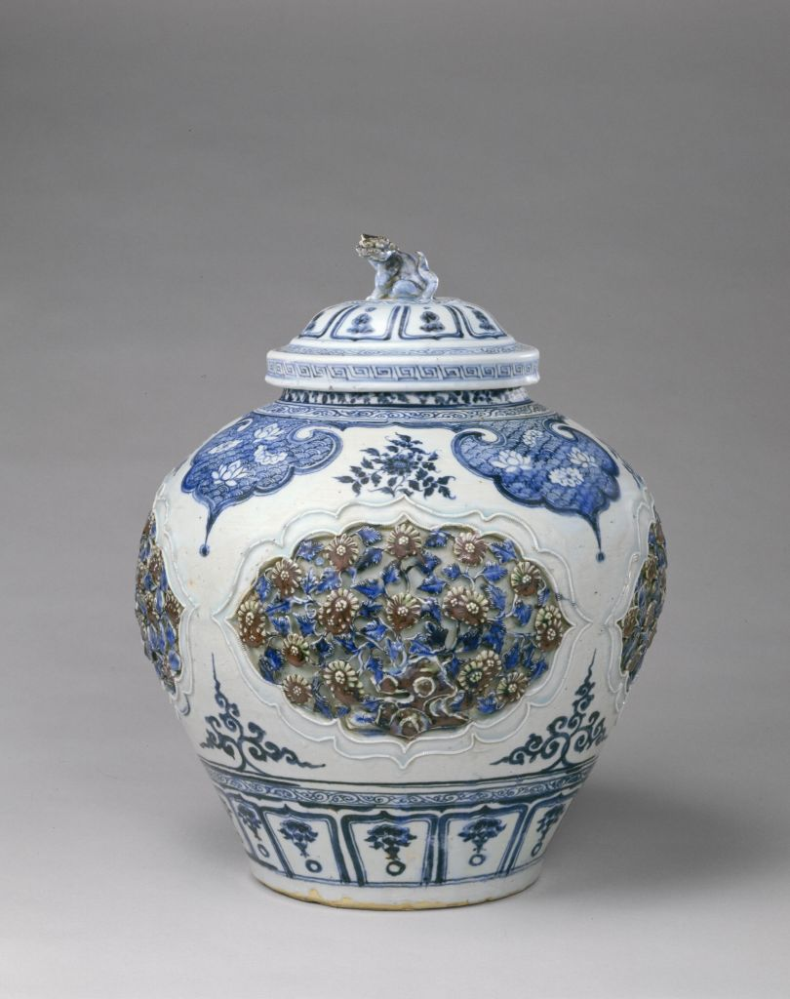
第9章 / 第1节 元 / 实物研读
景德镇窑青花釉里红镂雕盖罐
景德镇窑青花釉里红镂雕盖罐，元，故宫博物院藏。通高41厘米，1965年河北保定窖藏出土。
1 观察
观察狮纽盖、腹部开光、镂雕园景及蓝红彩的分配。先按工艺区分层次，再解释整体视觉组织。
2 解释与边界
“元青花”不能覆盖元代全部窑业。本件为复杂工艺个案，其制作投入和使用阶层不能代表普通日用瓷。
3 研讨问题
若只能保留一种装饰技法，器物的信息层次会怎样改变？
[R28] 故宫博物院《景德镇窑青花釉里红镂雕盖罐》
中国艺术设计史 / 十章分期研读
077
Notes:
景德镇窑青花釉里红镂雕盖罐，元，故宫博物院藏。通高41厘米，1965年河北保定窖藏出土。
1.观察：观察狮纽盖、腹部开光、镂雕园景及蓝红彩的分配。先按工艺区分层次，再解释整体视觉组织。
2.解释：“元青花”不能覆盖元代全部窑业。本件为复杂工艺个案，其制作投入和使用阶层不能代表普通日用瓷。
3.讨论：若只能保留一种装饰技法，器物的信息层次会怎样改变？
图片为所引原网页上的对应实物或刊文图版。图像未用于生成、补绘或替代文物实照。
资料与图片核验日期：2026-09-07。
[R28] 故宫博物院：《景德镇窑青花釉里红镂雕盖罐》。
正文来源：https://www.dpm.org.cn/collection/ceramic/226716.html
图片原始地址：https://img.dpm.org.cn/Uploads/Picture/dc/111[1024].jpg
图片来源：故宫博物院公开页面。保留原图水印与完整比例。
三论阐释、问题和课堂练习为教学分析，不是古人原话。馆藏断代与研究推定在正文区分。图片版权归原机构或权利人，仅供本课学习研究参考，公开再发行或商业使用须另核授权。

Slide 78
第9章 / 第2节 明
圈椅、结构与身体
公元1368—1644年
一、本体论
圈椅让靠背与扶手形成连续轮廓，坐者的背部与手臂获得不同支承。硬木、藤心座面与连接结构共同参与使用体验，不能只按剪影研究家具。
对象与价值
二、认识论
馆方记录此椅为明代，同时描述雕螭背板和卷草牙子，说明明代家具并非普遍无装饰。舒适性仍受使用者身材与坐姿影响，需要与实测而非主观印象结合。
观念与证据
三、实践论
构件连接、背倾、侧脚和管脚枨共同影响稳定。课堂用尺寸记录分析身体接触点，讨论榫卯的维修条件及藤心座面的材料差异，不拆动真实文物。
制作与使用
[R29] 故宫博物院《黄花梨木雕螭纹圈椅》
中国艺术设计史 / 十章分期研读
078
Notes:
时代范围：公元1368—1644年
圈椅让靠背与扶手形成连续轮廓，坐者的背部与手臂获得不同支承。硬木、藤心座面与连接结构共同参与使用体验，不能只按剪影研究家具。
馆方记录此椅为明代，同时描述雕螭背板和卷草牙子，说明明代家具并非普遍无装饰。舒适性仍受使用者身材与坐姿影响，需要与实测而非主观印象结合。
构件连接、背倾、侧脚和管脚枨共同影响稳定。课堂用尺寸记录分析身体接触点，讨论榫卯的维修条件及藤心座面的材料差异，不拆动真实文物。
推荐课堂顺序：先讲对象与历史环境，再检验证据，最后讨论制作与使用。
资料与图片核验日期：2026-09-07。
[R29] 故宫博物院：《黄花梨木雕螭纹圈椅》。
正文来源：https://www.dpm.org.cn/collection/gear/229580.html
图片原始地址：https://img.dpm.org.cn/Uploads/Picture/dc/13549[1024].jpg
图片来源：故宫博物院公开页面。保留原图水印与完整比例。
三论阐释、问题和课堂练习为教学分析，不是古人原话。馆藏断代与研究推定在正文区分。图片版权归原机构或权利人，仅供本课学习研究参考，公开再发行或商业使用须另核授权。

Slide 79
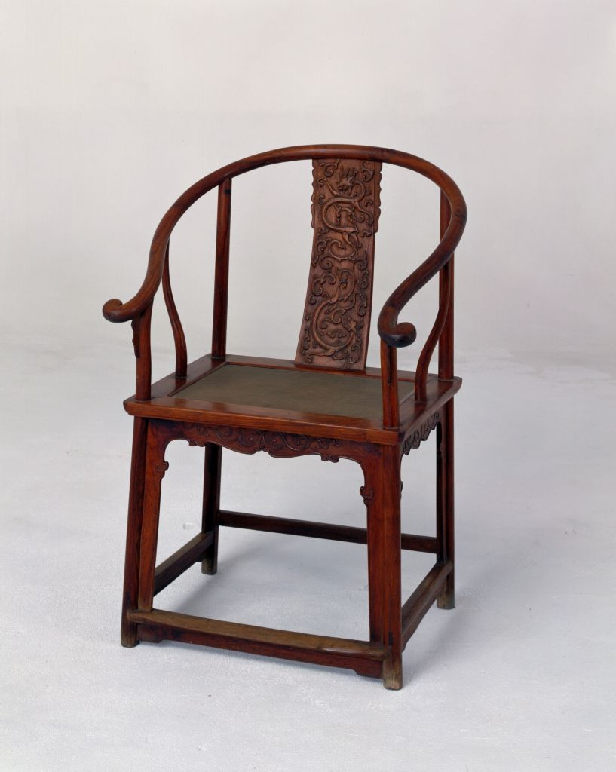
第9章 / 第2节 明 / 实物研读
黄花梨木雕螭纹圈椅
黄花梨木雕螭纹圈椅，明，故宫博物院藏。高103厘米，长63厘米，宽45厘米，藤心座面。
1 观察
观察弧形椅圈、背板、“S”形联帮棍与逐级抬高的枨。把受力构件和主要装饰部位分别识别。
2 解释与边界
“明式”可跨越单一王朝的生产年代。本件依据馆方记录归明，不能因为另一件也呈明式轮廓就自动作相同断代。
3 研讨问题
为什么同一把椅子对不同身材的人，未必都同样舒适？
[R29] 故宫博物院《黄花梨木雕螭纹圈椅》
中国艺术设计史 / 十章分期研读
079
Notes:
黄花梨木雕螭纹圈椅，明，故宫博物院藏。高103厘米，长63厘米，宽45厘米，藤心座面。
1.观察：观察弧形椅圈、背板、“S”形联帮棍与逐级抬高的枨。把受力构件和主要装饰部位分别识别。
2.解释：“明式”可跨越单一王朝的生产年代。本件依据馆方记录归明，不能因为另一件也呈明式轮廓就自动作相同断代。
3.讨论：为什么同一把椅子对不同身材的人，未必都同样舒适？
图片为所引原网页上的对应实物或刊文图版。图像未用于生成、补绘或替代文物实照。
资料与图片核验日期：2026-09-07。
[R29] 故宫博物院：《黄花梨木雕螭纹圈椅》。
正文来源：https://www.dpm.org.cn/collection/gear/229580.html
图片原始地址：https://img.dpm.org.cn/Uploads/Picture/dc/13549[1024].jpg
图片来源：故宫博物院公开页面。保留原图水印与完整比例。
三论阐释、问题和课堂练习为教学分析，不是古人原话。馆藏断代与研究推定在正文区分。图片版权归原机构或权利人，仅供本课学习研究参考，公开再发行或商业使用须另核授权。

Slide 80
第9章 / 第3节 清
转心瓶与宫廷订制
公元1644—1911年，乾隆个案
一、本体论
转心瓶是兼具陈设、机械操作和信息观看的器物。内外套瓶、镂空景窗及干支文字共同组织观看，旋转动作使静态装饰变成可变化的内容。
对象与价值
二、认识论
故宫将本件与乾隆八年的相关奏折联系，具体年代包含研究推定。款识、档案与结构分析须相互校验，不能用相似的另一种器名直接确认本器制造日期。
观念与证据
三、实践论
各部分分别烧绘，再控制尺寸配合与组装。胎体收缩会影响旋转间隙。课堂可讨论“动起来”的代价：制造精度、易损点、维修与使用者操作方式。
制作与使用
[R30] 故宫博物院《黄地粉彩镂空干支字象耳转心瓶》
中国艺术设计史 / 十章分期研读
080
Notes:
时代范围：公元1644—1911年，乾隆个案
转心瓶是兼具陈设、机械操作和信息观看的器物。内外套瓶、镂空景窗及干支文字共同组织观看，旋转动作使静态装饰变成可变化的内容。
故宫将本件与乾隆八年的相关奏折联系，具体年代包含研究推定。款识、档案与结构分析须相互校验，不能用相似的另一种器名直接确认本器制造日期。
各部分分别烧绘，再控制尺寸配合与组装。胎体收缩会影响旋转间隙。课堂可讨论“动起来”的代价：制造精度、易损点、维修与使用者操作方式。
推荐课堂顺序：先讲对象与历史环境，再检验证据，最后讨论制作与使用。
资料与图片核验日期：2026-09-07。
[R30] 故宫博物院：《黄地粉彩镂空干支字象耳转心瓶》。
正文来源：https://www.dpm.org.cn/collection/ceramic/226720.html
图片原始地址：https://img.dpm.org.cn/Uploads/Picture/dc/21[1024].jpg
图片来源：故宫博物院公开页面。保留原图水印与完整比例。
三论阐释、问题和课堂练习为教学分析，不是古人原话。馆藏断代与研究推定在正文区分。图片版权归原机构或权利人，仅供本课学习研究参考，公开再发行或商业使用须另核授权。

Slide 81
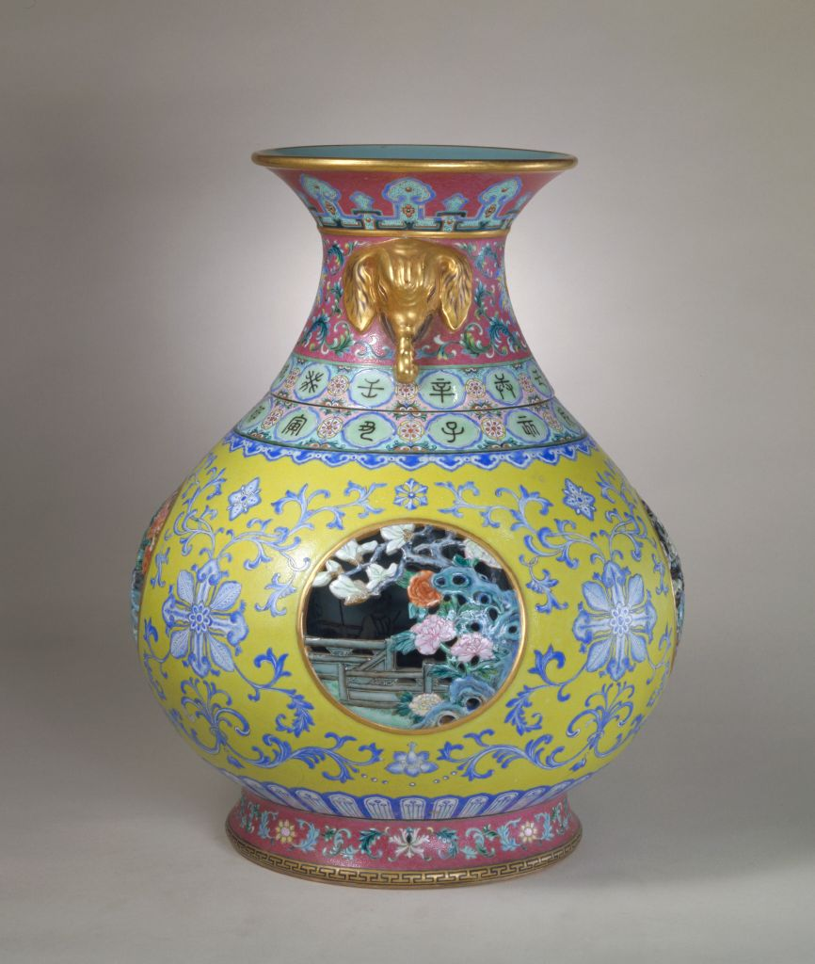
第9章 / 第3节 清 / 实物研读
黄地粉彩镂空干支字象耳转心瓶
黄地粉彩镂空干支字象耳转心瓶，清乾隆，故宫博物院藏。高40.2厘米，颈肩干支可对合。
1 观察
观察颈肩文字、腹部景窗与象耳。透过镂空可见套瓶图像，旋转改变观察到的内容。
2 解释与边界
它可作“交互观看”的历史比较案例。现代交互设计术语用于帮助分析，不代表古代已有相同学科与概念。
3 研讨问题
若取消旋转结构，瓶的意义和使用方式会失去哪一部分？
[R30] 故宫博物院《黄地粉彩镂空干支字象耳转心瓶》
中国艺术设计史 / 十章分期研读
081
Notes:
黄地粉彩镂空干支字象耳转心瓶，清乾隆，故宫博物院藏。高40.2厘米，颈肩干支可对合。
1.观察：观察颈肩文字、腹部景窗与象耳。透过镂空可见套瓶图像，旋转改变观察到的内容。
2.解释：它可作“交互观看”的历史比较案例。现代交互设计术语用于帮助分析，不代表古代已有相同学科与概念。
3.讨论：若取消旋转结构，瓶的意义和使用方式会失去哪一部分？
图片为所引原网页上的对应实物或刊文图版。图像未用于生成、补绘或替代文物实照。
资料与图片核验日期：2026-09-07。
[R30] 故宫博物院：《黄地粉彩镂空干支字象耳转心瓶》。
正文来源：https://www.dpm.org.cn/collection/ceramic/226720.html
图片原始地址：https://img.dpm.org.cn/Uploads/Picture/dc/21[1024].jpg
图片来源：故宫博物院公开页面。保留原图水印与完整比例。
三论阐释、问题和课堂练习为教学分析，不是古人原话。馆藏断代与研究推定在正文区分。图片版权归原机构或权利人，仅供本课学习研究参考，公开再发行或商业使用须另核授权。

Slide 82
第9章 / 比较与应用
章末研讨：复合工艺、家具结构与宫廷订制
一、比较对象
元：彩瓷中的复合工艺。明：圈椅、结构与身体。清：转心瓶与宫廷订制。
二、论证要求
“明式”是风格与结构范畴，不能等同于所有明代家具。“清代繁缛”也不足以概括清代全部器物。把具体作品的功能和工艺分析放在审美评判之前。
三、学习任务
比较盖罐、圈椅与转心瓶的连接方式。讨论哪些连接服务结构，哪些支持观看、触摸与操作，以及这些目的怎样相互制约。
[R28] 故宫博物院《景德镇窑青花釉里红镂雕盖罐》 [R29] 故宫博物院《黄花梨木雕螭纹圈椅》
中国艺术设计史 / 十章分期研读
082
Notes:
资料与图片核验日期：2026-09-07。
[R28] 故宫博物院：《景德镇窑青花釉里红镂雕盖罐》。
正文来源：https://www.dpm.org.cn/collection/ceramic/226716.html
图片原始地址：https://img.dpm.org.cn/Uploads/Picture/dc/111[1024].jpg
图片来源：故宫博物院公开页面。保留原图水印与完整比例。
[R29] 故宫博物院：《黄花梨木雕螭纹圈椅》。
正文来源：https://www.dpm.org.cn/collection/gear/229580.html
图片原始地址：https://img.dpm.org.cn/Uploads/Picture/dc/13549[1024].jpg
图片来源：故宫博物院公开页面。保留原图水印与完整比例。
三论阐释、问题和课堂练习为教学分析，不是古人原话。馆藏断代与研究推定在正文区分。图片版权归原机构或权利人，仅供本课学习研究参考，公开再发行或商业使用须另核授权。

Slide 83
第10章 / 章节导论
近现代艺术设计
晚清、民国、新中国与改革开放以后
一、时代与核心问题
近现代部分按历史阶段讲述，不套用王朝叙事。邮票、商业图像、汽车与数字排版，将设计对象扩展到制度接口、工业协作和信息处理。
二、跨学科阅读
工艺美术史可追踪技术改造与行业组织，美术史可观察图像和艺术家。现代设计史还应考察印刷企业、工程团队、设计教育和大众使用者。
视觉传播、工业生产与系统设计
[R31] 中国国家博物馆《大龙邮票》
中国艺术设计史 / 十章分期研读
083
Notes:
资料与图片核验日期：2026-09-07。
[R31] 中国国家博物馆：《大龙邮票》。
正文来源：https://www.chnmuseum.cn/zp/zpml/gjwxbt/202203/t20220301_253958.shtml
图片原始地址：https://www.chnmuseum.cn/zp/zpml/gjwxbt/202203/P020221018359385599363.jpg
图片来源：中国国家博物馆公开页面。保留原图水印与完整比例。
三论阐释、问题和课堂练习为教学分析，不是古人原话。馆藏断代与研究推定在正文区分。图片版权归原机构或权利人，仅供本课学习研究参考，公开再发行或商业使用须另核授权。

Slide 84
第10章 / 第1节 晚清
邮票与近代视觉制度
1840—1911年，1878年个案
一、本体论
邮票把邮资凭证、国家识别和小幅图像整合在纸面上。大龙邮票的中英文字、面值与龙纹共同服务于跨语言的信息辨认和制度传播。
对象与价值
二、认识论
发行制度与图像作者是不同问题。国博指出设计者尚无定论，不能把未经证实的人名写成确定作者。版别、面值和实际邮寄使用记录还能补充设计史。
观念与证据
三、实践论
有限尺寸要求文字、图像和面值具有清楚层级。课堂可比较同套不同面值，讨论配色、识别、复制和防误用。近代设计也应包括印制者与制度组织者。
制作与使用
[R31] 中国国家博物馆《大龙邮票》
中国艺术设计史 / 十章分期研读
084
Notes:
时代范围：1840—1911年，1878年个案
邮票把邮资凭证、国家识别和小幅图像整合在纸面上。大龙邮票的中英文字、面值与龙纹共同服务于跨语言的信息辨认和制度传播。
发行制度与图像作者是不同问题。国博指出设计者尚无定论，不能把未经证实的人名写成确定作者。版别、面值和实际邮寄使用记录还能补充设计史。
有限尺寸要求文字、图像和面值具有清楚层级。课堂可比较同套不同面值，讨论配色、识别、复制和防误用。近代设计也应包括印制者与制度组织者。
推荐课堂顺序：先讲对象与历史环境，再检验证据，最后讨论制作与使用。
资料与图片核验日期：2026-09-07。
[R31] 中国国家博物馆：《大龙邮票》。
正文来源：https://www.chnmuseum.cn/zp/zpml/gjwxbt/202203/t20220301_253958.shtml
图片原始地址：https://www.chnmuseum.cn/zp/zpml/gjwxbt/202203/P020221018359385599363.jpg
图片来源：中国国家博物馆公开页面。保留原图水印与完整比例。
三论阐释、问题和课堂练习为教学分析，不是古人原话。馆藏断代与研究推定在正文区分。图片版权归原机构或权利人，仅供本课学习研究参考，公开再发行或商业使用须另核授权。

Slide 85
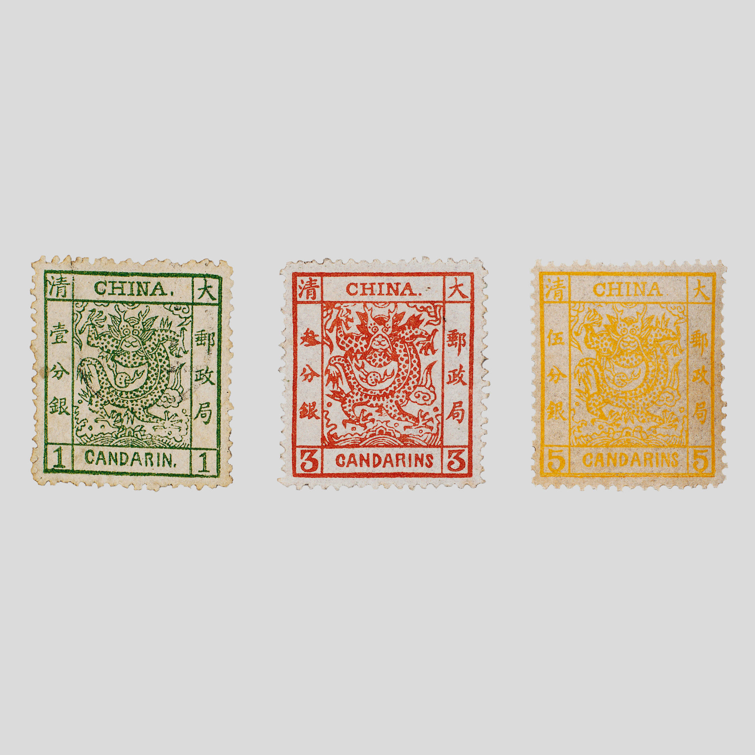
第10章 / 第1节 晚清 / 实物研读
大龙邮票
大龙邮票，1878年起发行，国博藏品页展示1分银、3分银、5分银三种面值。
1 观察
观察英文CHINA、中文“大”“清”、面值位置及中间龙纹。印刷颜色与票幅共同区分同套品种。
2 解释与边界
“作者不详”不妨碍研究其设计机制。可从印制、发行和通信行为解释图形如何发挥实际作用。
3 研讨问题
一张邮票去掉国家名称或面值后，还能完成原有功能吗？
[R31] 中国国家博物馆《大龙邮票》
中国艺术设计史 / 十章分期研读
085
Notes:
大龙邮票，1878年起发行，国博藏品页展示1分银、3分银、5分银三种面值。
1.观察：观察英文CHINA、中文“大”“清”、面值位置及中间龙纹。印刷颜色与票幅共同区分同套品种。
2.解释：“作者不详”不妨碍研究其设计机制。可从印制、发行和通信行为解释图形如何发挥实际作用。
3.讨论：一张邮票去掉国家名称或面值后，还能完成原有功能吗？
图片为所引原网页上的对应实物或刊文图版。图像未用于生成、补绘或替代文物实照。
资料与图片核验日期：2026-09-07。
[R31] 中国国家博物馆：《大龙邮票》。
正文来源：https://www.chnmuseum.cn/zp/zpml/gjwxbt/202203/t20220301_253958.shtml
图片原始地址：https://www.chnmuseum.cn/zp/zpml/gjwxbt/202203/P020221018359385599363.jpg
图片来源：中国国家博物馆公开页面。保留原图水印与完整比例。
三论阐释、问题和课堂练习为教学分析，不是古人原话。馆藏断代与研究推定在正文区分。图片版权归原机构或权利人，仅供本课学习研究参考，公开再发行或商业使用须另核授权。

Slide 86
第10章 / 第2节 民国时期
月份牌与商业图像
1912—1949年，中国大陆语境
一、本体论
月份牌及相关广告画结合图像欣赏、日历实用与商品传播。部分后来省去月历，仍保留画片广告的形式。它们属于商业媒介，不能只当作仕女画欣赏。
对象与价值
二、认识论
江显辉的馆刊文章讨论画家、画室和印制分工。分析画中女性时，应区分广告塑造的理想形象与真实女性生活，不能用商业图像替代社会统计或个人经验。[R32]
观念与证据
三、实践论
人物、背景、字标和商品图需要兼顾观看与辨认。画室合作及分色印制影响视觉效果。课堂分析品牌区与主图区的权重，同时批判性讨论性别表现与消费诱导。
制作与使用
[R32] 中国近现代新闻出版博物馆《月份牌的兴起与代表画家》
中国艺术设计史 / 十章分期研读
086
Notes:
时代范围：1912—1949年，中国大陆语境
月份牌及相关广告画结合图像欣赏、日历实用与商品传播。部分后来省去月历，仍保留画片广告的形式。它们属于商业媒介，不能只当作仕女画欣赏。
江显辉的馆刊文章讨论画家、画室和印制分工。分析画中女性时，应区分广告塑造的理想形象与真实女性生活，不能用商业图像替代社会统计或个人经验。[R32]
人物、背景、字标和商品图需要兼顾观看与辨认。画室合作及分色印制影响视觉效果。课堂分析品牌区与主图区的权重，同时批判性讨论性别表现与消费诱导。
推荐课堂顺序：先讲对象与历史环境，再检验证据，最后讨论制作与使用。
资料与图片核验日期：2026-09-07。
[R32] 中国近现代新闻出版博物馆：《月份牌的兴起与代表画家》。
正文来源：https://www.publishingmuseum.net/historical_story/103.html
图片原始地址：https://www.publishingmuseum.net/upload/HistoricalStory/202401/51498110965a12a6204671.jpg
图片来源：中国近现代新闻出版博物馆公开页面。保留原图水印与完整比例。
三论阐释、问题和课堂练习为教学分析，不是古人原话。馆藏断代与研究推定在正文区分。图片版权归原机构或权利人，仅供本课学习研究参考，公开再发行或商业使用须另核授权。

Slide 87
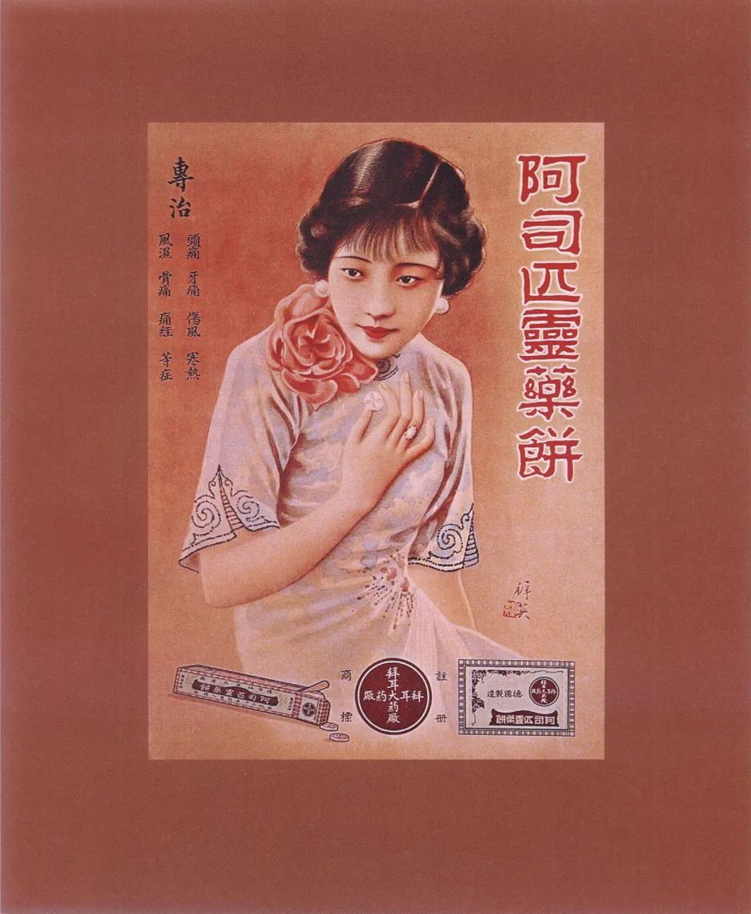
第10章 / 第2节 民国时期 / 实物研读
杭穉英画室广告
杭穉英画室阿司匹灵药饼广告，近现代新闻出版博物馆刊文配图。原网页未给该幅具体创作年。
1 观察
观察人物目光、手势、右上商品名称与下部包装。此图用作商业视觉案例，不推定其原始发行量。
2 解释与边界
广告能提供消费理想的证据，不能证明所有城市女性实际拥有画中生活。药品图像只作历史研究，不构成医疗建议。
3 研讨问题
画面的“美”怎样为商品销售服务？图像中谁拥有行动权，谁成为观看对象？
[R32] 中国近现代新闻出版博物馆《月份牌的兴起与代表画家》
中国艺术设计史 / 十章分期研读
087
Notes:
杭穉英画室阿司匹灵药饼广告，近现代新闻出版博物馆刊文配图。原网页未给该幅具体创作年。
1.观察：观察人物目光、手势、右上商品名称与下部包装。此图用作商业视觉案例，不推定其原始发行量。
2.解释：广告能提供消费理想的证据，不能证明所有城市女性实际拥有画中生活。药品图像只作历史研究，不构成医疗建议。
3.讨论：画面的“美”怎样为商品销售服务？图像中谁拥有行动权，谁成为观看对象？
图片为所引原网页上的对应实物或刊文图版。图像未用于生成、补绘或替代文物实照。
资料与图片核验日期：2026-09-07。
[R32] 中国近现代新闻出版博物馆：《月份牌的兴起与代表画家》。
正文来源：https://www.publishingmuseum.net/historical_story/103.html
图片原始地址：https://www.publishingmuseum.net/upload/HistoricalStory/202401/51498110965a12a6204671.jpg
图片来源：中国近现代新闻出版博物馆公开页面。保留原图水印与完整比例。
三论阐释、问题和课堂练习为教学分析，不是古人原话。馆藏断代与研究推定在正文区分。图片版权归原机构或权利人，仅供本课学习研究参考，公开再发行或商业使用须另核授权。

Slide 88
第10章 / 第3节 新中国工业化阶段
汽车、工程与使用者
1949—1978年，1975年实物
一、本体论
汽车把机械性能、车身造型、乘坐空间与公共形象结合。专用轿车的需求与家庭交通工具不同，评价时应先识别使用者与使用任务。
对象与价值
二、认识论
本件生产和使用记录来自宋庆龄故居纪念馆。其历史身份不能代表同年代所有国产汽车。技术参数、生产档案和使用记录应分别核查，避免以纪念叙事代替工程分析。
观念与证据
三、实践论
整车制造需要多个工种协作，设计同时受加工能力、维护和乘员需求限制。课堂围绕上下车、视野、乘坐与维护建立观察项，不由照片推测未经验证的性能数值。
制作与使用
[R33] 上海市孙中山宋庆龄文物管理委员会《宋庆龄使用过的“红旗”牌轿车》
中国艺术设计史 / 十章分期研读
088
Notes:
时代范围：1949—1978年，1975年实物
汽车把机械性能、车身造型、乘坐空间与公共形象结合。专用轿车的需求与家庭交通工具不同，评价时应先识别使用者与使用任务。
本件生产和使用记录来自宋庆龄故居纪念馆。其历史身份不能代表同年代所有国产汽车。技术参数、生产档案和使用记录应分别核查，避免以纪念叙事代替工程分析。
整车制造需要多个工种协作，设计同时受加工能力、维护和乘员需求限制。课堂围绕上下车、视野、乘坐与维护建立观察项，不由照片推测未经验证的性能数值。
推荐课堂顺序：先讲对象与历史环境，再检验证据，最后讨论制作与使用。
资料与图片核验日期：2026-09-07。
[R33] 上海市孙中山宋庆龄文物管理委员会：《宋庆龄使用过的“红旗”牌轿车》。
正文来源：https://sswgw.org.cn/wwdc/sqlww/5313.htm
图片原始地址：https://sswgw.org.cn/wcm.files/upload/CMSsszxw/202104/202104261055040.jpg
图片来源：上海市孙中山宋庆龄文物管理委员会公开页面。保留原图水印与完整比例。
三论阐释、问题和课堂练习为教学分析，不是古人原话。馆藏断代与研究推定在正文区分。图片版权归原机构或权利人，仅供本课学习研究参考，公开再发行或商业使用须另核授权。

Slide 89
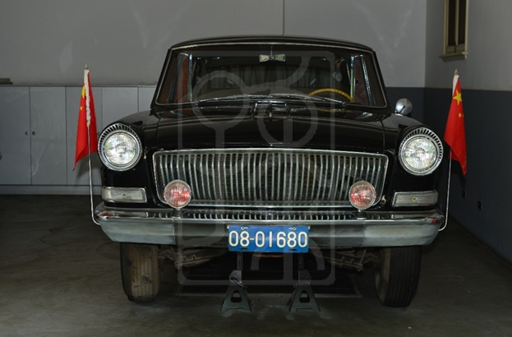
第10章 / 第3节 新中国工业化阶段 / 实物研读
红旗牌轿车
宋庆龄使用过的红旗牌轿车，1975年6月生产，上海宋庆龄故居纪念馆提供资料。
1 观察
观察正面格栅、灯具、标识和车身比例。仅凭正面图不能判断内部布局与舒适性，需补充侧面及内部资料。
2 解释与边界
工业设计史不仅研究知名产品，也研究标准件、制造组织和维修劳动。国家级使用情境与大众日常需求应作区别。
3 研讨问题
如果研究一辆旧车，你会怎样把造型、工程事实与个人记忆分开？
[R33] 上海市孙中山宋庆龄文物管理委员会《宋庆龄使用过的“红旗”牌轿车》
中国艺术设计史 / 十章分期研读
089
Notes:
宋庆龄使用过的红旗牌轿车，1975年6月生产，上海宋庆龄故居纪念馆提供资料。
1.观察：观察正面格栅、灯具、标识和车身比例。仅凭正面图不能判断内部布局与舒适性，需补充侧面及内部资料。
2.解释：工业设计史不仅研究知名产品，也研究标准件、制造组织和维修劳动。国家级使用情境与大众日常需求应作区别。
3.讨论：如果研究一辆旧车，你会怎样把造型、工程事实与个人记忆分开？
图片为所引原网页上的对应实物或刊文图版。图像未用于生成、补绘或替代文物实照。
资料与图片核验日期：2026-09-07。
[R33] 上海市孙中山宋庆龄文物管理委员会：《宋庆龄使用过的“红旗”牌轿车》。
正文来源：https://sswgw.org.cn/wwdc/sqlww/5313.htm
图片原始地址：https://sswgw.org.cn/wcm.files/upload/CMSsszxw/202104/202104261055040.jpg
图片来源：上海市孙中山宋庆龄文物管理委员会公开页面。保留原图水印与完整比例。
三论阐释、问题和课堂练习为教学分析，不是古人原话。馆藏断代与研究推定在正文区分。图片版权归原机构或权利人，仅供本课学习研究参考，公开再发行或商业使用须另核授权。

Slide 90
第10章 / 第4节 改革开放初期
汉字照排与数字媒介
1978年以后，1979年样张
一、本体论
数字排版将字形、版式和输出设备组成信息系统。设计对象从单一印刷品扩展到文字存储、编辑和再现的全过程，最终仍以可阅读的版面接受检验。
对象与价值
二、认识论
报版样张记录一次系统输出，不能独立说明全部研发过程。需要与王选团队的手稿、字形资料及技术记录并读，区分原理样机成功与商业普及的不同阶段。
观念与证据
三、实践论
字形信息压缩与复原改变编辑、修改和输出方式。课堂对照活字排版，比较更改单字、混排文字和保存版面所需操作，理解媒介变化如何重组劳动。
制作与使用
[R34] 中国国家博物馆《《汉字信息处理》报版样张》
中国艺术设计史 / 十章分期研读
090
Notes:
时代范围：1978年以后，1979年样张
数字排版将字形、版式和输出设备组成信息系统。设计对象从单一印刷品扩展到文字存储、编辑和再现的全过程，最终仍以可阅读的版面接受检验。
报版样张记录一次系统输出，不能独立说明全部研发过程。需要与王选团队的手稿、字形资料及技术记录并读，区分原理样机成功与商业普及的不同阶段。
字形信息压缩与复原改变编辑、修改和输出方式。课堂对照活字排版，比较更改单字、混排文字和保存版面所需操作，理解媒介变化如何重组劳动。
推荐课堂顺序：先讲对象与历史环境，再检验证据，最后讨论制作与使用。
资料与图片核验日期：2026-09-07。
[R34] 中国国家博物馆：《《汉字信息处理》报版样张》。
正文来源：https://www.chnmuseum.cn/zp/zpml/gshww/202209/t20220907_257299.shtml
图片原始地址：https://www.chnmuseum.cn/zp/zpml/gshww/202209/P020220907552169352915.jpg
图片来源：中国国家博物馆公开页面。保留原图水印与完整比例。
三论阐释、问题和课堂练习为教学分析，不是古人原话。馆藏断代与研究推定在正文区分。图片版权归原机构或权利人，仅供本课学习研究参考，公开再发行或商业使用须另核授权。

Slide 91
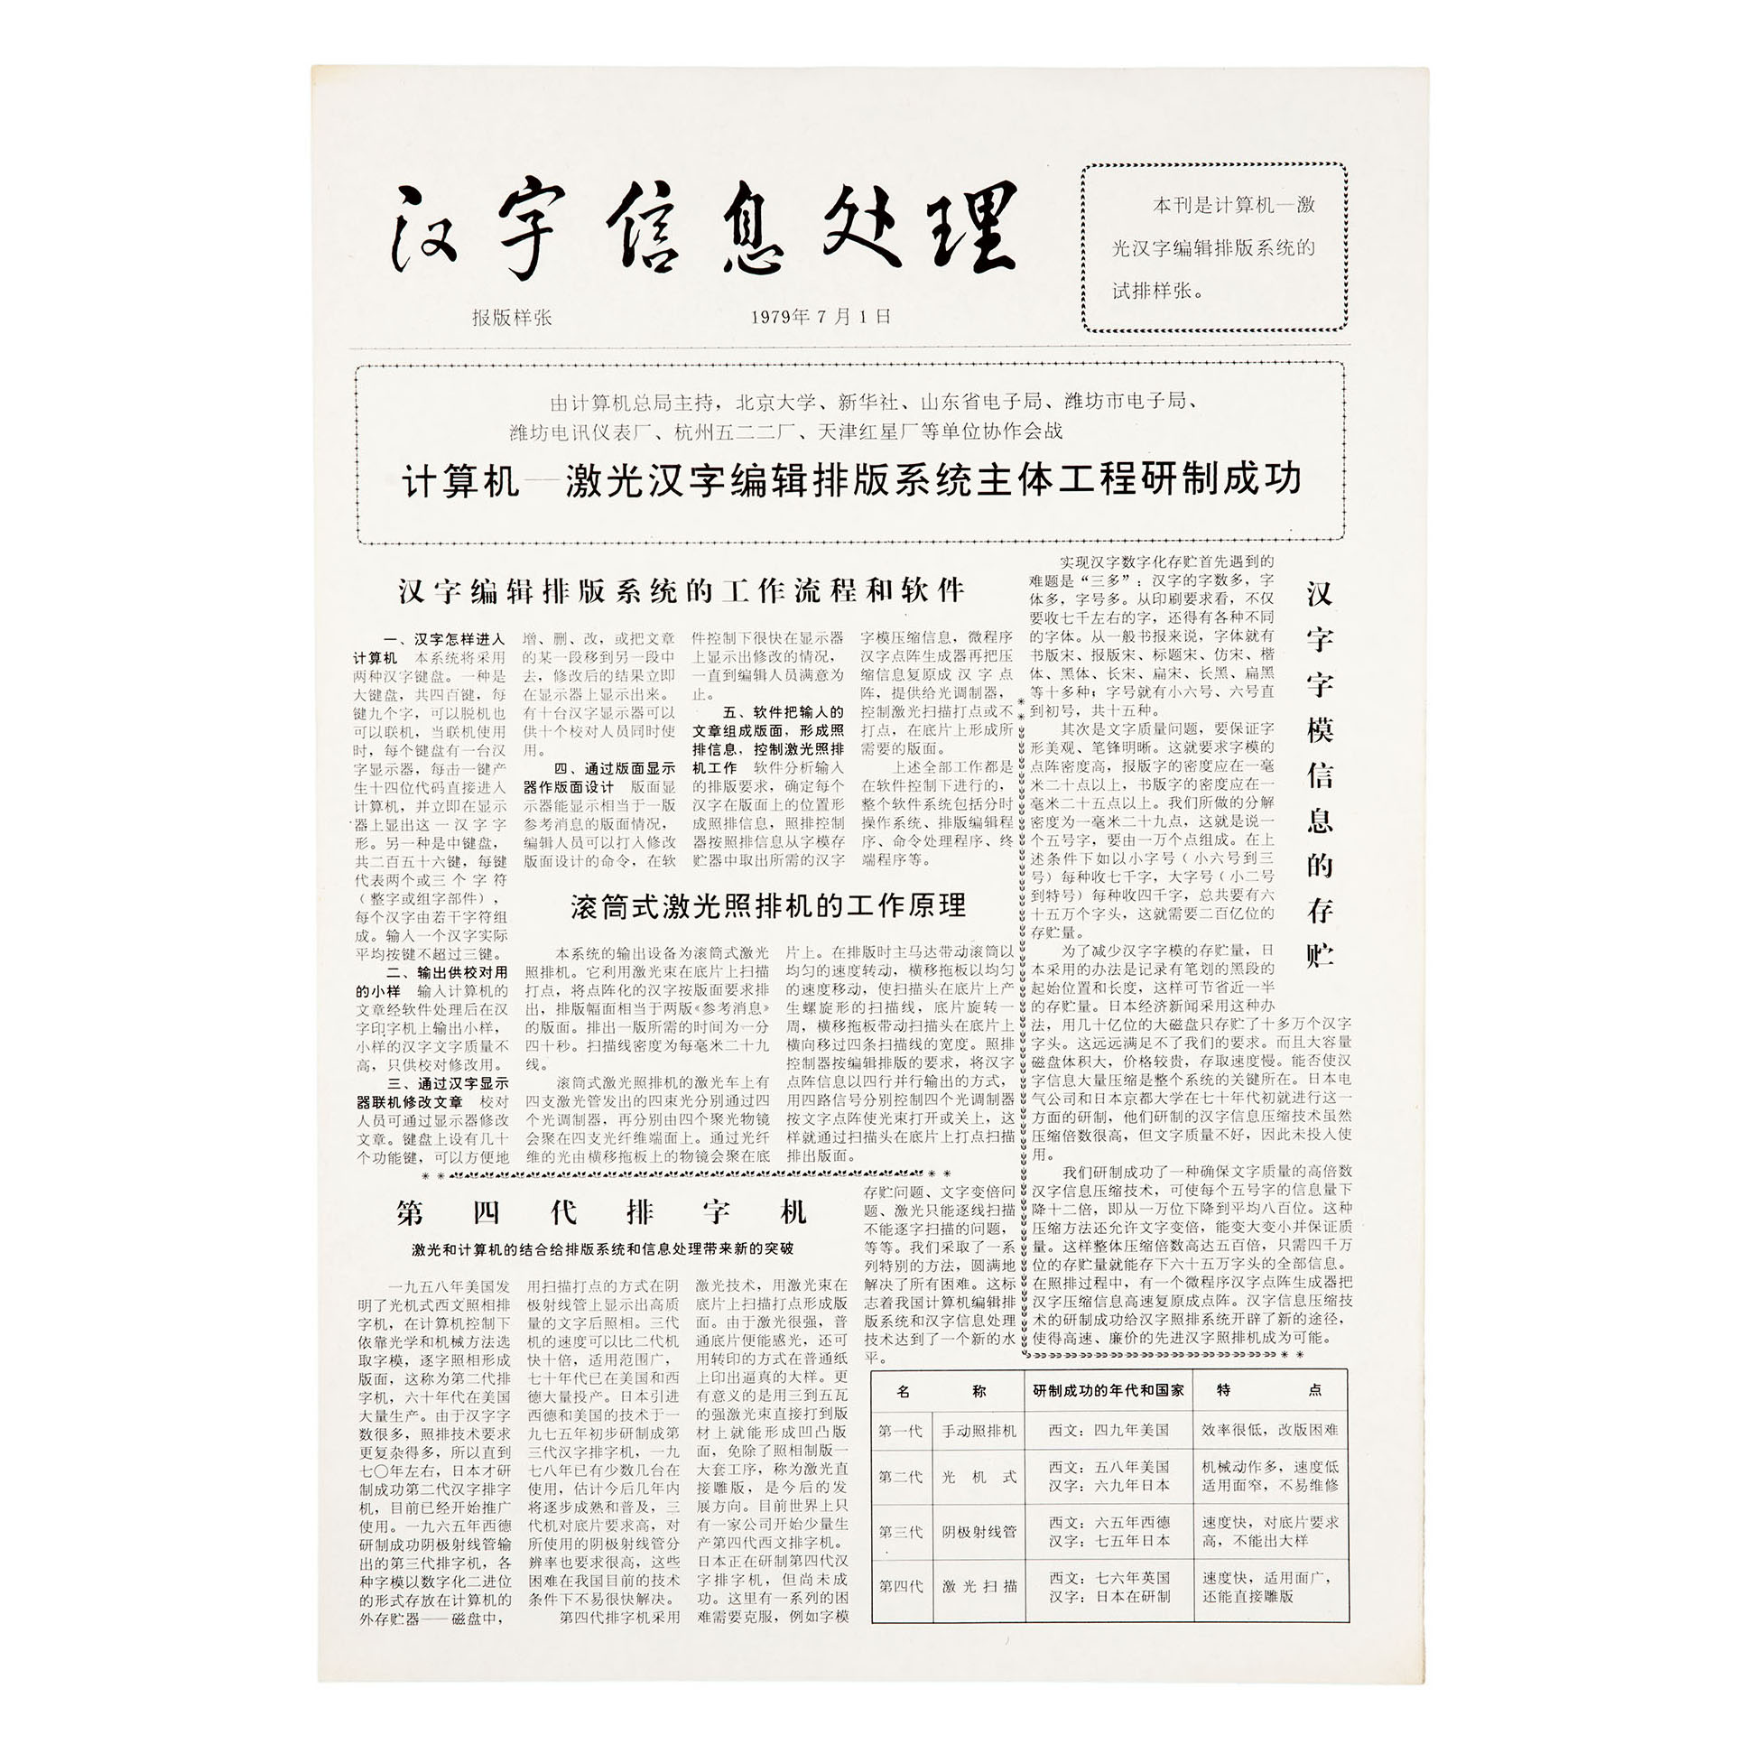
第10章 / 第4节 改革开放初期 / 实物研读
《汉字信息处理》报版样张
《汉字信息处理》报版样张，1979年7月27日，汉字激光照排原理性样机输出，国博藏。
1 观察
观察报头、栏线、标题与正文之间的层级。原件是技术系统的产物，同时也是可进行视觉阅读的版面。
2 解释与边界
“技术进步”不只表现为速度提高，还改变了字形存储与编辑方式。具体效率数据需要同一任务、同一条件下的比较。
3 研讨问题
从西夏活字到激光照排，哪些排版问题改变了，哪些可读性问题仍然存在？
[R34] 中国国家博物馆《《汉字信息处理》报版样张》
中国艺术设计史 / 十章分期研读
091
Notes:
《汉字信息处理》报版样张，1979年7月27日，汉字激光照排原理性样机输出，国博藏。
1.观察：观察报头、栏线、标题与正文之间的层级。原件是技术系统的产物，同时也是可进行视觉阅读的版面。
2.解释：“技术进步”不只表现为速度提高，还改变了字形存储与编辑方式。具体效率数据需要同一任务、同一条件下的比较。
3.讨论：从西夏活字到激光照排，哪些排版问题改变了，哪些可读性问题仍然存在？
图片为所引原网页上的对应实物或刊文图版。图像未用于生成、补绘或替代文物实照。
资料与图片核验日期：2026-09-07。
[R34] 中国国家博物馆：《《汉字信息处理》报版样张》。
正文来源：https://www.chnmuseum.cn/zp/zpml/gshww/202209/t20220907_257299.shtml
图片原始地址：https://www.chnmuseum.cn/zp/zpml/gshww/202209/P020220907552169352915.jpg
图片来源：中国国家博物馆公开页面。保留原图水印与完整比例。
三论阐释、问题和课堂练习为教学分析，不是古人原话。馆藏断代与研究推定在正文区分。图片版权归原机构或权利人，仅供本课学习研究参考，公开再发行或商业使用须另核授权。

Slide 92
第10章 / 第5节 当代设计
冬奥火炬与多专业协作
21世纪，2022年个案
一、本体论
火炬是仪式物、手持产品与传播形象的结合。造型须与持握、传递和燃烧系统协调，文化符号通过具体材料与工程结构获得可使用的形态。
对象与价值
二、认识论
国博说明本件为冬奥冠军签名版，外壳采用耐高温碳纤维材料。形象介绍与工程性能需要不同证据，不能由流线外观推断耐风能力或全生命周期环保表现。
观念与证据
三、实践论
外观、材料与内部系统由跨专业协作完成。课堂提出持握、热隔离、维修与公共展示等评估项，同时讨论视觉辨认与工程安全怎样共同约束设计。
制作与使用
[R35] 中国国家博物馆《北京2022年冬奥会火炬》
中国艺术设计史 / 十章分期研读
092
Notes:
时代范围：21世纪，2022年个案
火炬是仪式物、手持产品与传播形象的结合。造型须与持握、传递和燃烧系统协调，文化符号通过具体材料与工程结构获得可使用的形态。
国博说明本件为冬奥冠军签名版，外壳采用耐高温碳纤维材料。形象介绍与工程性能需要不同证据，不能由流线外观推断耐风能力或全生命周期环保表现。
外观、材料与内部系统由跨专业协作完成。课堂提出持握、热隔离、维修与公共展示等评估项，同时讨论视觉辨认与工程安全怎样共同约束设计。
推荐课堂顺序：先讲对象与历史环境，再检验证据，最后讨论制作与使用。
资料与图片核验日期：2026-09-07。
[R35] 中国国家博物馆：《北京2022年冬奥会火炬》。
正文来源：https://www.chnmuseum.cn/zp/zpml/gshww/202209/t20220907_257316.shtml
图片原始地址：https://www.chnmuseum.cn/zp/zpml/gshww/202209/P020220907603926420896.jpg
图片来源：中国国家博物馆公开页面。保留原图水印与完整比例。
三论阐释、问题和课堂练习为教学分析，不是古人原话。馆藏断代与研究推定在正文区分。图片版权归原机构或权利人，仅供本课学习研究参考，公开再发行或商业使用须另核授权。

Slide 93
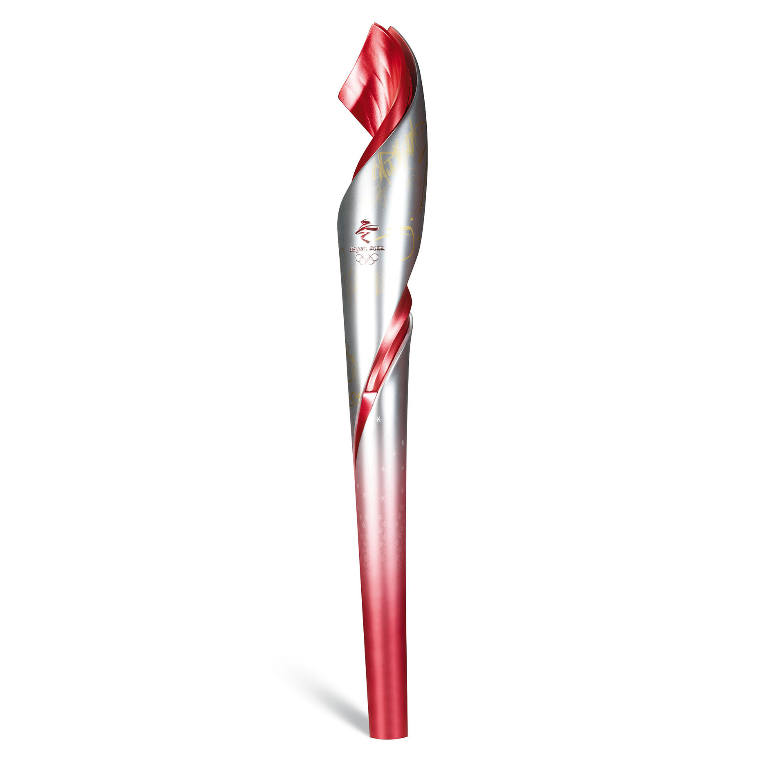
第10章 / 第5节 当代设计 / 实物研读
北京2022年冬奥会火炬
北京2022年冬奥会火炬“飞扬”，冠军签名版，国博藏。银红色外观，主体呈螺旋形。
1 观察
观察上部开口、螺旋外壳、握持区和图形标识。外观照片能够说明形态，内部燃烧结构应另查技术资料。
2 解释与边界
传统视觉元素的使用只是设计的一部分。对当代设计的评价还需纳入使用者、制造过程及环境影响，而不能止于“有中国元素”。
3 研讨问题
如何在不拆解实物的情况下，提出一组可以检验的使用与工程问题？
[R35] 中国国家博物馆《北京2022年冬奥会火炬》
中国艺术设计史 / 十章分期研读
093
Notes:
北京2022年冬奥会火炬“飞扬”，冠军签名版，国博藏。银红色外观，主体呈螺旋形。
1.观察：观察上部开口、螺旋外壳、握持区和图形标识。外观照片能够说明形态，内部燃烧结构应另查技术资料。
2.解释：传统视觉元素的使用只是设计的一部分。对当代设计的评价还需纳入使用者、制造过程及环境影响，而不能止于“有中国元素”。
3.讨论：如何在不拆解实物的情况下，提出一组可以检验的使用与工程问题？
图片为所引原网页上的对应实物或刊文图版。图像未用于生成、补绘或替代文物实照。
资料与图片核验日期：2026-09-07。
[R35] 中国国家博物馆：《北京2022年冬奥会火炬》。
正文来源：https://www.chnmuseum.cn/zp/zpml/gshww/202209/t20220907_257316.shtml
图片原始地址：https://www.chnmuseum.cn/zp/zpml/gshww/202209/P020220907603926420896.jpg
图片来源：中国国家博物馆公开页面。保留原图水印与完整比例。
三论阐释、问题和课堂练习为教学分析，不是古人原话。馆藏断代与研究推定在正文区分。图片版权归原机构或权利人，仅供本课学习研究参考，公开再发行或商业使用须另核授权。

Slide 94
第10章 / 比较与应用
章末研讨：视觉传播、工业生产与系统设计
一、比较对象
晚清：邮票与近代视觉制度。民国时期：月份牌与商业图像。新中国工业化阶段：汽车、工程与使用者。改革开放初期：汉字照排与数字媒介。当代设计：冬奥火炬与多专业协作。
二、论证要求
工艺美术史可追踪技术改造与行业组织，美术史可观察图像和艺术家。现代设计史还应考察印刷企业、工程团队、设计教育和大众使用者。
三、学习任务
研究一件家庭旧物或地方品牌，结合实物、说明书与使用者访谈。区分产品的生产年代、家庭购入年代和个人记忆中的年代。
[R31] 中国国家博物馆《大龙邮票》 [R32] 中国近现代新闻出版博物馆《月份牌的兴起与代表画家》
中国艺术设计史 / 十章分期研读
094
Notes:
资料与图片核验日期：2026-09-07。
[R31] 中国国家博物馆：《大龙邮票》。
正文来源：https://www.chnmuseum.cn/zp/zpml/gjwxbt/202203/t20220301_253958.shtml
图片原始地址：https://www.chnmuseum.cn/zp/zpml/gjwxbt/202203/P020221018359385599363.jpg
图片来源：中国国家博物馆公开页面。保留原图水印与完整比例。
[R32] 中国近现代新闻出版博物馆：《月份牌的兴起与代表画家》。
正文来源：https://www.publishingmuseum.net/historical_story/103.html
图片原始地址：https://www.publishingmuseum.net/upload/HistoricalStory/202401/51498110965a12a6204671.jpg
图片来源：中国近现代新闻出版博物馆公开页面。保留原图水印与完整比例。
三论阐释、问题和课堂练习为教学分析，不是古人原话。馆藏断代与研究推定在正文区分。图片版权归原机构或权利人，仅供本课学习研究参考，公开再发行或商业使用须另核授权。

Slide 95
研究深化 / 技术论文
从外观判断到检测证据
论文问题
犀尊表面的金银纹饰如何制作？肉眼看到线条，无法直接确定嵌槽怎样形成。该研究把材料、微观形貌与器表分布联系起来。
摘要中的可用结论
作者采用X射线相关分析及显微观察，认为嵌槽主要通过铸造形成，并进一步支持金银丝嵌错的判断。课件只采用公开摘要中明确表述的结果。
课堂研究任务
分别提出“铸槽”与“后刻槽”会留下的痕迹。阅读原文时检查检测位置、比较样本与替代解释，而非只摘录结论。
[P01] 刘薇、吴娜、张鹏宇、王克青、杨琴、王力之、朱晓云《中国国家博物馆藏错金银云纹铜犀尊制作工艺研究》
中国艺术设计史 / 十章分期研读
095
Notes:
资料与图片核验日期：2026-09-07。
[P01] 刘薇、吴娜、张鹏宇、王克青、杨琴、王力之、朱晓云：《中国国家博物馆藏错金银云纹铜犀尊制作工艺研究》。《中国国家博物馆馆刊》2024年第3期。本课采用官网摘要，未引用未核验页码。
正文来源：https://www.chnmuseum.cn/yj/xscg/xslw/202404/t20240415_266361.shtml
三论阐释、问题和课堂练习为教学分析，不是古人原话。馆藏断代与研究推定在正文区分。图片版权归原机构或权利人，仅供本课学习研究参考，公开再发行或商业使用须另核授权。

Slide 96
研究深化 / 中国社会科学网
设计史中的人、技术与制度
文本依据
夏燕靖的文章讨论设计史教学中的器物罗列问题，并提出联系人的活动、技术与市场。《20世纪中国工艺美术史》的介绍则提供20世纪行业与社会变迁的阅读线索。
可深化的地方性研究
以本地窑场、木工作坊、印刷企业或老品牌为对象，追踪材料来源、订单、工种分工与用户。把地方资料与通史叙述对读，观察相同年代内的差异。
史料边界
中国社会科学网转载页与图书介绍不自动等同于一篇已阅读全文的期刊论文。本课标出材料类型。正式论文须补核原刊、页码、版本及原始史料。
[P02] 夏燕靖（按文内作者简介）《新版学科目录“设计”类学科迎来重大结构性调整的几点解读》 [P04] 中国社会科学网《《20世纪中国工艺美术史》——百年工艺之旅》
中国艺术设计史 / 十章分期研读
096
Notes:
资料与图片核验日期：2026-09-07。
[P02] 夏燕靖（按文内作者简介）：《新版学科目录“设计”类学科迎来重大结构性调整的几点解读》。中国社会科学网转载，页面标注来源为《工业工程设计》。仅采用设计史教学方法讨论，不据此说明当前学科政策。网页署名与简介用字不一致。
正文来源：https://www.cssn.cn/ysx/ysx_xksy/202208/t20220802_5444283.shtml
[P04] 中国社会科学网：《《20世纪中国工艺美术史》——百年工艺之旅》。2024-05-09图书介绍。用于了解邱春林著作的研究范围，不替代原书内容。
正文来源：https://www.cssn.cn/ztzl/ztzl_skwzg/ggfy/jyyj/ctsgy/202405/t20240509_5750086.shtml
三论阐释、问题和课堂练习为教学分析，不是古人原话。馆藏断代与研究推定在正文区分。图片版权归原机构或权利人，仅供本课学习研究参考，公开再发行或商业使用须另核授权。

Slide 97
研究深化 / 方法比较
中国设计与全球设计史
摘要提示的概念问题
祝帅的论文讨论“设计史／设计的历史”“世界设计史／全球设计史”“中国设计／设计在中国”等问题。这些区分能帮助界定研究对象，而不是给作品贴国别标签。
跨章节应用
以唐代载乐俑、辽代皮囊壶和近代广告为例，分别追踪图像、材料、技法与生产者的流动。形式相似只能提示联系，仍要寻找可验证的传播路径。
小论文题目
任选一件案例，说明它的地方生产环境与跨地域联系。全文区分事实、解释及仍待解决的问题，引用至少一份馆藏记录和一篇可核验的研究文献。
[P03] 祝帅《全球设计史观与中国设计主体性的建构》
中国艺术设计史 / 十章分期研读
097
Notes:
资料与图片核验日期：2026-09-07。
[P03] 祝帅：《全球设计史观与中国设计主体性的建构》。副题：兼谈“世界设计史”研究的学科意义及学术启示。《艺术设计研究》，2021年。以北京大学机构库的题录和摘要为依据，不作全文引文。
正文来源：https://ir.pku.edu.cn/handle/20.500.11897/612802
三论阐释、问题和课堂练习为教学分析，不是古人原话。馆藏断代与研究推定在正文区分。图片版权归原机构或权利人，仅供本课学习研究参考，公开再发行或商业使用须另核授权。

Slide 98
参考阅读 / 教材与通史
三类教材的交叉阅读
工艺美术史
田自秉《中国工艺美术史（修订本）》，东方出版中心，2010年。按材料、门类、制作方法与时代特征建立器物知识。
中国美术史
薄松年主编《中国美术史教程》。将造像、绘画、装饰的形式与历史环境放在一起分析。具体版本以任课教师采用本为准。
中国现代设计史研究
近现代部分可延伸阅读文字、媒介、工业生产及行业组织研究，并结合邱春林《20世纪中国工艺美术史》。本课未取得上述教材全文，不提供未经核实的页码或逐页引文。
中国艺术设计史 / 十章分期研读
098
Notes:
课程以用户现有课件的十章主题为基础重组，不能据此声称已与夏燕靖第3版逐页比对。
田自秉书目信息：https://caixuan.aijiaocai.com/textbook/details?textbook_id=328097
薄松年书目入口（南京大学参考书目）：https://art.nju.edu.cn/87/71/c55330a624497/page.htm
邱春林著作介绍：https://www.cssn.cn/ztzl/ztzl_skwzg/ggfy/jyyj/ctsgy/202405/t20240509_5750086.shtml
跨教材比较为本课的阅读建议，不是对未读取教材章节的直接转述。

Slide 99
参考阅读 / 维基百科
术语入口与交叉核验
维基百科用于查找术语、年代线索与进一步参考文献。器物断代、工艺和图片，以对应馆藏或研究记录为主要依据。
[W01] 仰韶文化
https://zh.wikipedia.org/wiki/仰韶文化
[W02] 良渚文化
https://zh.wikipedia.org/wiki/良渚文化
[W03] 中国陶瓷史
https://zh.wikipedia.org/wiki/中國陶瓷史
[W04] 大龙邮票
https://zh.wikipedia.org/wiki/大龙邮票
[W05] 月份牌
https://zh.wikipedia.org/wiki/月份牌
中国艺术设计史 / 十章分期研读
099
Notes:
维基百科为协作百科，页面持续修订。本课检索日期2026-09-07。
[W01] 仰韶文化
https://zh.wikipedia.org/wiki/仰韶文化
[W02] 良渚文化
https://zh.wikipedia.org/wiki/良渚文化
[W03] 中国陶瓷史
https://zh.wikipedia.org/wiki/中國陶瓷史
[W04] 大龙邮票
https://zh.wikipedia.org/wiki/大龙邮票
[W05] 月份牌
https://zh.wikipedia.org/wiki/月份牌
引用时应保留具体版本链接或访问日期，并核对条目列出的原始文献。本课不以百科推测替代馆藏信息。

Slide 100
引文目录 / 实物与图版
资料索引 1：R01—R07
[R01] 中国国家博物馆《细石器》
https://www.chnmuseum.cn/zp/zpml/kgfjp/202107/t20210707_250581.shtml
[R02] 中国国家博物馆《石磨盘、石磨棒》
https://www.chnmuseum.cn/zp/zpml/kgfjp/202008/t20200824_247226.shtml
[R03] 中国国家博物馆《人面鱼纹彩陶盆》
https://www.chnmuseum.cn/zp/zpml/kgfjp/202008/t20200824_247218.shtml
[R04] 中国国家博物馆《薄胎高柄陶杯》
https://www.chnmuseum.cn/zp/zpml/kgfjp/202107/t20210722_250798.shtml
[R05] 中国国家博物馆《玉琮》
https://www.chnmuseum.cn/zp/zpml/csp/202010/t20201029_247958.shtml
[R06] 上海博物馆《管流爵》
https://www.shanghaimuseum.net/mu/frontend/pg/article/id/CI00000395
[R07] 中国国家博物馆《“后母戊”青铜方鼎》
https://www.chnmuseum.cn/zp/zpml/kgfjp/202008/t20200824_247255.shtml
中国艺术设计史 / 十章分期研读
100
Notes:
[R01] 中国国家博物馆：《细石器》
来源：https://www.chnmuseum.cn/zp/zpml/kgfjp/202107/t20210707_250581.shtml
图片：https://www.chnmuseum.cn/zp/zpml/kgfjp/202107/P020220802355627662501.jpg
课件相关页：5、6、7、10
访问日期：2026-09-07。图片版权归原机构或权利人，公开再发行须核授权。
[R02] 中国国家博物馆：《石磨盘、石磨棒》
来源：https://www.chnmuseum.cn/zp/zpml/kgfjp/202008/t20200824_247226.shtml
图片：https://www.chnmuseum.cn/zp/zpml/kgfjp/202008/P020220302569443532054.jpg
课件相关页：8、9、10
访问日期：2026-09-07。图片版权归原机构或权利人，公开再发行须核授权。
[R03] 中国国家博物馆：《人面鱼纹彩陶盆》
来源：https://www.chnmuseum.cn/zp/zpml/kgfjp/202008/t20200824_247218.shtml
图片：https://www.chnmuseum.cn/zp/zpml/kgfjp/202008/P020220303322072896417.jpg
课件相关页：11、12、13、18
访问日期：2026-09-07。图片版权归原机构或权利人，公开再发行须核授权。
[R04] 中国国家博物馆：《薄胎高柄陶杯》
来源：https://www.chnmuseum.cn/zp/zpml/kgfjp/202107/t20210722_250798.shtml
图片：https://www.chnmuseum.cn/zp/zpml/kgfjp/202107/P020210722558839479511.jpg
课件相关页：14、15、18
访问日期：2026-09-07。图片版权归原机构或权利人，公开再发行须核授权。
[R05] 中国国家博物馆：《玉琮》
来源：https://www.chnmuseum.cn/zp/zpml/csp/202010/t20201029_247958.shtml
图片：https://www.chnmuseum.cn/zp/zpml/csp/202010/P020221111433362956115.jpg
课件相关页：16、17
访问日期：2026-09-07。图片版权归原机构或权利人，公开再发行须核授权。
[R06] 上海博物馆：《管流爵》
来源：https://www.shanghaimuseum.net/mu/frontend/pg/article/id/CI00000395
图片：https://www.shanghaimuseum.net/mu/upload/202402/04ab5a7a-6afa-4efe-a72f-0a0341fca4d9.jpg
课件相关页：19、20、21、26
访问日期：2026-09-07。图片版权归原机构或权利人，公开再发行须核授权。
[R07] 中国国家博物馆：《“后母戊”青铜方鼎》
来源：https://www.chnmuseum.cn/zp/zpml/kgfjp/202008/t20200824_247255.shtml
图片：https://www.chnmuseum.cn/zp/zpml/kgfjp/202008/P020220830588239402519.jpg
课件相关页：22、23、26
访问日期：2026-09-07。图片版权归原机构或权利人，公开再发行须核授权。

Slide 101
引文目录 / 实物与图版
资料索引 2：R08—R14
[R08] 中国国家博物馆《“利”青铜簋》
https://www.chnmuseum.cn/zp/zpml/kgfjp/202108/t20210802_250931.shtml
[R09] 故宫博物院《莲鹤方壶》
https://www.dpm.org.cn/collection/bronze/234667.html
[R10] 故宫博物院《宴乐渔猎攻战纹图壶》
https://www.dpm.org.cn/collection/bronze/234670.html
[R11] 中国国家博物馆《八斤铜权》
https://www.chnmuseum.cn/zp/zpml/csp/202008/t20200826_247418.shtml
[R12] 中国国家博物馆《错金银云纹青铜犀尊》
https://www.chnmuseum.cn/zp/zpml/kgfjp/202010/t20201013_247856.shtml
[R13] 中国国家博物馆《绿釉陶水亭》
https://www.chnmuseum.cn/zp/zpml/kgfjp/202110/t20211028_251949.shtml
[R14] 中国国家博物馆《青瓷羊形烛台》
https://www.chnmuseum.cn/zp/zpml/kgfjp/202112/t20211203_252538.shtml
中国艺术设计史 / 十章分期研读
101
Notes:
[R08] 中国国家博物馆：《“利”青铜簋》
来源：https://www.chnmuseum.cn/zp/zpml/kgfjp/202108/t20210802_250931.shtml
图片：https://www.chnmuseum.cn/zp/zpml/kgfjp/202108/P020220302576445529679.jpg
课件相关页：24、25
访问日期：2026-09-07。图片版权归原机构或权利人，公开再发行须核授权。
[R09] 故宫博物院：《莲鹤方壶》
来源：https://www.dpm.org.cn/collection/bronze/234667.html
图片：https://img.dpm.org.cn/Uploads/Picture/dc/222[1024].jpg
课件相关页：27、28、29、32
访问日期：2026-09-07。图片版权归原机构或权利人，公开再发行须核授权。
[R10] 故宫博物院：《宴乐渔猎攻战纹图壶》
来源：https://www.dpm.org.cn/collection/bronze/234670.html
图片：https://img.dpm.org.cn/Uploads/Picture/dc/249[1024].jpg
课件相关页：30、31、32
访问日期：2026-09-07。图片版权归原机构或权利人，公开再发行须核授权。
[R11] 中国国家博物馆：《八斤铜权》
来源：https://www.chnmuseum.cn/zp/zpml/csp/202008/t20200826_247418.shtml
图片：https://www.chnmuseum.cn/zp/zpml/csp/202008/P020200826600351635711.jpg
课件相关页：33、34、35、40
访问日期：2026-09-07。图片版权归原机构或权利人，公开再发行须核授权。
[R12] 中国国家博物馆：《错金银云纹青铜犀尊》
来源：https://www.chnmuseum.cn/zp/zpml/kgfjp/202010/t20201013_247856.shtml
图片：https://www.chnmuseum.cn/zp/zpml/kgfjp/202010/P020220303324112991179.jpg
课件相关页：36、37、40
访问日期：2026-09-07。图片版权归原机构或权利人，公开再发行须核授权。
[R13] 中国国家博物馆：《绿釉陶水亭》
来源：https://www.chnmuseum.cn/zp/zpml/kgfjp/202110/t20211028_251949.shtml
图片：https://www.chnmuseum.cn/zp/zpml/kgfjp/202110/P020220803415218562828.jpg
课件相关页：38、39
访问日期：2026-09-07。图片版权归原机构或权利人，公开再发行须核授权。
[R14] 中国国家博物馆：《青瓷羊形烛台》
来源：https://www.chnmuseum.cn/zp/zpml/kgfjp/202112/t20211203_252538.shtml
图片：https://www.chnmuseum.cn/zp/zpml/kgfjp/202112/P020220811347765895354.jpg
课件相关页：41、42、43、54
访问日期：2026-09-07。图片版权归原机构或权利人，公开再发行须核授权。

Slide 102
引文目录 / 实物与图版
资料索引 3：R15—R21
[R15] 故宫博物院《青釉堆塑谷仓罐》
https://www.dpm.org.cn/collection/ceramic/227478.html
[R16] 故宫博物院《青釉褐彩鸡首壶》
https://www.dpm.org.cn/collection/ceramic/226966.html
[R17] 中国国家博物馆《青瓷印花唾壶》
https://www.chnmuseum.cn/zp/zpml/kgfjp/202111/t20211111_252098.shtml
[R18] 中国国家博物馆《白石观音菩萨像》
https://www.chnmuseum.cn/zp/zpml/kgfjp/202111/t20211112_252134.shtml
[R19] 中国国家博物馆《白石佛坐像》
https://www.chnmuseum.cn/zp/zpml/kgfjp/201812/t20181218_28264.shtml
[R20] 故宫博物院《青釉盘口瓶》
https://www.dpm.org.cn/collection/ceramic/227446.html
[R21] 中国国家博物馆《三彩釉陶载乐骆驼》
https://www.chnmuseum.cn/zp/zpml/kgfjp/202008/t20200824_247230.shtml
中国艺术设计史 / 十章分期研读
102
Notes:
[R15] 故宫博物院：《青釉堆塑谷仓罐》
来源：https://www.dpm.org.cn/collection/ceramic/227478.html
图片：https://img.dpm.org.cn/Uploads/Picture/dc/24816[1024].jpg
课件相关页：44、45、54
访问日期：2026-09-07。图片版权归原机构或权利人，公开再发行须核授权。
[R16] 故宫博物院：《青釉褐彩鸡首壶》
来源：https://www.dpm.org.cn/collection/ceramic/226966.html
图片：https://img.dpm.org.cn/Uploads/Picture/dc/14020[1024].jpg
课件相关页：46、47
访问日期：2026-09-07。图片版权归原机构或权利人，公开再发行须核授权。
[R17] 中国国家博物馆：《青瓷印花唾壶》
来源：https://www.chnmuseum.cn/zp/zpml/kgfjp/202111/t20211111_252098.shtml
图片：https://www.chnmuseum.cn/zp/zpml/kgfjp/202111/P020220811348264177505.jpg
课件相关页：48、49
访问日期：2026-09-07。图片版权归原机构或权利人，公开再发行须核授权。
[R18] 中国国家博物馆：《白石观音菩萨像》
来源：https://www.chnmuseum.cn/zp/zpml/kgfjp/202111/t20211112_252134.shtml
图片：https://www.chnmuseum.cn/zp/zpml/kgfjp/202111/P020220810602332993030.jpg
课件相关页：50、51
访问日期：2026-09-07。图片版权归原机构或权利人，公开再发行须核授权。
[R19] 中国国家博物馆：《白石佛坐像》
来源：https://www.chnmuseum.cn/zp/zpml/kgfjp/201812/t20181218_28264.shtml
图片：https://www.chnmuseum.cn/zp/zpml/kgfjp/201812/P020220817615084752406.jpg
课件相关页：52、53
访问日期：2026-09-07。图片版权归原机构或权利人，公开再发行须核授权。
[R20] 故宫博物院：《青釉盘口瓶》
来源：https://www.dpm.org.cn/collection/ceramic/227446.html
图片：https://img.dpm.org.cn/Uploads/Picture/dc/24840[1024].jpg
课件相关页：55、56、57、60
访问日期：2026-09-07。图片版权归原机构或权利人，公开再发行须核授权。
[R21] 中国国家博物馆：《三彩釉陶载乐骆驼》
来源：https://www.chnmuseum.cn/zp/zpml/kgfjp/202008/t20200824_247230.shtml
图片：https://www.chnmuseum.cn/zp/zpml/kgfjp/202008/P020220303339729126993.jpg
课件相关页：58、59、60
访问日期：2026-09-07。图片版权归原机构或权利人，公开再发行须核授权。

Slide 103
引文目录 / 实物与图版
资料索引 4：R22—R28
[R22] 故宫博物院《越窑青釉执壶》
https://www.dpm.org.cn/collection/ceramic/227087.html
[R23] 故宫博物院《汝窑天青釉圆洗》
https://www.dpm.org.cn/collection/ceramic/227122.html
[R24] 故宫博物院《龙泉窑青釉凤耳瓶》
https://www.dpm.org.cn/collection/ceramic/226786.html
[R25] 故宫博物院《绿釉划花皮囊壶》
https://intl.dpm.org.cn/Ceramicsis/7018.html
[R26] 故宫博物院《褐釉彩绘虎形枕》
https://www.dpm.org.cn/collection/ceramic/226986.html
[R27] 宁夏回族自治区文物考古研究所《西夏活字印本的发现及其活字印刷技术研究》
https://www.nxkg.org.cn/xueshuyanjiu/561.html
[R28] 故宫博物院《景德镇窑青花釉里红镂雕盖罐》
https://www.dpm.org.cn/collection/ceramic/226716.html
中国艺术设计史 / 十章分期研读
103
Notes:
[R22] 故宫博物院：《越窑青釉执壶》
来源：https://www.dpm.org.cn/collection/ceramic/227087.html
图片：https://img.dpm.org.cn/Uploads/Picture/dc/6351[1024].jpg
课件相关页：61、62、63、74
访问日期：2026-09-07。图片版权归原机构或权利人，公开再发行须核授权。
[R23] 故宫博物院：《汝窑天青釉圆洗》
来源：https://www.dpm.org.cn/collection/ceramic/227122.html
图片：https://img.dpm.org.cn/Uploads/Picture/dc/16893[1024].jpg
课件相关页：64、65、74
访问日期：2026-09-07。图片版权归原机构或权利人，公开再发行须核授权。
[R24] 故宫博物院：《龙泉窑青釉凤耳瓶》
来源：https://www.dpm.org.cn/collection/ceramic/226786.html
图片：https://img.dpm.org.cn/Uploads/Picture/dc/103.jpg
课件相关页：66、67
访问日期：2026-09-07。图片版权归原机构或权利人，公开再发行须核授权。
[R25] 故宫博物院：《绿釉划花皮囊壶》
来源：https://intl.dpm.org.cn/Ceramicsis/7018.html
图片：https://shuziwenwu-1259446244.cos.ap-beijing.myqcloud.com/relic/e3ffcc4973d74cd585b29098cdbe907a/010b936bacca4fe8a2464aa9046a9c30.png
课件相关页：68、69
访问日期：2026-09-07。图片版权归原机构或权利人，公开再发行须核授权。
[R26] 故宫博物院：《褐釉彩绘虎形枕》
来源：https://www.dpm.org.cn/collection/ceramic/226986.html
图片：https://img.dpm.org.cn/Uploads/Picture/dc/8439[1024].jpg
课件相关页：70、71
访问日期：2026-09-07。图片版权归原机构或权利人，公开再发行须核授权。
[R27] 宁夏回族自治区文物考古研究所：《西夏活字印本的发现及其活字印刷技术研究》
来源：https://www.nxkg.org.cn/xueshuyanjiu/561.html
图片：https://www.nxkg.org.cn/uploadfile/2019/0131/20190131093411325.jpg
课件相关页：72、73
访问日期：2026-09-07。图片版权归原机构或权利人，公开再发行须核授权。
[R28] 故宫博物院：《景德镇窑青花釉里红镂雕盖罐》
来源：https://www.dpm.org.cn/collection/ceramic/226716.html
图片：https://img.dpm.org.cn/Uploads/Picture/dc/111[1024].jpg
课件相关页：75、76、77、82
访问日期：2026-09-07。图片版权归原机构或权利人，公开再发行须核授权。

Slide 104
引文目录 / 实物与图版
资料索引 5：R29—R35
[R29] 故宫博物院《黄花梨木雕螭纹圈椅》
https://www.dpm.org.cn/collection/gear/229580.html
[R30] 故宫博物院《黄地粉彩镂空干支字象耳转心瓶》
https://www.dpm.org.cn/collection/ceramic/226720.html
[R31] 中国国家博物馆《大龙邮票》
https://www.chnmuseum.cn/zp/zpml/gjwxbt/202203/t20220301_253958.shtml
[R32] 中国近现代新闻出版博物馆《月份牌的兴起与代表画家》
https://www.publishingmuseum.net/historical_story/103.html
[R33] 上海市孙中山宋庆龄文物管理委员会《宋庆龄使用过的“红旗”牌轿车》
https://sswgw.org.cn/wwdc/sqlww/5313.htm
[R34] 中国国家博物馆《《汉字信息处理》报版样张》
https://www.chnmuseum.cn/zp/zpml/gshww/202209/t20220907_257299.shtml
[R35] 中国国家博物馆《北京2022年冬奥会火炬》
https://www.chnmuseum.cn/zp/zpml/gshww/202209/t20220907_257316.shtml
中国艺术设计史 / 十章分期研读
104
Notes:
[R29] 故宫博物院：《黄花梨木雕螭纹圈椅》
来源：https://www.dpm.org.cn/collection/gear/229580.html
图片：https://img.dpm.org.cn/Uploads/Picture/dc/13549[1024].jpg
课件相关页：78、79、82
访问日期：2026-09-07。图片版权归原机构或权利人，公开再发行须核授权。
[R30] 故宫博物院：《黄地粉彩镂空干支字象耳转心瓶》
来源：https://www.dpm.org.cn/collection/ceramic/226720.html
图片：https://img.dpm.org.cn/Uploads/Picture/dc/21[1024].jpg
课件相关页：80、81
访问日期：2026-09-07。图片版权归原机构或权利人，公开再发行须核授权。
[R31] 中国国家博物馆：《大龙邮票》
来源：https://www.chnmuseum.cn/zp/zpml/gjwxbt/202203/t20220301_253958.shtml
图片：https://www.chnmuseum.cn/zp/zpml/gjwxbt/202203/P020221018359385599363.jpg
课件相关页：83、84、85、94
访问日期：2026-09-07。图片版权归原机构或权利人，公开再发行须核授权。
[R32] 中国近现代新闻出版博物馆：《月份牌的兴起与代表画家》
来源：https://www.publishingmuseum.net/historical_story/103.html
图片：https://www.publishingmuseum.net/upload/HistoricalStory/202401/51498110965a12a6204671.jpg
课件相关页：86、87、94
访问日期：2026-09-07。图片版权归原机构或权利人，公开再发行须核授权。
[R33] 上海市孙中山宋庆龄文物管理委员会：《宋庆龄使用过的“红旗”牌轿车》
来源：https://sswgw.org.cn/wwdc/sqlww/5313.htm
图片：https://sswgw.org.cn/wcm.files/upload/CMSsszxw/202104/202104261055040.jpg
课件相关页：88、89
访问日期：2026-09-07。图片版权归原机构或权利人，公开再发行须核授权。
[R34] 中国国家博物馆：《《汉字信息处理》报版样张》
来源：https://www.chnmuseum.cn/zp/zpml/gshww/202209/t20220907_257299.shtml
图片：https://www.chnmuseum.cn/zp/zpml/gshww/202209/P020220907552169352915.jpg
课件相关页：90、91
访问日期：2026-09-07。图片版权归原机构或权利人，公开再发行须核授权。
[R35] 中国国家博物馆：《北京2022年冬奥会火炬》
来源：https://www.chnmuseum.cn/zp/zpml/gshww/202209/t20220907_257316.shtml
图片：https://www.chnmuseum.cn/zp/zpml/gshww/202209/P020220907603926420896.jpg
课件相关页：92、93
访问日期：2026-09-07。图片版权归原机构或权利人，公开再发行须核授权。

Slide 105
引文目录 / 研究文献
论文与研究材料
[P01] 中国国家博物馆藏错金银云纹铜犀尊制作工艺研究
刘薇、吴娜、张鹏宇、王克青、杨琴、王力之、朱晓云。《中国国家博物馆馆刊》2024年第3期。本课采用官网摘要，未引用未核验页码。
https://www.chnmuseum.cn/yj/xscg/xslw/202404/t20240415_266361.shtml
[P02] 新版学科目录“设计”类学科迎来重大结构性调整的几点解读
夏燕靖（按文内作者简介）。中国社会科学网转载，页面标注来源为《工业工程设计》。仅采用设计史教学方法讨论，不据此说明当前学科政策。网页署名与简介用字不一致。
https://www.cssn.cn/ysx/ysx_xksy/202208/t20220802_5444283.shtml
中国艺术设计史 / 十章分期研读
105
Notes:
[P01] 刘薇、吴娜、张鹏宇、王克青、杨琴、王力之、朱晓云：《中国国家博物馆藏错金银云纹铜犀尊制作工艺研究》。《中国国家博物馆馆刊》2024年第3期。本课采用官网摘要，未引用未核验页码。
https://www.chnmuseum.cn/yj/xscg/xslw/202404/t20240415_266361.shtml
[P02] 夏燕靖（按文内作者简介）：《新版学科目录“设计”类学科迎来重大结构性调整的几点解读》。中国社会科学网转载，页面标注来源为《工业工程设计》。仅采用设计史教学方法讨论，不据此说明当前学科政策。网页署名与简介用字不一致。
https://www.cssn.cn/ysx/ysx_xksy/202208/t20220802_5444283.shtml

Slide 106
引文目录 / 研究文献
论文与研究材料
[P03] 全球设计史观与中国设计主体性的建构
祝帅。副题：兼谈“世界设计史”研究的学科意义及学术启示。《艺术设计研究》，2021年。以北京大学机构库的题录和摘要为依据，不作全文引文。
https://ir.pku.edu.cn/handle/20.500.11897/612802
[P04] 《20世纪中国工艺美术史》——百年工艺之旅
中国社会科学网。2024-05-09图书介绍。用于了解邱春林著作的研究范围，不替代原书内容。
https://www.cssn.cn/ztzl/ztzl_skwzg/ggfy/jyyj/ctsgy/202405/t20240509_5750086.shtml
中国艺术设计史 / 十章分期研读
106
Notes:
[P03] 祝帅：《全球设计史观与中国设计主体性的建构》。副题：兼谈“世界设计史”研究的学科意义及学术启示。《艺术设计研究》，2021年。以北京大学机构库的题录和摘要为依据，不作全文引文。
https://ir.pku.edu.cn/handle/20.500.11897/612802
[P04] 中国社会科学网：《《20世纪中国工艺美术史》——百年工艺之旅》。2024-05-09图书介绍。用于了解邱春林著作的研究范围，不替代原书内容。
https://www.cssn.cn/ztzl/ztzl_skwzg/ggfy/jyyj/ctsgy/202405/t20240509_5750086.shtml

Slide 107
结课 / 证据与应用
一件器物的研究报告
一、本体论
明确对象、年代与出土地或收藏来源。分别描述材料、结构与形式，解释它在特定人群和环境中的用途，避免从一件精品概括整个时代。
对象与价值
二、认识论
写清每个判断的证据。至少比较一条馆藏记录、一份研究文献与一件相关实物。遇到断代或用途分歧时，保留不同解释及其根据。
观念与证据
三、实践论
复原可能的制作与使用过程，提出一项可检验的问题。最终报告包含实物图片、图注、完整引用和你自己的论证，现代设计启示必须说明适用条件。
制作与使用
中国艺术设计史 / 十章分期研读
107
Notes:
资料与图片核验日期：2026-09-07。
三论阐释、问题和课堂练习为教学分析，不是古人原话。馆藏断代与研究推定在正文区分。图片版权归原机构或权利人，仅供本课学习研究参考，公开再发行或商业使用须另核授权。

